Slide 1

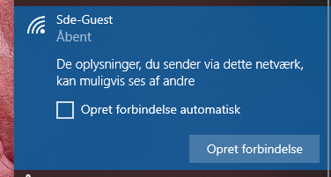

Læreforberedelse med kunstig intelligens
Dagens slides:
vcpt.eucl.dk/forberedelse
August 2025
Jakob Dannesboe
jdn@eucl.dk

Slide 2
Kan AI lave nyt undervisningsmateriale?

Slide 3
Kan AI lave nyt undervisningsmateriale?
Tid til læreforberedelse

Slide 4
Kan AI lave nyt undervisningsmateriale?
AI
Tid til læreforberedelse

Slide 5
Kan AI lave nyt undervisningsmateriale?
AI
Tid til læreforberedelse
Undervisningsmateriale

Slide 6
Nogle spørgsmål?

Slide 7
Kan AI lave nyt undervisningsmateriale?
AI
Tid til læreforberedelse
Undervisningsmateriale

Slide 8
Kan AI lave nyt undervisningsmateriale?
AI
Tid til læreforberedelse
Undervisningsmateriale

Slide 9
Kan AI lave nyt undervisningsmateriale?
?
AI
Tid til læreforberedelse
Undervisningsmateriale
?

Slide 10
Kan AI lave nyt undervisningsmateriale?
AI
Tid til læreforberedelse
Kladder

Slide 11
Kan AI lave nyt undervisningsmateriale?
AI
Tid til læreforberedelse
Kladder
Ideer

Slide 12
Kan AI lave nyt undervisningsmateriale?
Struktur/stillads
AI
Tid til læreforberedelse
Kladder
Ideer

Slide 13
Kan AI lave nyt undervisningsmateriale?
Struktur/stillads
AI
Tid til læreforberedelse
Kladder
Ideer
Hensigten med materialet

Slide 14
Kan AI lave nyt undervisningsmateriale?
Struktur/stillads
AI
Tid til læreforberedelse
Kladder
Ideer
Hensigten med materialet
- Konstruer opgaver?
- Konstruer power point struktur?
- Nye ideer til undervisning?
- Sparring omkring emner?
- Uddybning af fagudtryk?
- Hjælp til individuelle emner?

Slide 15
Kan AI lave nyt undervisningsmateriale?
Pensum til
materiale
Struktur/stillads
AI
Tid til læreforberedelse
Kladder
Ideer
Hensigten med materialet

Slide 16
Kan AI lave nyt undervisningsmateriale?
”Hvor har den det information fra?”
Pensum til
materiale
Struktur/stillads
AI
Tid til læreforberedelse
Kladder
Ideer
Hensigten med materialet

Slide 17
Kan AI lave nyt undervisningsmateriale?
”Det står i pensum”
Pensum til
materiale
Struktur/stillads
AI
Tid til læreforberedelse
Kladder
Ideer
Hensigten med materialet

Slide 18
Præmissen
Pensum til
materiale
Tid til læreforberedelse
Hensigten med materialet

Slide 19
Præmissen
Pensum til materiale
Tid til læreforberedelse
1. Prioritet
Hensigten med materialet

Slide 20
Præmissen
Pensum til materiale
Fagligt stærkt indhold (tekst tungt)
Grundlaget for ”Hvad er sandt?”
Eventuelt eksisterende opgaver
Tid til læreforberedelse
1. Prioritet
Hensigten med materialet

Slide 21
Præmissen
Pensum til materiale
Fagligt stærkt indhold (tekst tungt)
Grundlaget for ”Hvad er sandt?”
Eventuelt eksisterende opgaver
Tid til læreforberedelse
1. Prioritet
Hensigten med materialet
Laves til sidst, da den er baseret på det pensum materiale som man har samlet

Slide 22
Nogle spørgsmål?

Slide 23
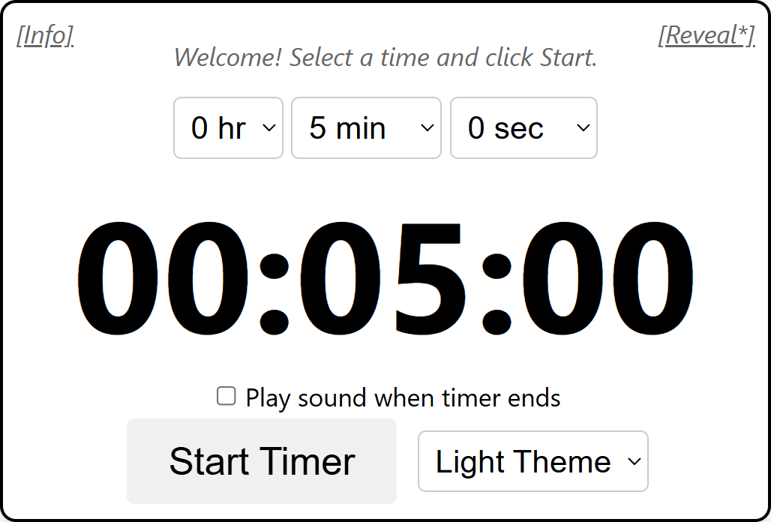
10 minutters samtale pause
Snak med personerne ved dit bord omkring hvordan I har struktureret jeres pensum
Dagens slides:
vcpt.eucl.dk/forberedelse

Slide 24
Hvad er pensum?

Slide 25
Pensum starter med bekendtgørelsen

Slide 26
Pensum starter med bekendtgørelsen
Bekendtgørelsen starter med retsinformation.dk

Slide 27
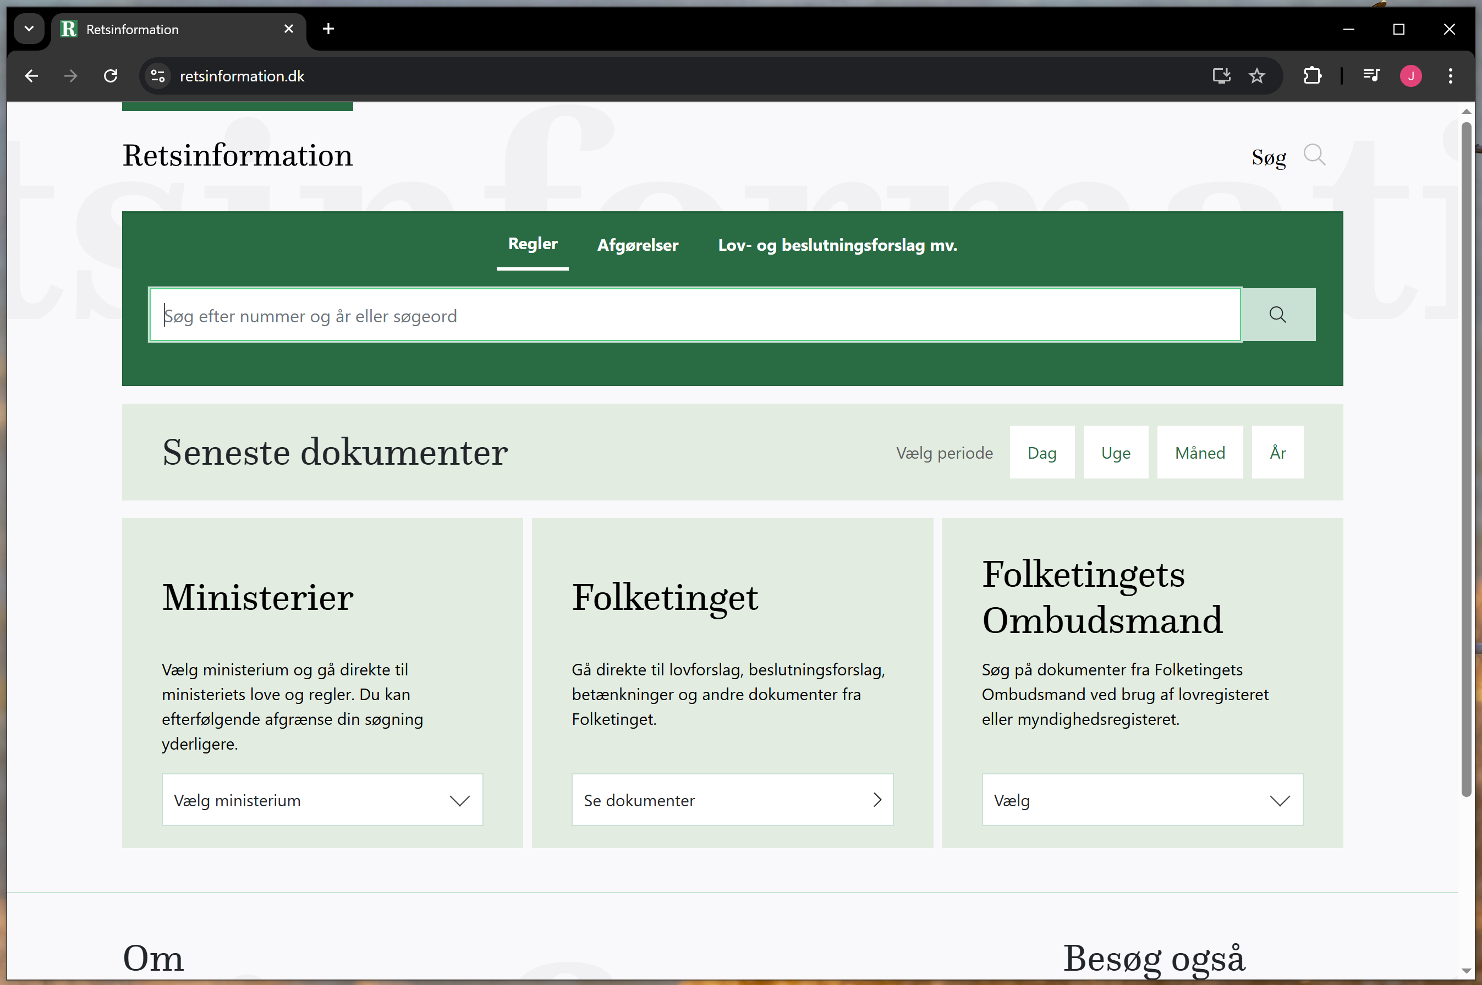
Pensum starter med bekendtgørelsen
Bekendtgørelsen starter med retsinformation.dk

Slide 28
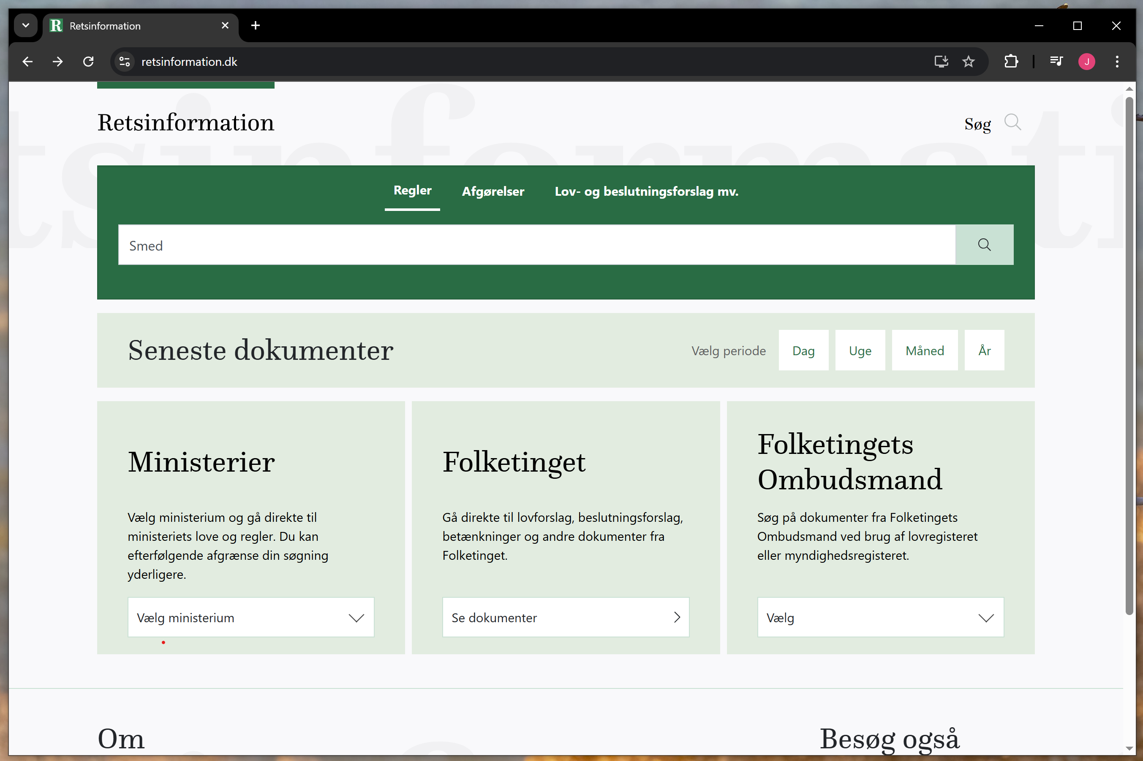
Pensum starter med bekendtgørelsen
Bekendtgørelsen starter med retsinformation.dk

Slide 29
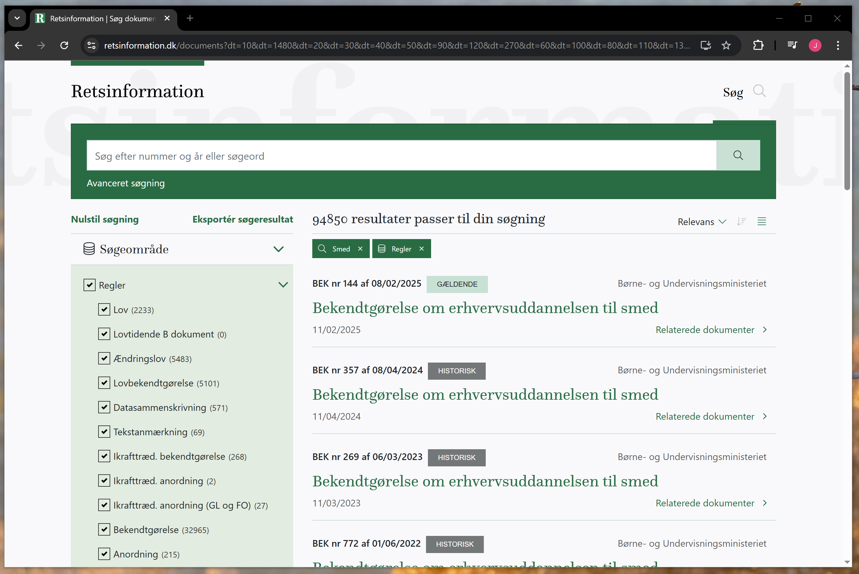
Pensum starter med bekendtgørelsen
Bekendtgørelsen starter med retsinformation.dk

Slide 30
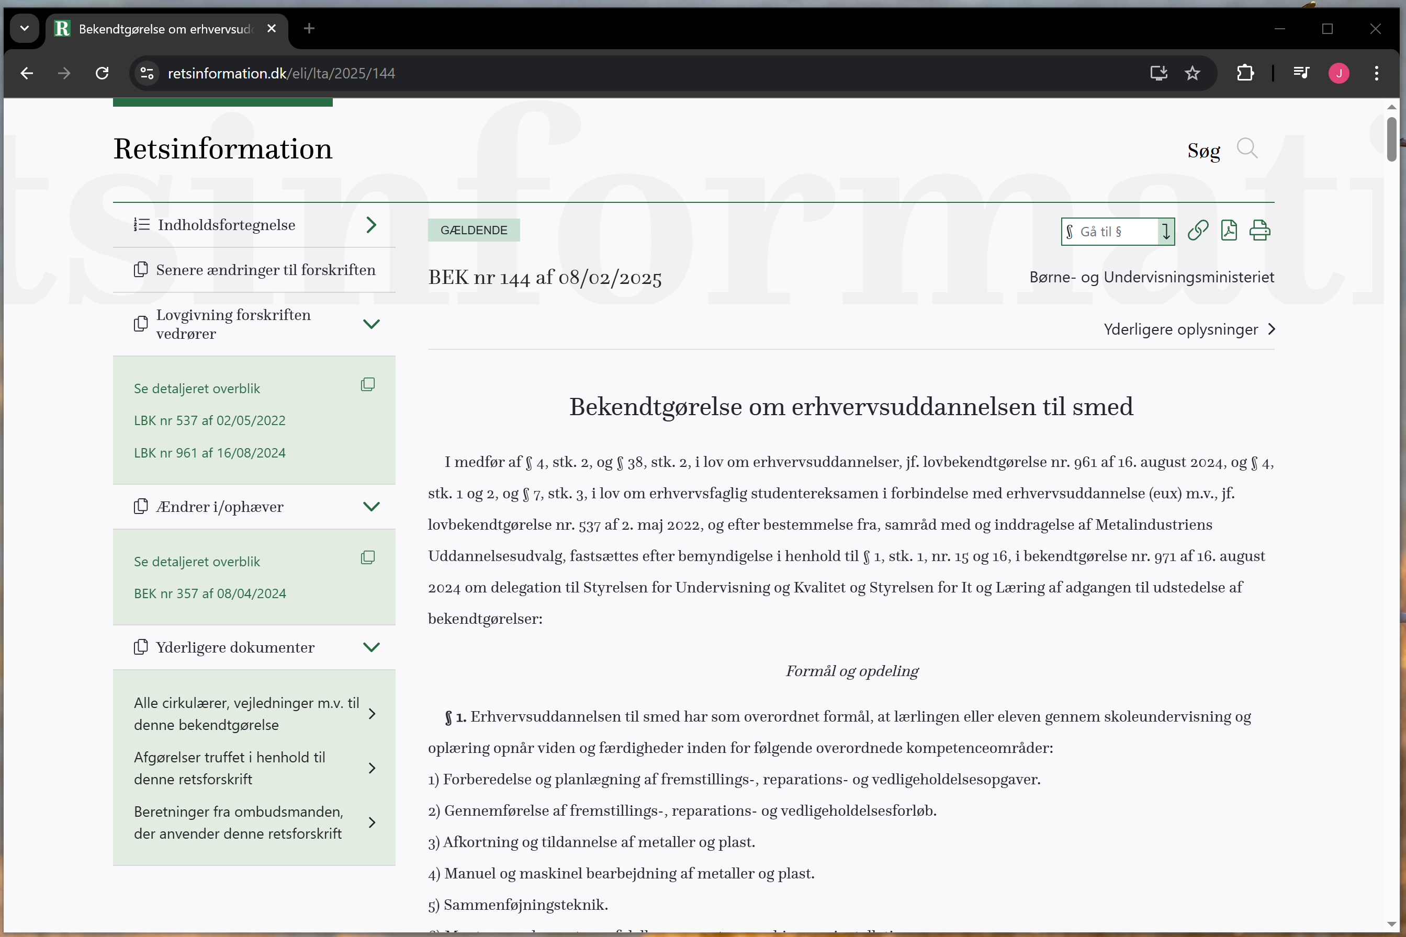
Pensum starter med bekendtgørelsen
Bekendtgørelsen starter med retsinformation.dk

Slide 31
Pensum starter med bekendtgørelsen
Bekendtgørelsen starter med retsinformation.dk
Inddelinger:
§ Paragraf
Stk. Stykke
Nr. Nummer

Slide 32
Pensum starter med bekendtgørelsen
Bekendtgørelsen starter med retsinformation.dk
Inddelinger:
§ Paragraf
Stk. Stykke
Nr. Nummer
Indholdsfortegnelse:
§1 – Formål og opdeling
§2 – Varighed
§3 – Kompetencer Grundforløb
§4 – Kompetencer Hovedforløb
§5 – …
§6 – Afsluttende prøve
§7 – …
§8 – …

Slide 33
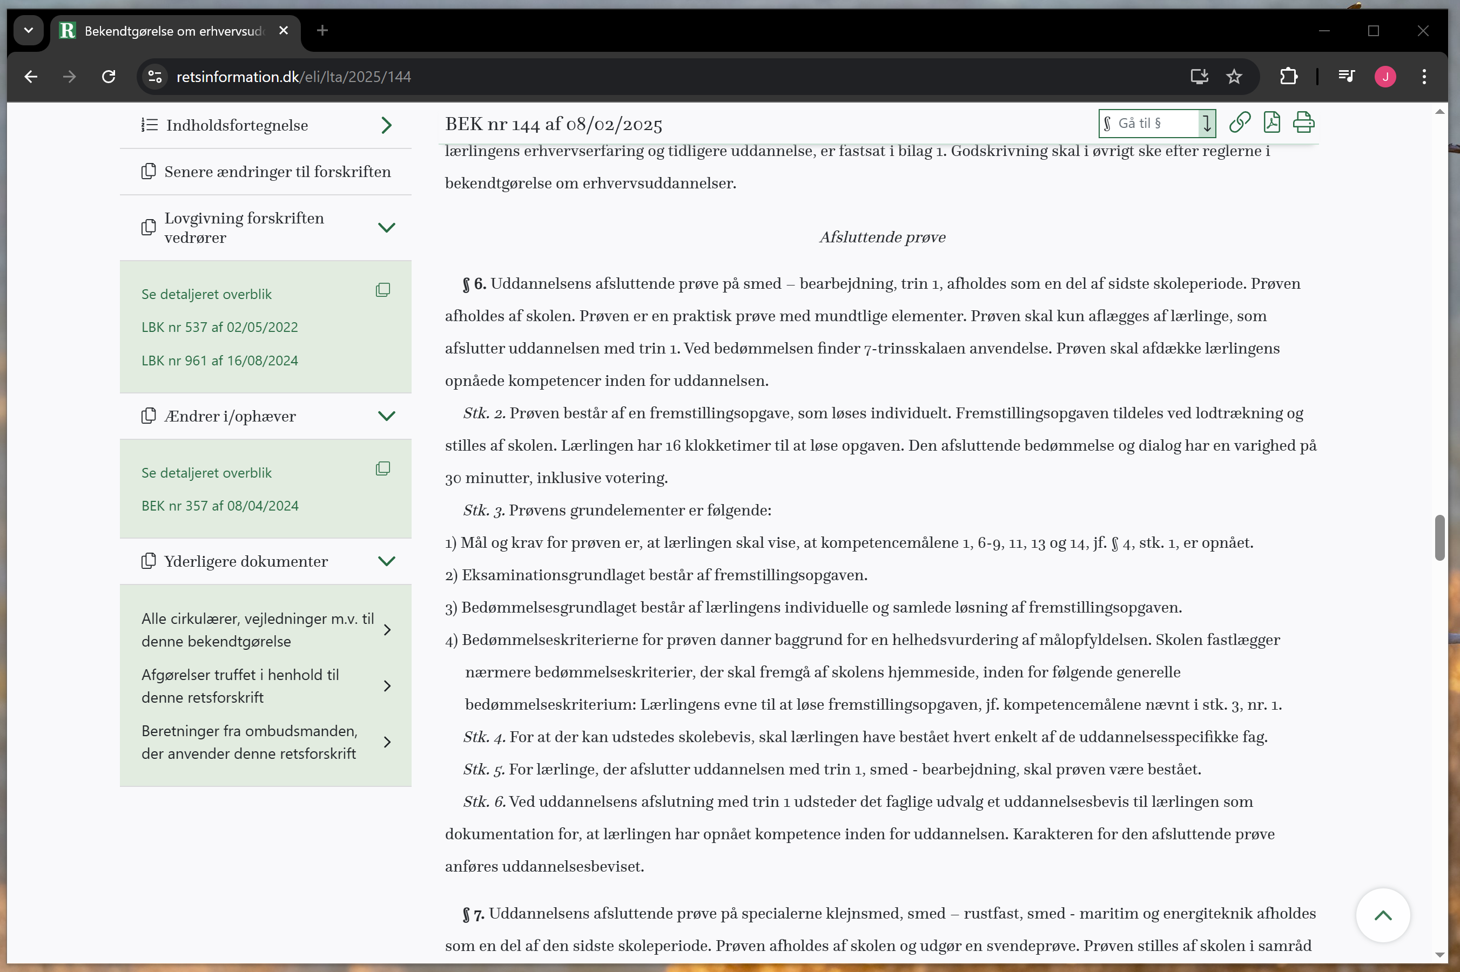
Pensum starter med bekendtgørelsen
Bekendtgørelsen starter med retsinformation.dk
§6 – Afsluttende prøve

Slide 34
Pensum starter med bekendtgørelsen
Bekendtgørelsen starter med retsinformation.dk
§6 – Afsluttende prøve
Praksis

Slide 35
Pensum starter med bekendtgørelsen
Bekendtgørelsen starter med retsinformation.dk
§6 – Afsluttende prøve
Teori
Praksis

Slide 36
Pensum starter med bekendtgørelsen
Bekendtgørelsen starter med retsinformation.dk
§6 – Afsluttende prøve
Teori
Praksis
§3 – Kompetencer Grundforløb
§4 – Kompetencer Hovedforløb

Slide 37
Pensum starter med bekendtgørelsen
Bekendtgørelsen starter med retsinformation.dk
§6 – Afsluttende prøve

Slide 38
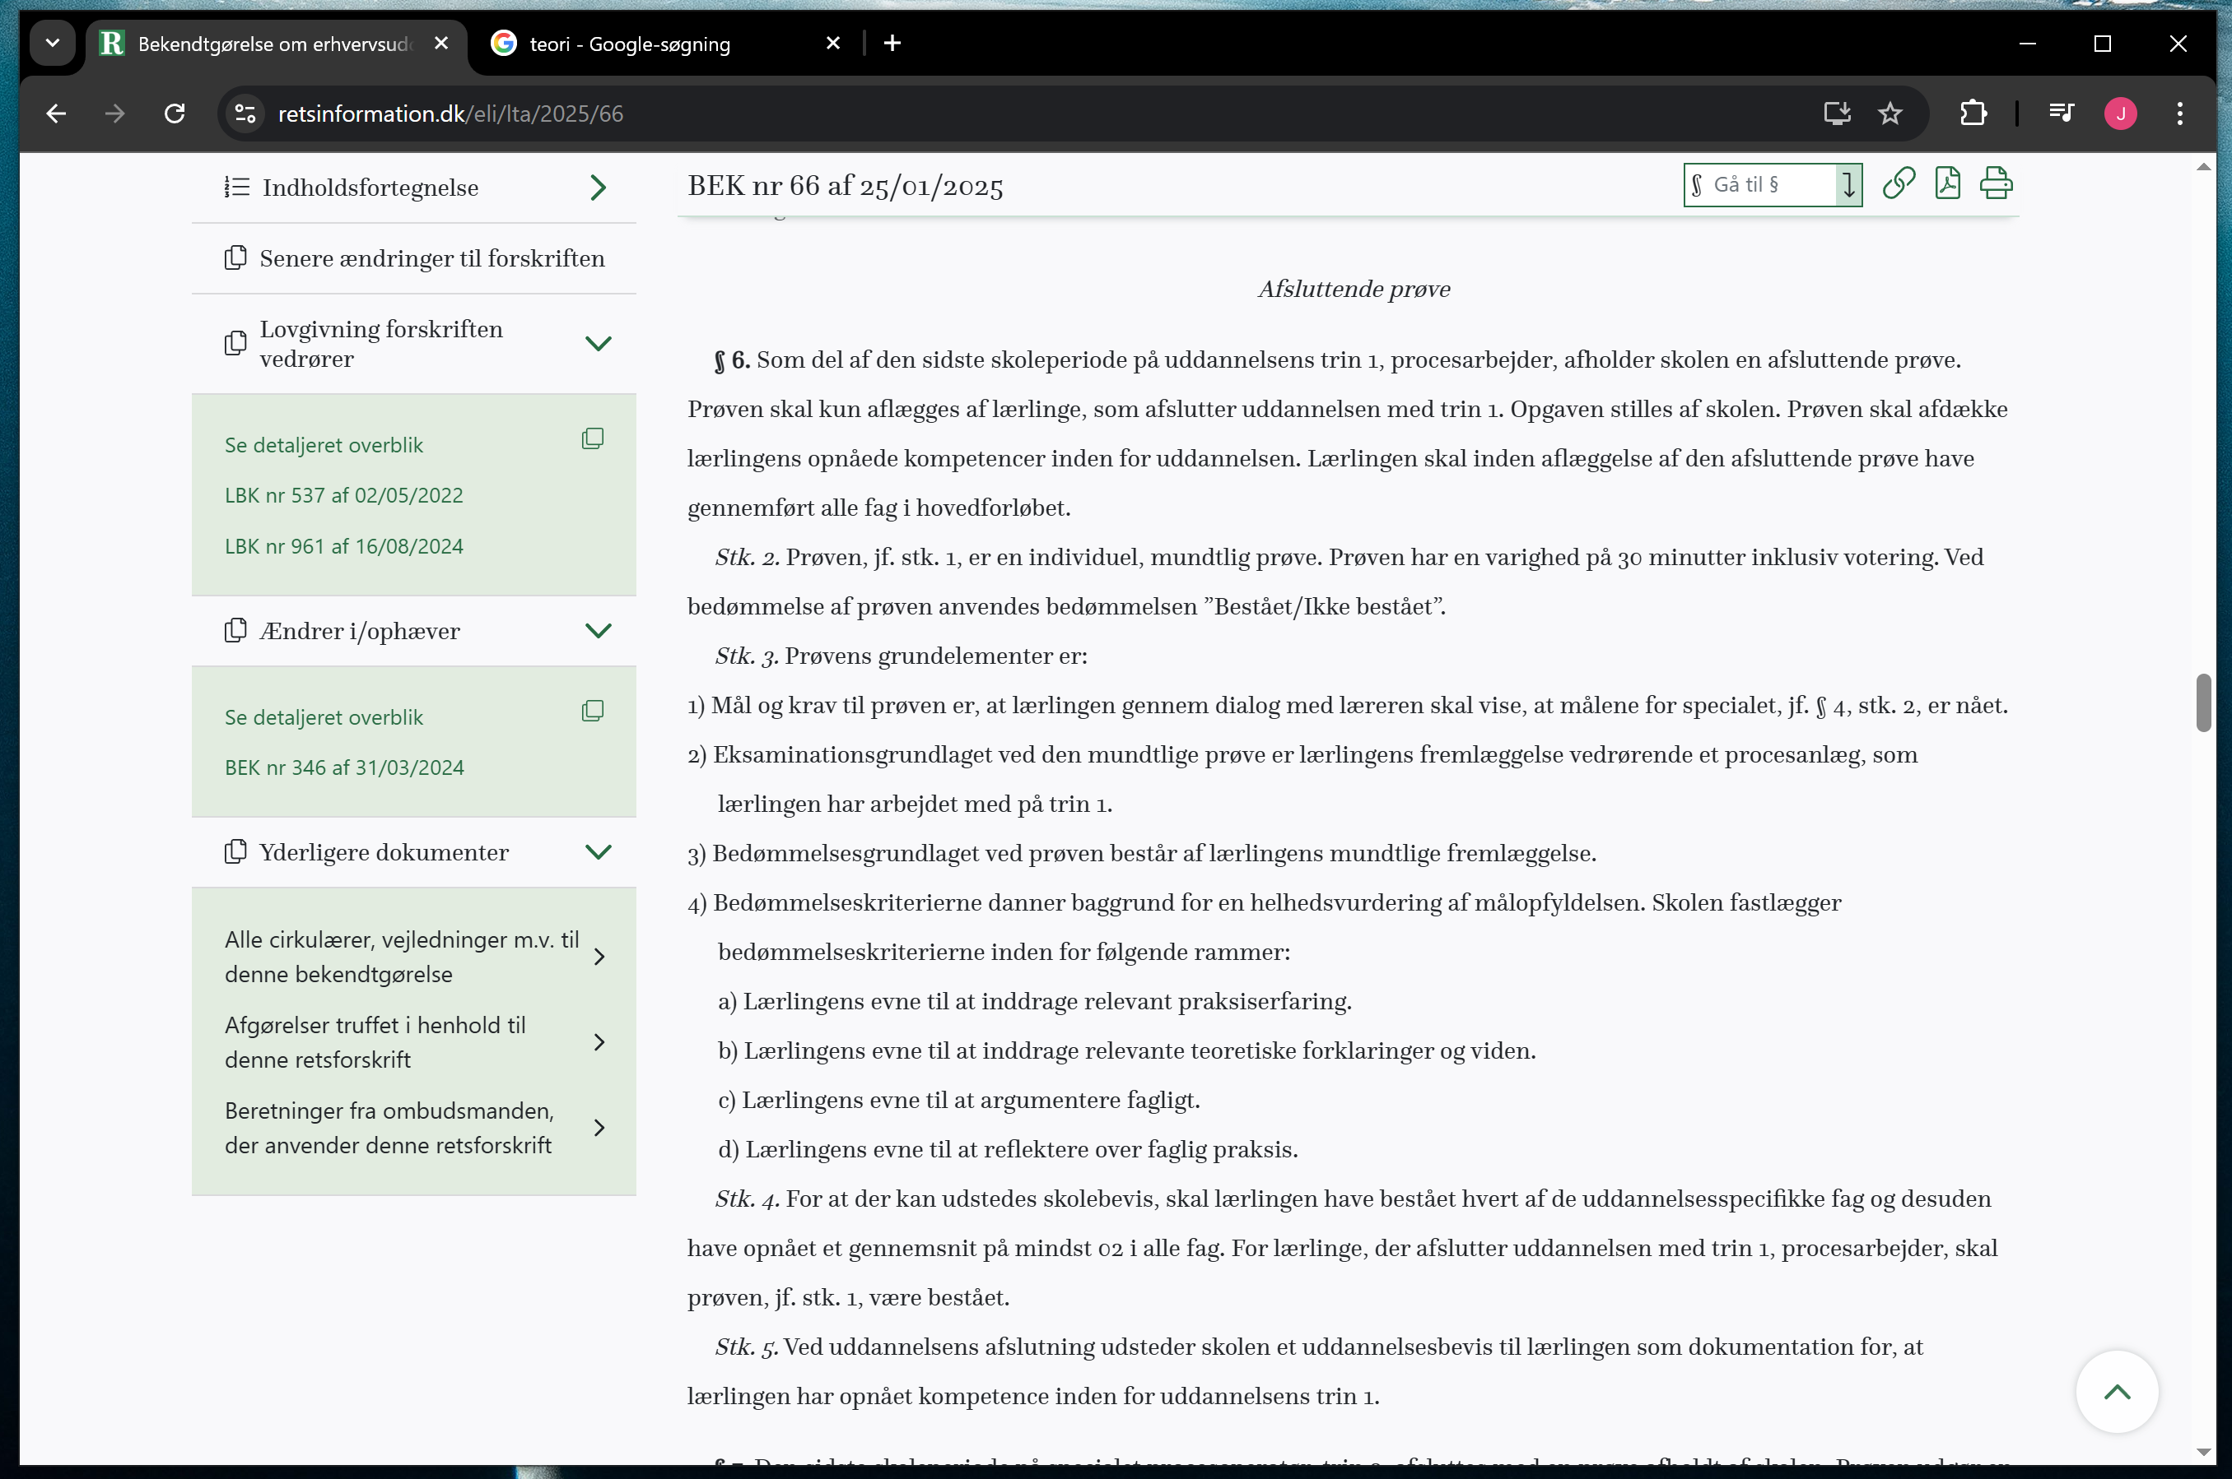
Pensum starter med bekendtgørelsen
Bekendtgørelsen starter med retsinformation.dk
§6 – Afsluttende prøve
Procesoperatør

Slide 39
Pensum starter med bekendtgørelsen
Bekendtgørelsen starter med retsinformation.dk
§6 – Afsluttende prøve
Procesoperatør
Teori

Slide 40
Pensum starter med bekendtgørelsen
Bekendtgørelsen starter med retsinformation.dk
§6 – Afsluttende prøve
Procesoperatør
Teori
Praksis

Slide 41
Pensum starter med bekendtgørelsen
Bekendtgørelsen starter med retsinformation.dk
§6 – Afsluttende prøve
Procesoperatør
Teori
Praksis
§3 – Kompetencer Grundforløb
§4 – Kompetencer Hovedforløb

Slide 42
Pensum starter med bekendtgørelsen
Bekendtgørelsen starter med retsinformation.dk
§6 – Afsluttende prøve

Slide 43
Pensum starter med bekendtgørelsen
Bekendtgørelsen starter med retsinformation.dk
§6 – Afsluttende prøve
Plastmagerne

Slide 44
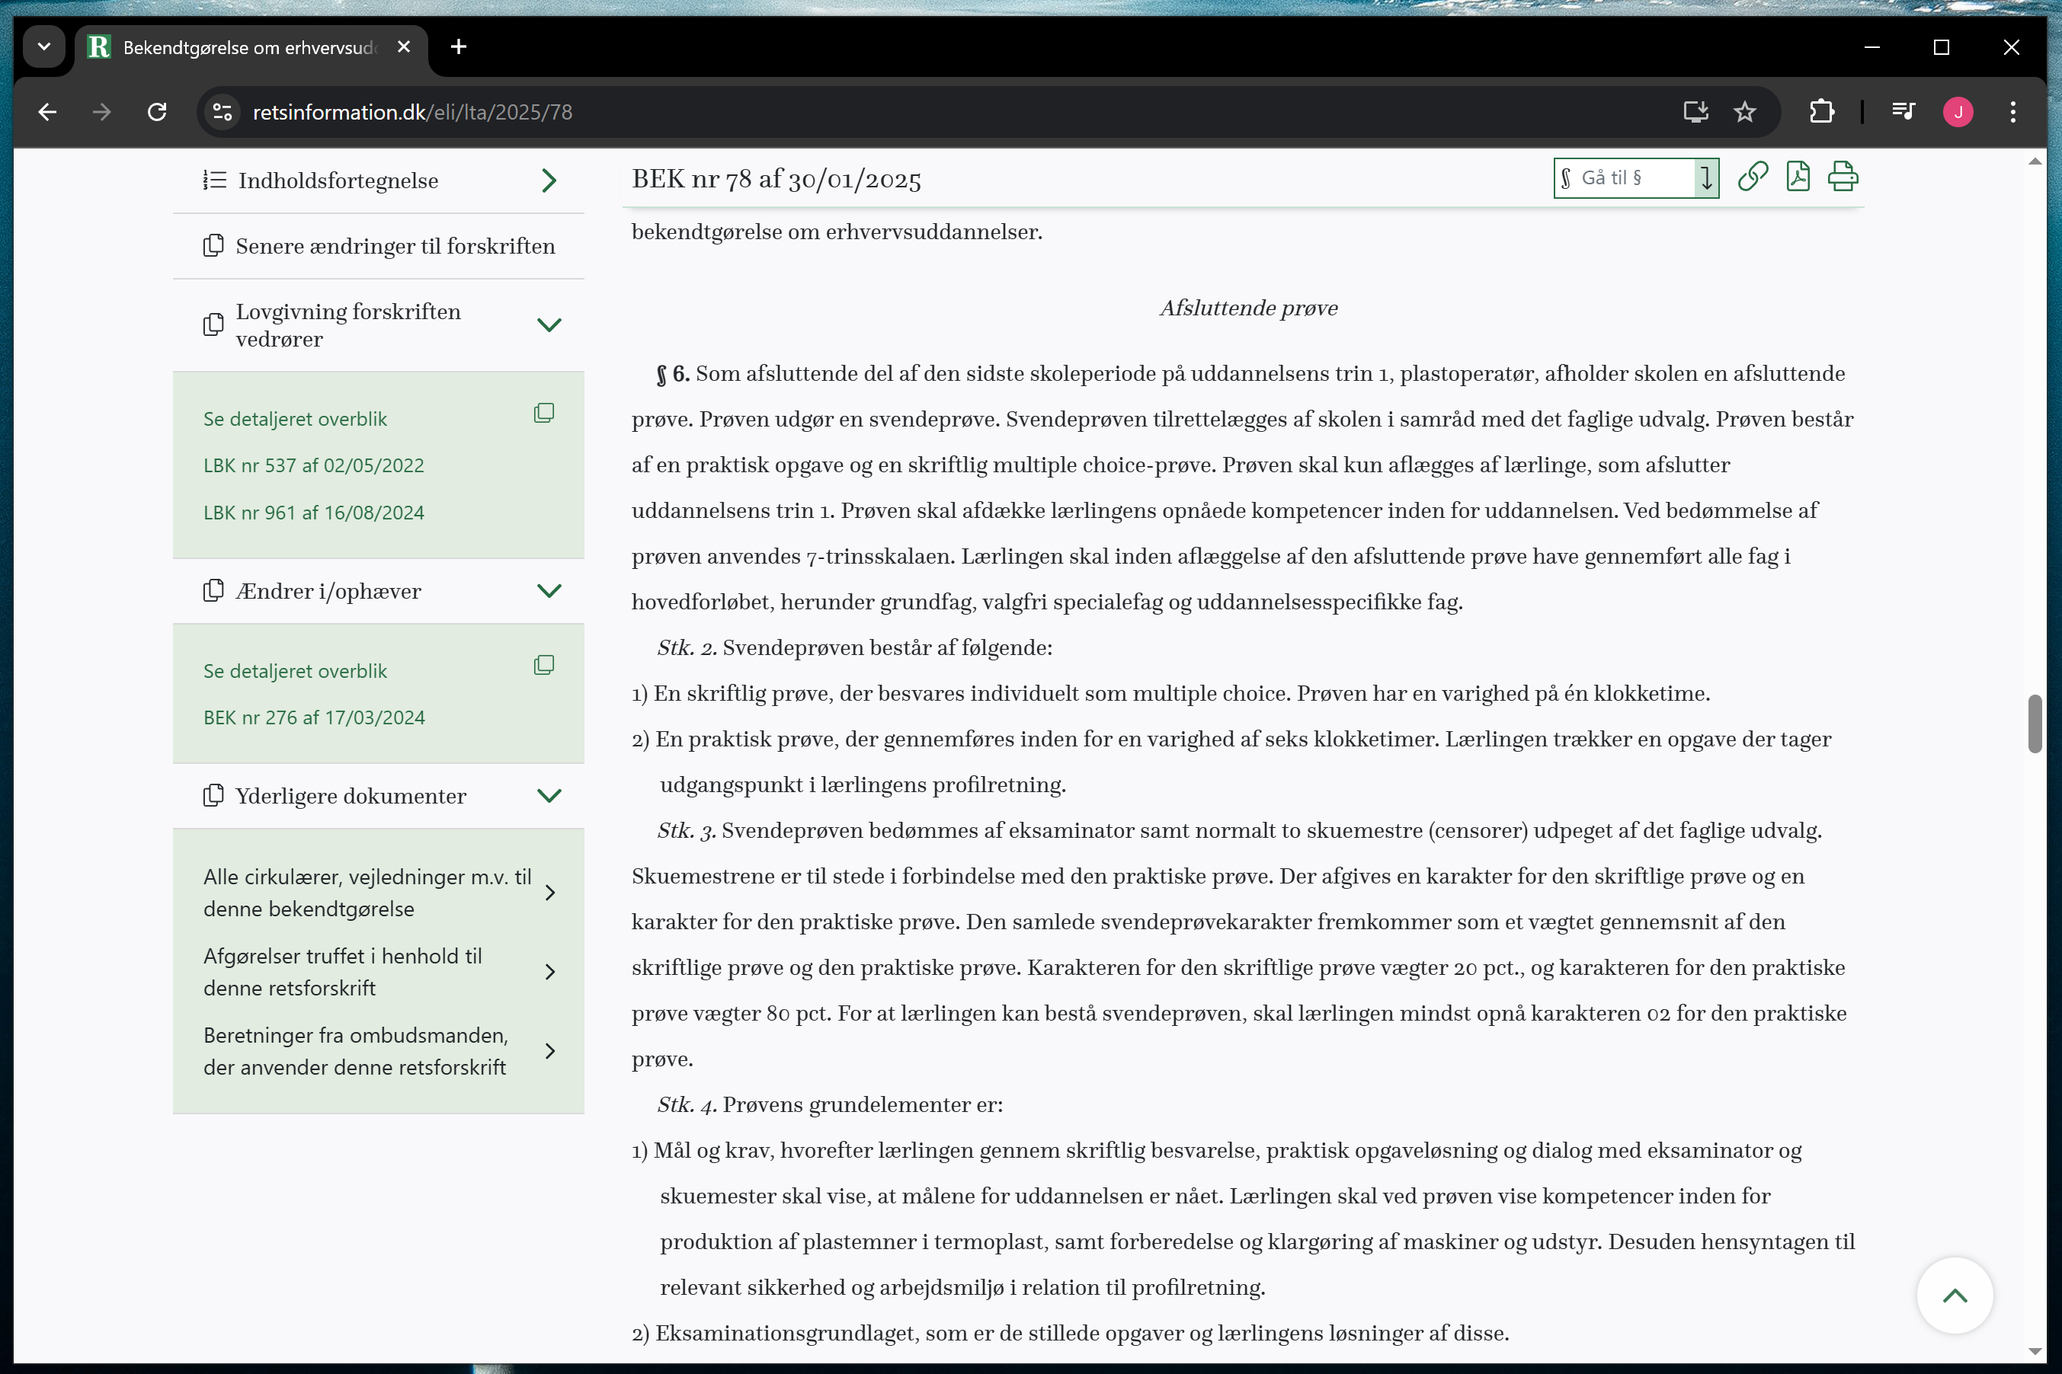
Pensum starter med bekendtgørelsen
Bekendtgørelsen starter med retsinformation.dk
§6 – Afsluttende prøve
Plastmagerne

Slide 45
Pensum starter med bekendtgørelsen
Bekendtgørelsen starter med retsinformation.dk
§6 – Afsluttende prøve
Plastmagerne
Teori

Slide 46
Pensum starter med bekendtgørelsen
Bekendtgørelsen starter med retsinformation.dk
§6 – Afsluttende prøve
Plastmagerne
Teori
Praksis

Slide 47
Nogle spørgsmål elle kommentar?

Slide 48
10 minutters samtale pause
Snak med personerne ved dit bord omkring hvordan I vægter, hvor teoretisk stæk jeres elever er, i forhold til hvor praktisk stærke de er.
Tag noter til jeres samtale
Vi gennemgår jeres svar efter ”pausen”
Dagens slides:
vcpt.eucl.dk/forberedelse

Slide 49
Hvordan vægter I hvor teoretisk stærk en elev er, i forhold til hvor praktisk stærk en elev er?

Slide 50
Hvad kan man bruge AI til?

Slide 51
Hvad kan man bruge AI til?
AI er rigtig godt til Teori

Slide 52
Hvad kan man bruge AI til?
AI er rigtig godt til Teori
AI er rigtig godt til mundtlige fremlæggelser

Slide 53
Hvad kan man bruge AI til?
AI er rigtig godt til Teori
AI er rigtig godt til mundtlige fremlæggelser
AI er god til at lave teori opgaver

Slide 54
Hvad kan man bruge AI til?
AI er rigtig godt til Teori
AI er rigtig godt til mundtlige fremlæggelser
AI er god til at lave teori opgaver
AI kender alle undervisningsemner

Slide 55
Hvad kan man bruge AI til?
AI er rigtig godt til Teori
AI er rigtig godt til mundtlige fremlæggelser
AI er god til at lave teori opgaver
AI kender alle undervisningsemner
AI kender alle fagtermer

Slide 56
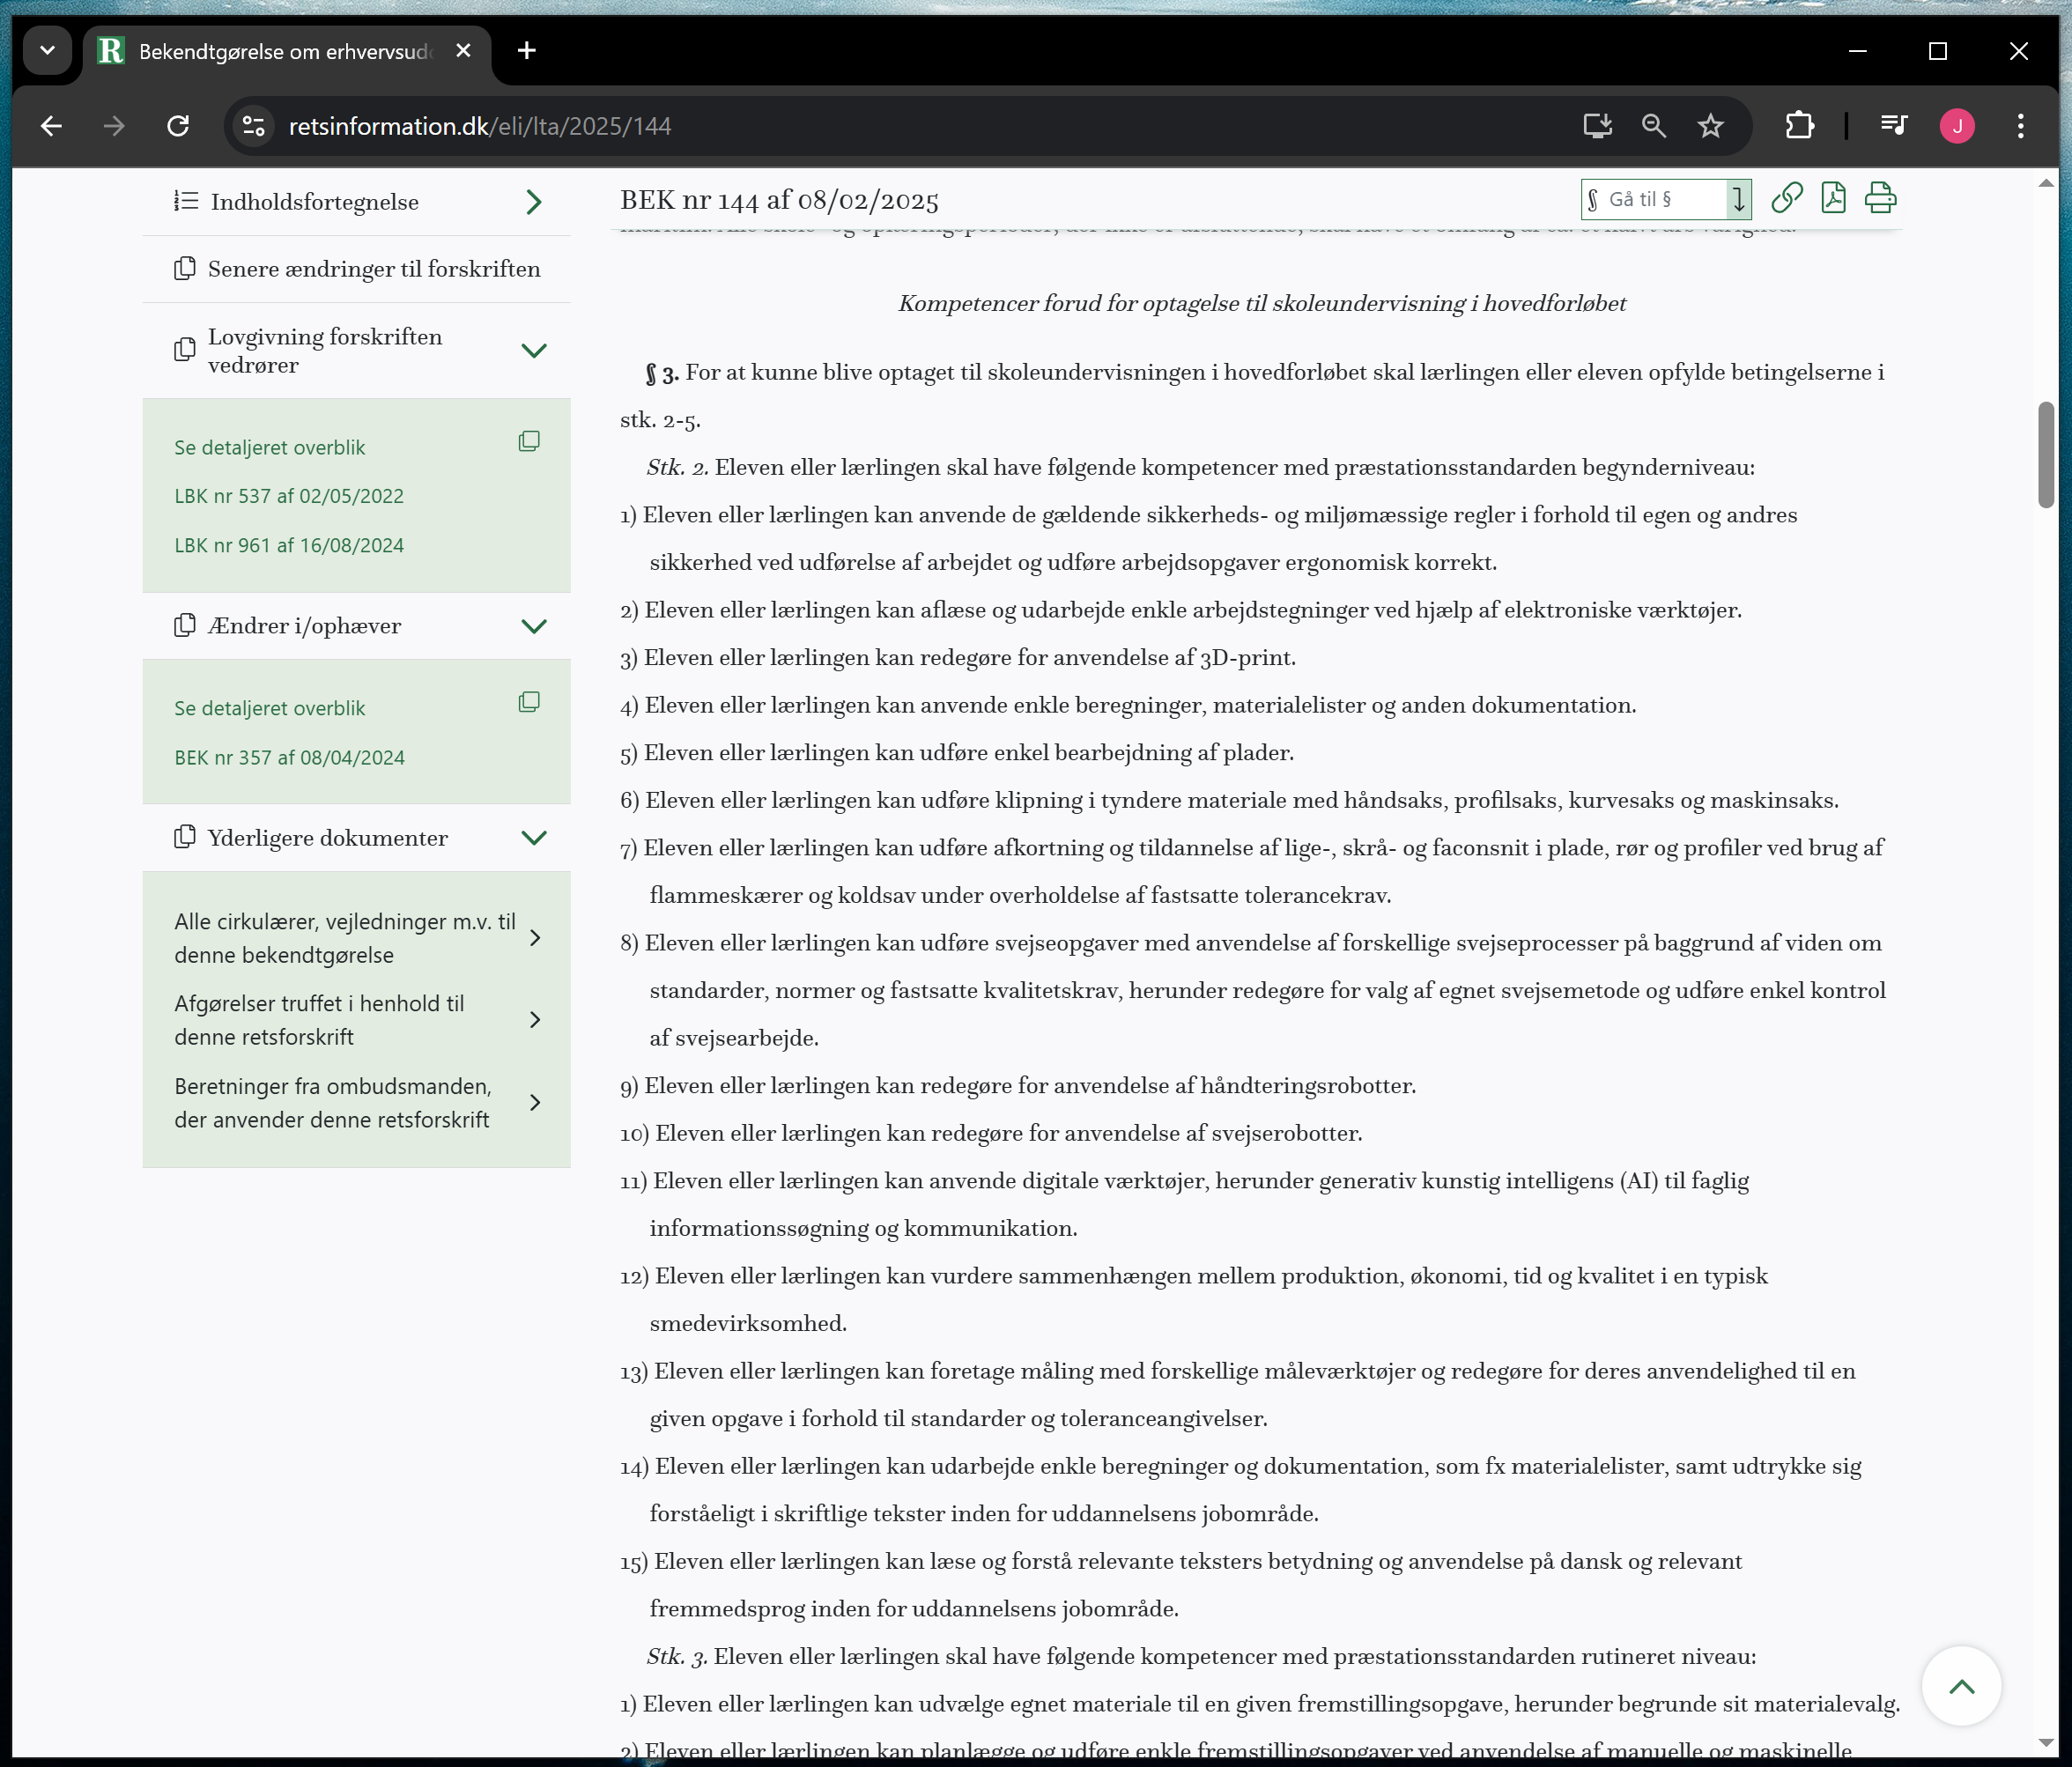
§3 – Kompetencer Grundforløb
Smed

Slide 57
§3 – Kompetencer Grundforløb
Smed

Slide 58
§3 – Kompetencer Grundforløb
Smed
Hvad er det teoretiske pensum for materialevalg?

Slide 59
Anskaffelse af Teori-pensum i samarbejde med Kunstig Intelligens

Slide 60
Præmissen
Pensum til materiale
Fagligt stærkt indhold (tekst tungt)
Grundlaget for ”Hvad er sandt?”
Eventuelt eksisterende opgaver
Tid til læreforberedelse
1. Prioritet
Hensigten med materialet
Laves til sidst, da den er baseret på det pensum materiale som man har samlet

Slide 61
2. Prioritet - skaffe pensum
Pensum til materiale

Slide 62
2. Prioritet - skaffe pensum
Pensum til materiale
Emne 1
Emne 2
Emne 3
Emne 4

Slide 63
2. Prioritet - skaffe pensum
Pensum til materiale
Emne 1
Emne 2
Spørg en AI
Emne 3
Emne 4

Slide 64
2. Prioritet - skaffe pensum
Pensum til materiale
Emne 1
Preprompt 1:
Hej AI.
Emne 2
Spørg en AI
Emne 3
Emne 4

Slide 65
2. Prioritet - skaffe pensum
Pensum til materiale
Emne 1
Preprompt 1:
Hej AI.
Vil du lave 4 til 10 emner som ville dække over denne kompetence som man skal have som ”indsæt uddannelse” på ”indsæt fagniveau”. Jeg er underviser og skal udarbejde en liste af undervisningsemner som bygger på denne sætning i bekendtgørelsen: ”indsæt linje fra bekendtgørelsen"
Emne 2
Spørg en AI
Emne 3
Emne 4

Slide 66


Slide 67
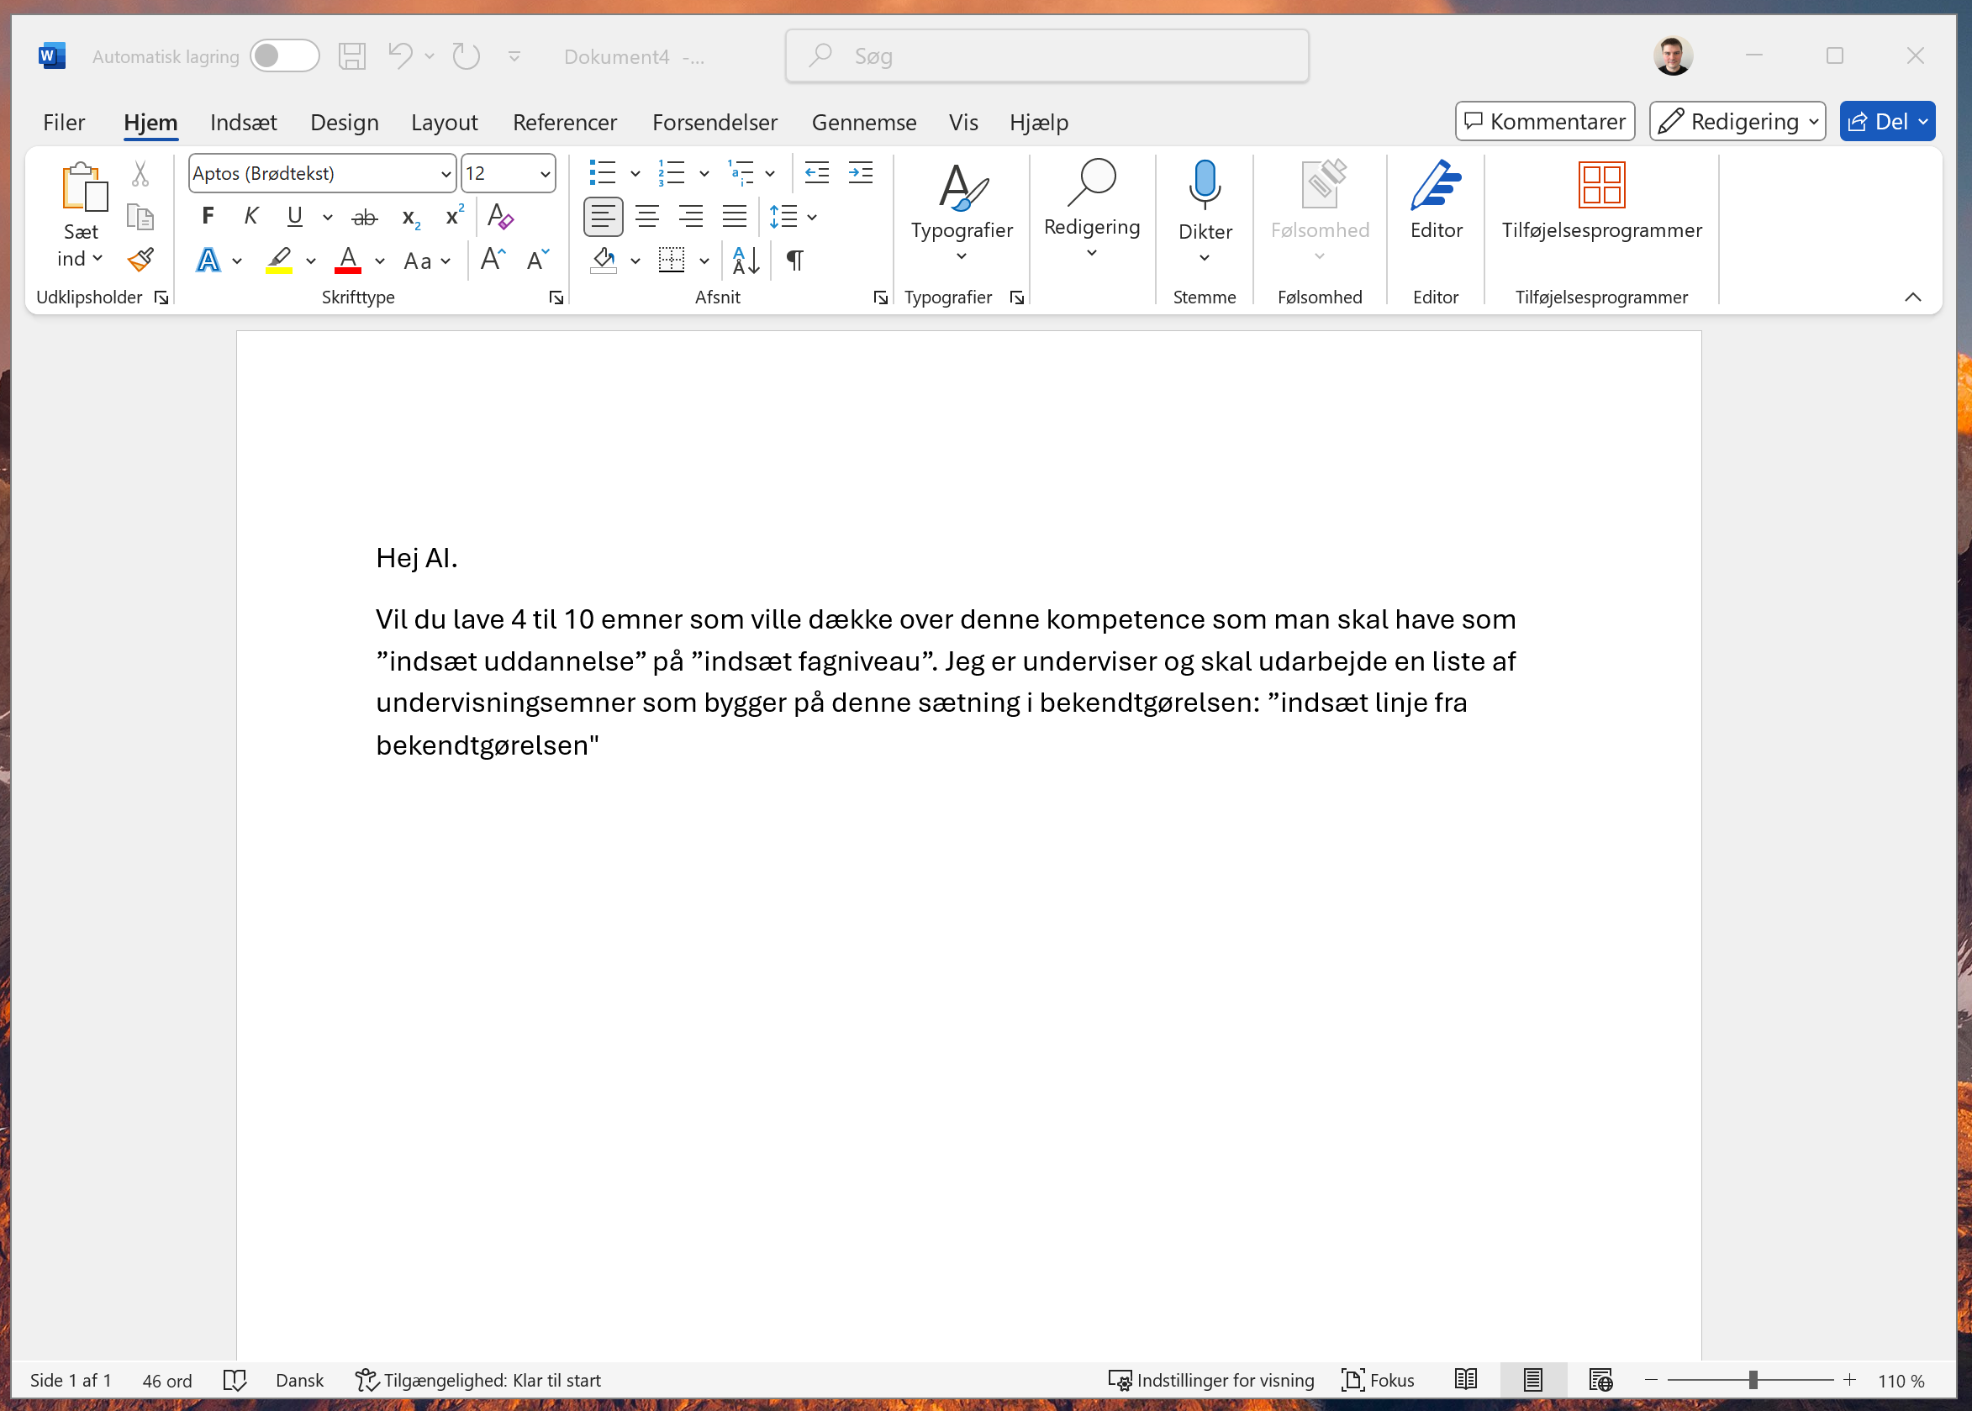

Slide 68
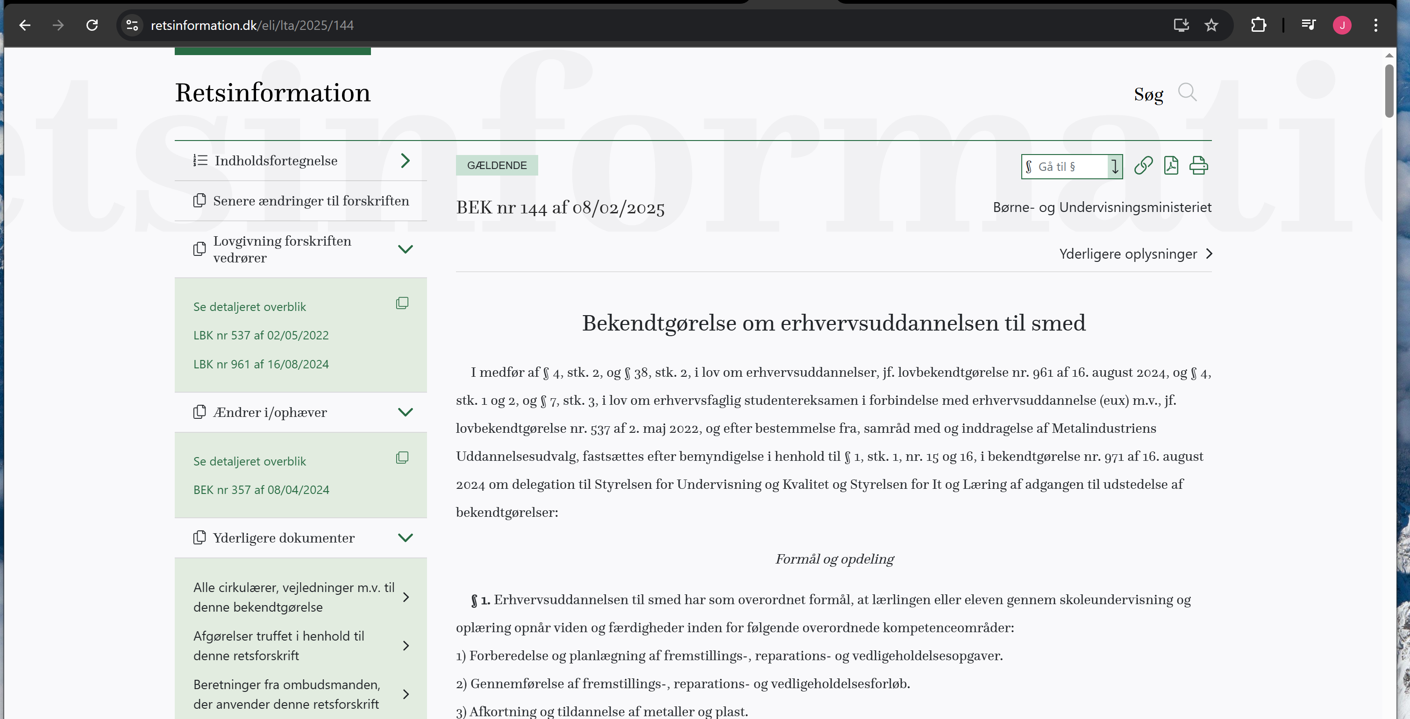
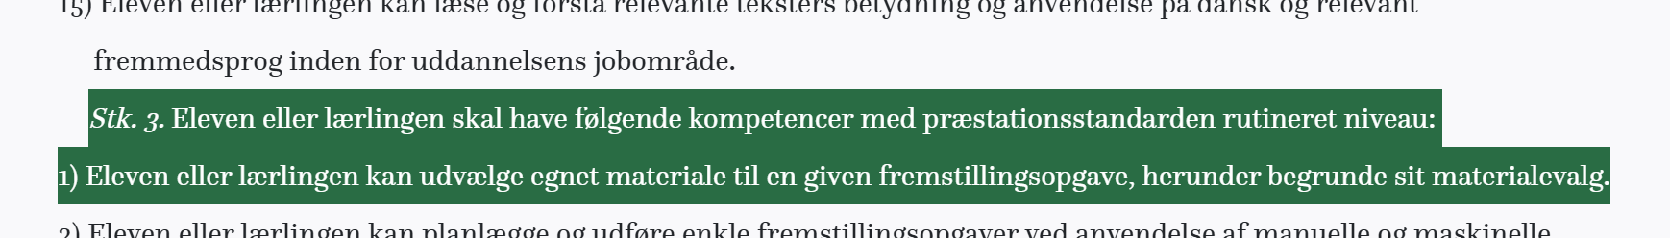

Slide 69
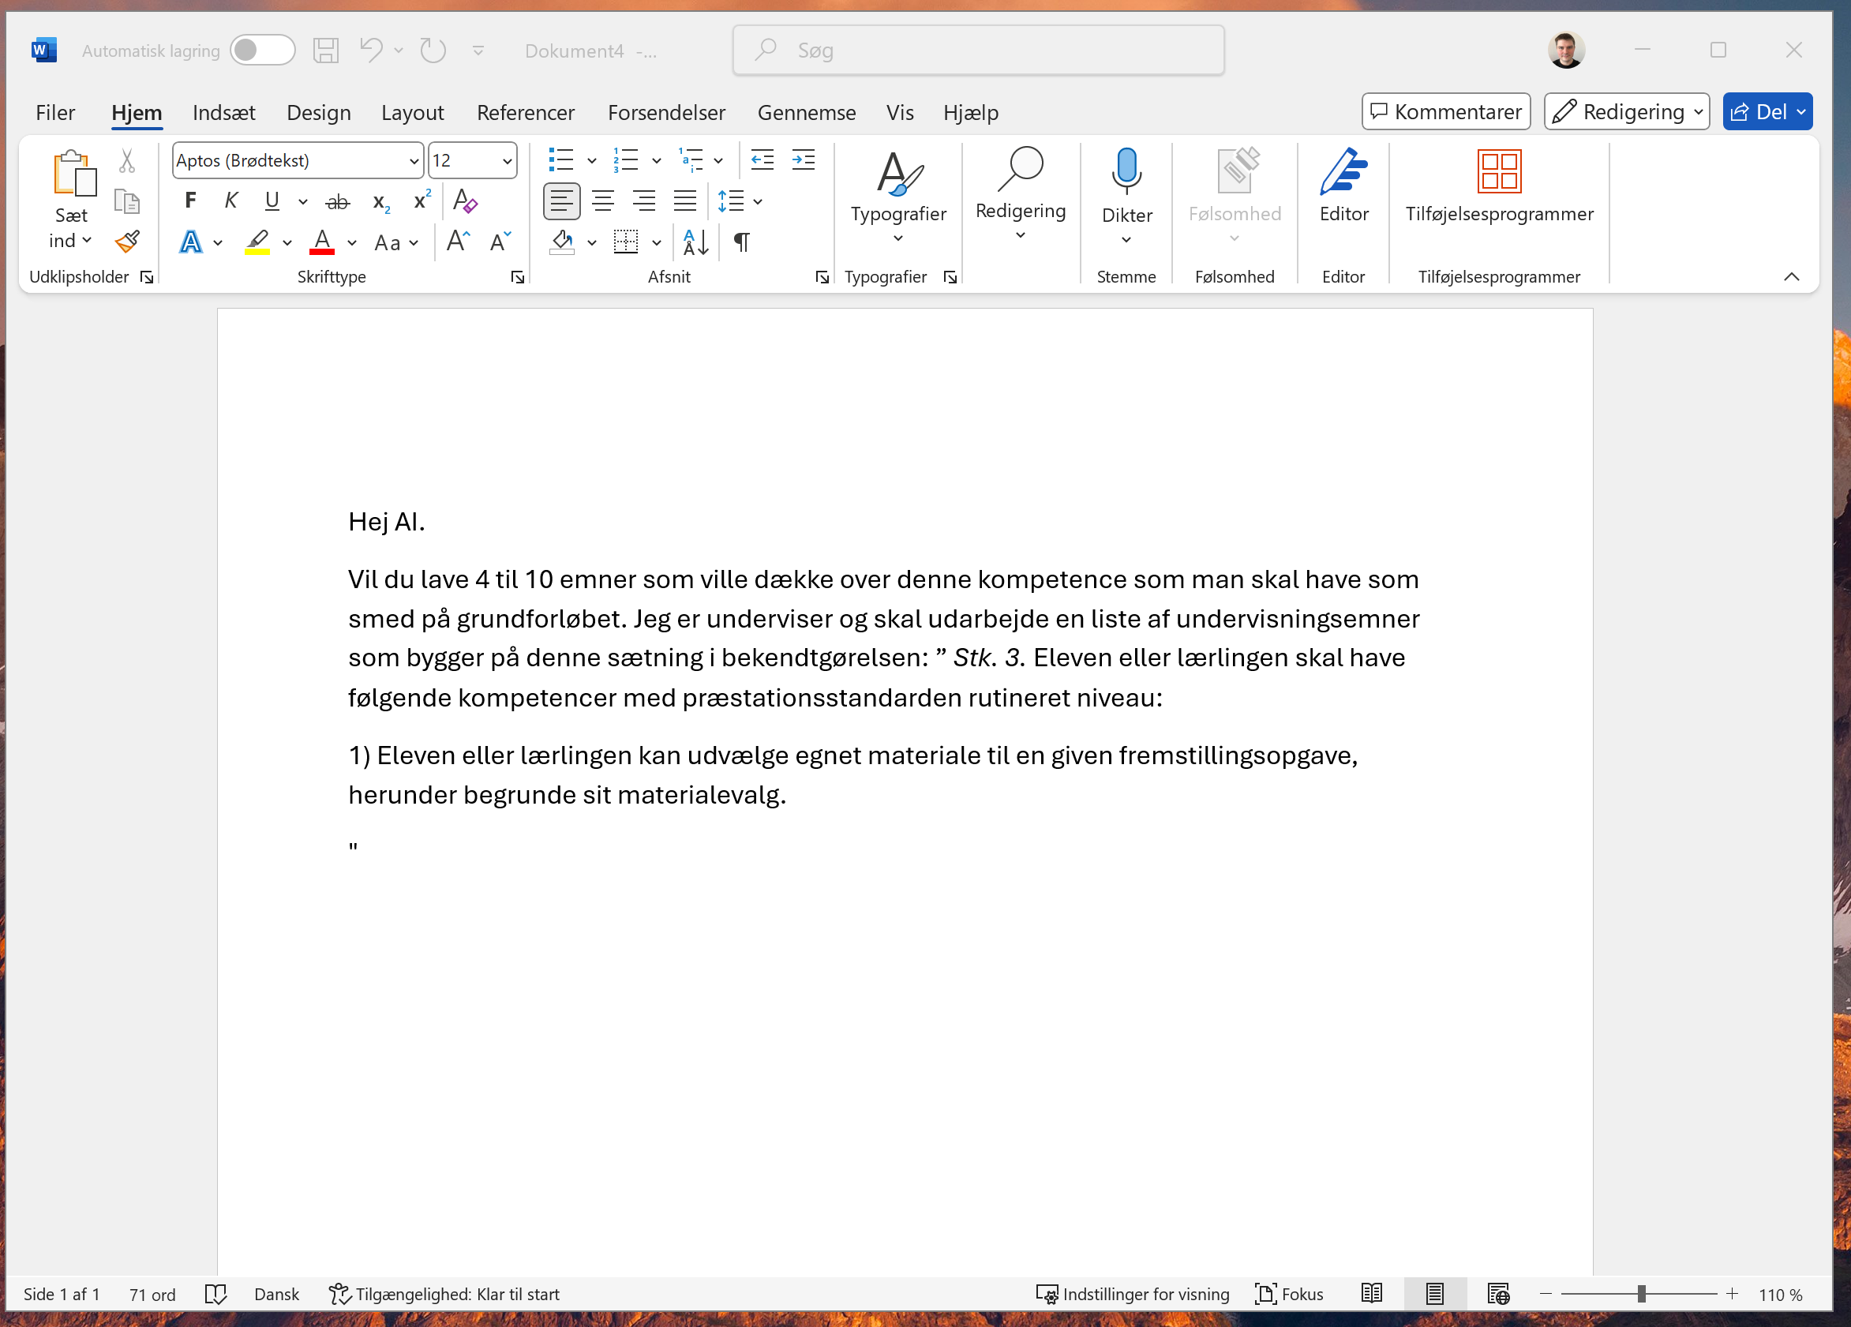

Slide 70

Breaking News.!
Videnscenter for Procesteknologi har bygget en
AI platform som alle erhvervsuddannelser kan bruge (samt alle andre)
Videnscenteret betaler licensen for forbruget
Den er GDPR venlig
Den må bruges som en del af undervisningen
Ingen bruger-login eller bøvl

Slide 71
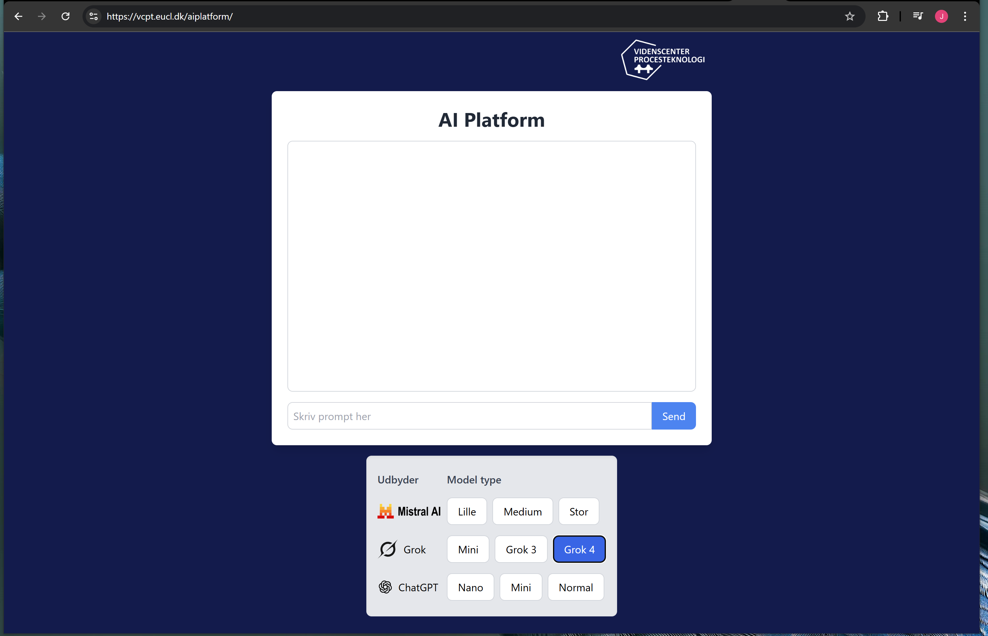
vcpt.eucl.dk/aiplatform/

Slide 72
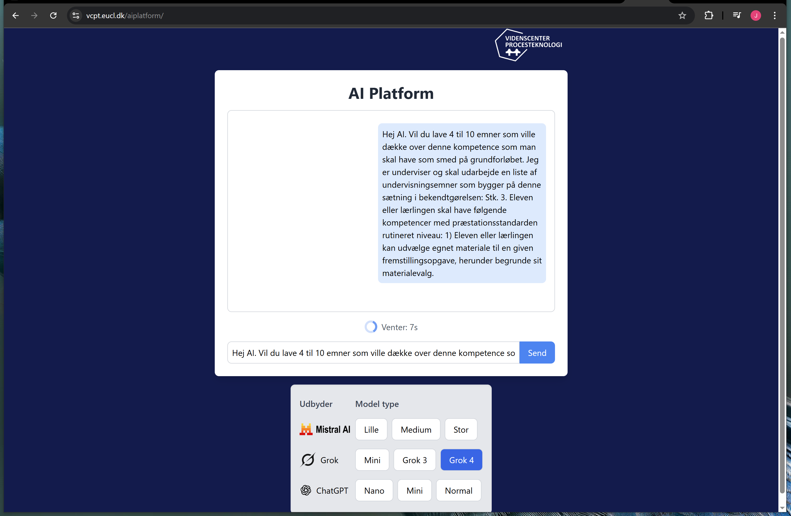
vcpt.eucl.dk/aiplatform/

Slide 73
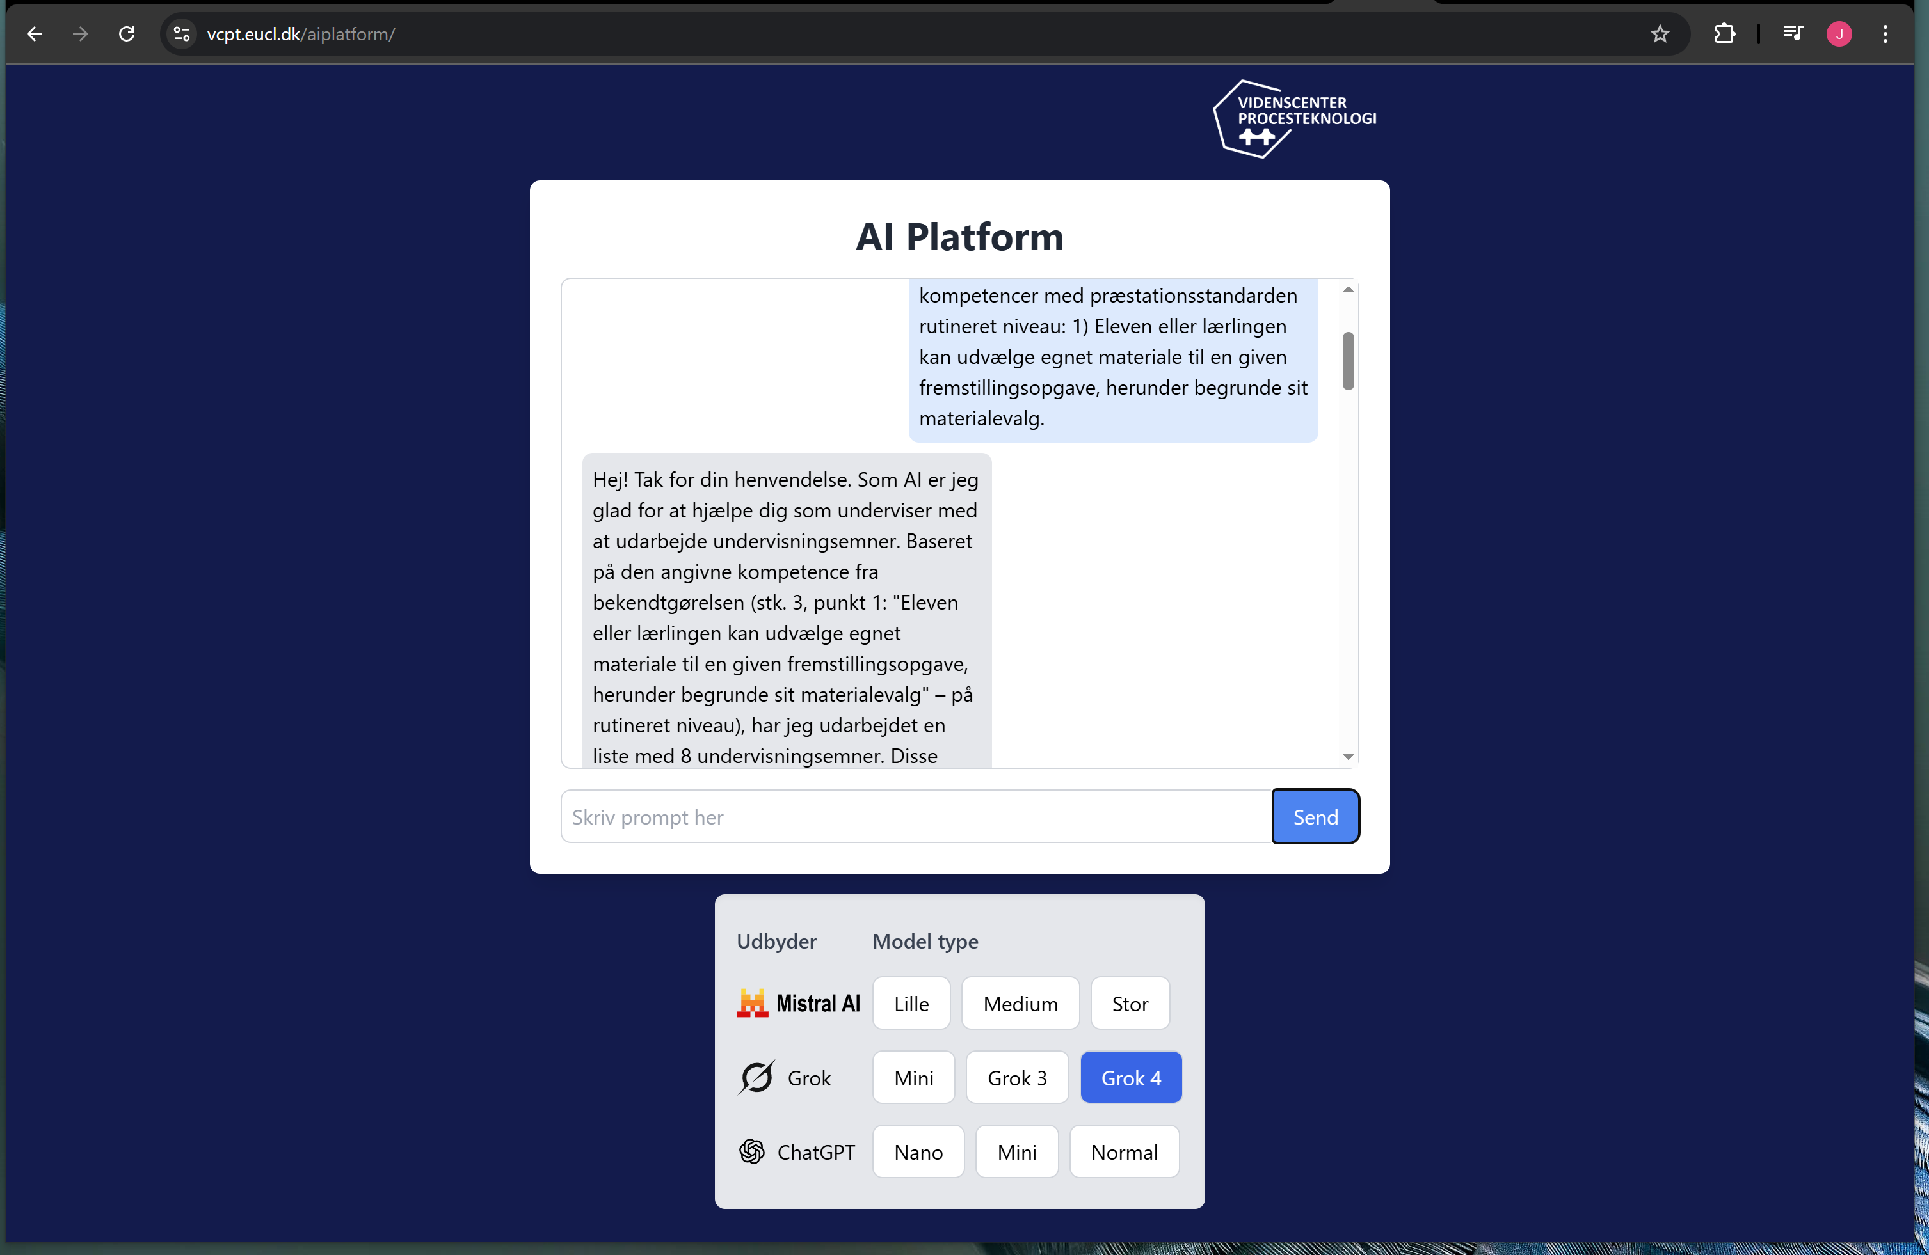
vcpt.eucl.dk/aiplatform/

Slide 74
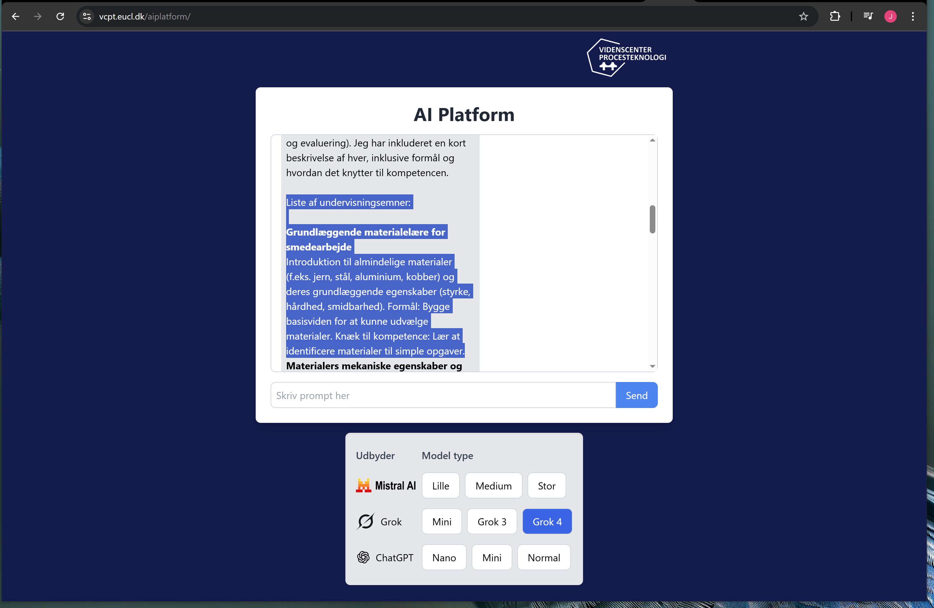
vcpt.eucl.dk/aiplatform/

Slide 75
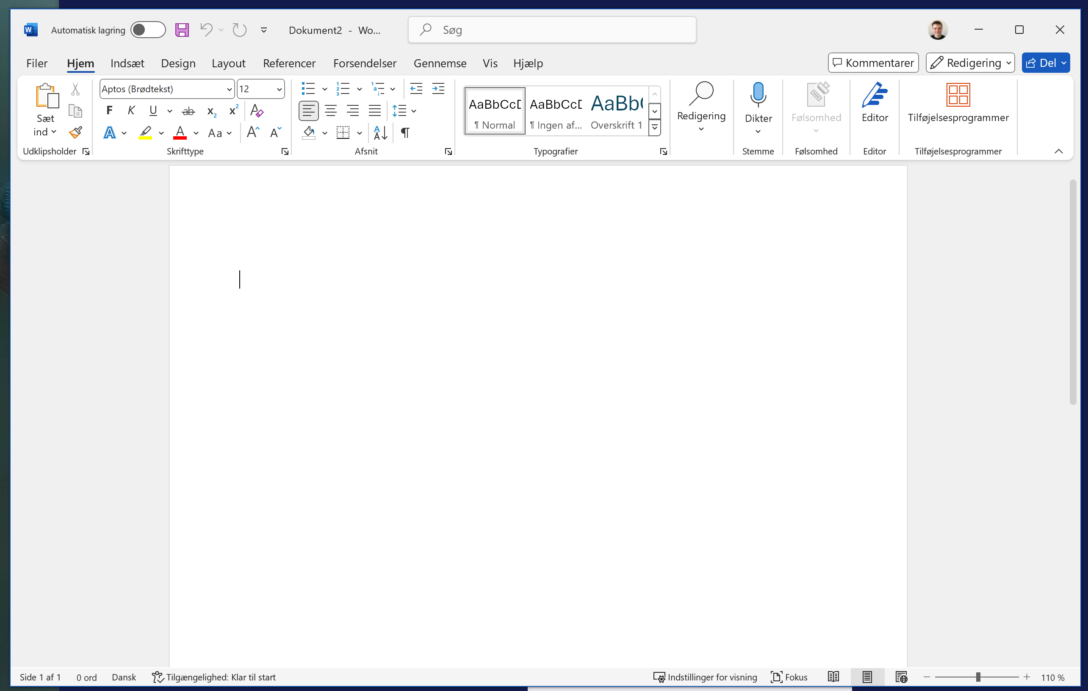

Slide 76
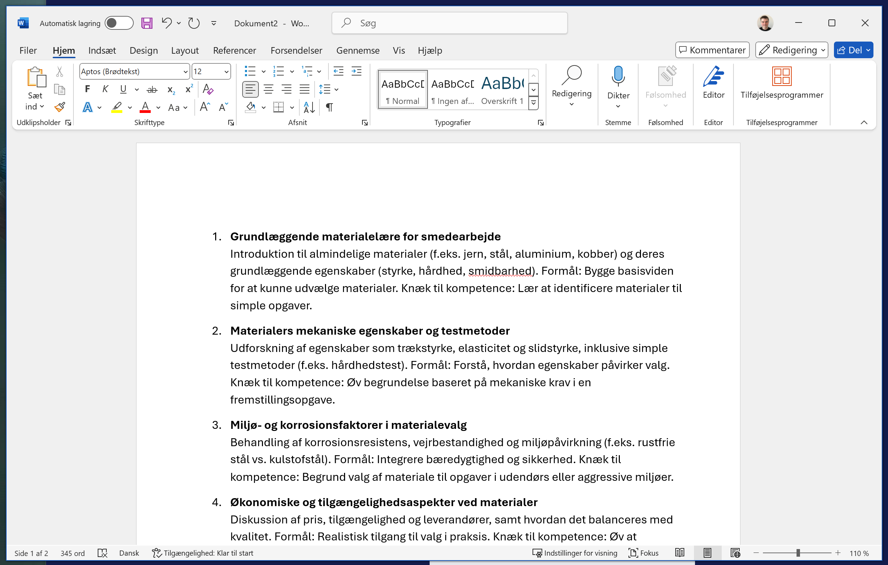

Slide 77
Nogle spørgsmål elle kommentar?
vcpt.eucl.dk/aiplatform/
Dagens slides:
vcpt.eucl.dk/forberedelse

Slide 78
20 minutters øvelse
Anvend preprompt 1 til at få emner til en sætning, i en bekendtgørelse, som du kender godt
Slides og preprompt 1 kan hentes på dette link: vcpt.eucl.dk/forberedelse
Skriv dine tanker ned
(Vi gennemgår dem bagefter)

Slide 79
Hvordan gik øvelsen?
Hvor god/dårlig var AI til at vælge emnerne?
Er der nogle yderligere noter eller kommentar?

Slide 80


2. Prioritet - skaffe pensum
Pensum til materiale
Emne 1
Emne 2
Spørg en AI
Emne 3
Emne 4

Slide 81
2. Prioritet - skaffe pensum
Pensum til materiale
Emne 1
Emne 2
Spørg en AI
Emne 3
Emne 4

Slide 82
2. Prioritet - skaffe pensum
Pensum til materiale
Emne 1
Emne 2
Spørg en AI
Emne 3
Emne 4

Slide 83
2. Prioritet - skaffe pensum
Pensum til materiale
Emne 1
Emne 2
Spørg en AI
Emne 3
Emne 4

Slide 84
2. Prioritet - skaffe pensum
Pensum til materiale
Emne 1
Emne 2
Spørg en AI
Emne 3
Emne 4

Slide 86
2. Prioritet - skaffe pensum
Pensum til materiale
Emne 1
Emne 1 - Fyldestgørende og komplet
tekst beskrivelse
Emne 2
Emne 2 - Fyldestgørende og komplet
tekst beskrivelse
Spørg en AI
Emne 3
Emne 3 - Fyldestgørende og komplet
tekst beskrivelse
Emne 4
Emne 4 - Fyldestgørende og komplet
tekst beskrivelse

Slide 87
2. Prioritet - skaffe pensum
Pensum til materiale
Emne 1
Emne 1 - Fyldestgørende og komplet
tekst beskrivelse
Emne 2
Emne 2 - Fyldestgørende og komplet
tekst beskrivelse
Spørg en AI
Emne 3
Emne 3 - Fyldestgørende og komplet
tekst beskrivelse
Emne 4
Emne 4 - Fyldestgørende og komplet
tekst beskrivelse
?

Slide 88
2. Prioritet - skaffe pensum
Pensum til materiale
Emne 1
Emne 1 - Fyldestgørende og komplet
tekst beskrivelse
Emne 2
Emne 2 - Fyldestgørende og komplet
tekst beskrivelse
Spørg en AI
Emne 3
Emne 3 - Fyldestgørende og komplet
tekst beskrivelse
Emne 4
Emne 4 - Fyldestgørende og komplet
tekst beskrivelse
Forstil dig en super god elev der fremlægger det emne i 7 minutter

Slide 89
2. Prioritet - skaffe pensum
Pensum til materiale
Emne 1
Emne 1 - Fyldestgørende og komplet
tekst beskrivelse
Emne 2
Emne 2 - Fyldestgørende og komplet
tekst beskrivelse
Spørg en AI
Emne 3
Emne 3 - Fyldestgørende og komplet
tekst beskrivelse
Emne 4
Emne 4 - Fyldestgørende og komplet
tekst beskrivelse
Spørg en AI

Slide 90
2. Prioritet - skaffe pensum
Emne 1
Emne 1 - Fyldestgørende og komplet
tekst beskrivelse
Preprompt 2:
Hej AI.

Slide 91
2. Prioritet - skaffe pensum
Emne 1
Emne 1 - Fyldestgørende og komplet
tekst beskrivelse
Preprompt 2:
Hej AI.
Forstil dig at du er en super god elev som fremlægger om ”emne1”. Du er en elev på ”indsæt uddannelse” og du går på ”indsæt niveau”. Din fremlæggelse er ca 7 minutter. Du har mulighed for at referere til billeder, du skal blot beskrive hvad der er på billedet først. Når du snakker må du gerne inddele det i nummererede afsnit.

Slide 92
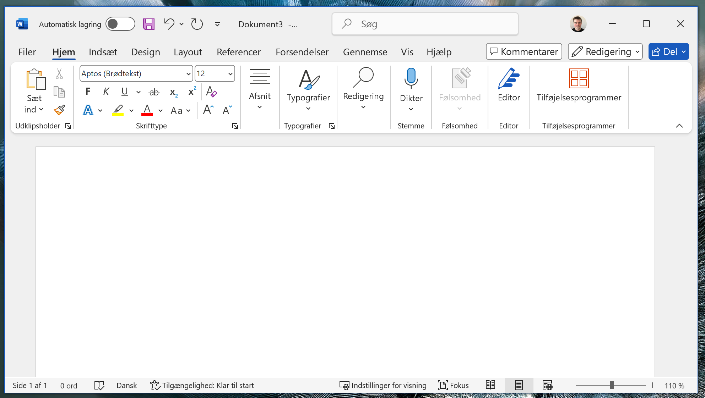
2. Prioritet - skaffe pensum
Emne 1
Emne 1 - Fyldestgørende og komplet
tekst beskrivelse

Slide 93
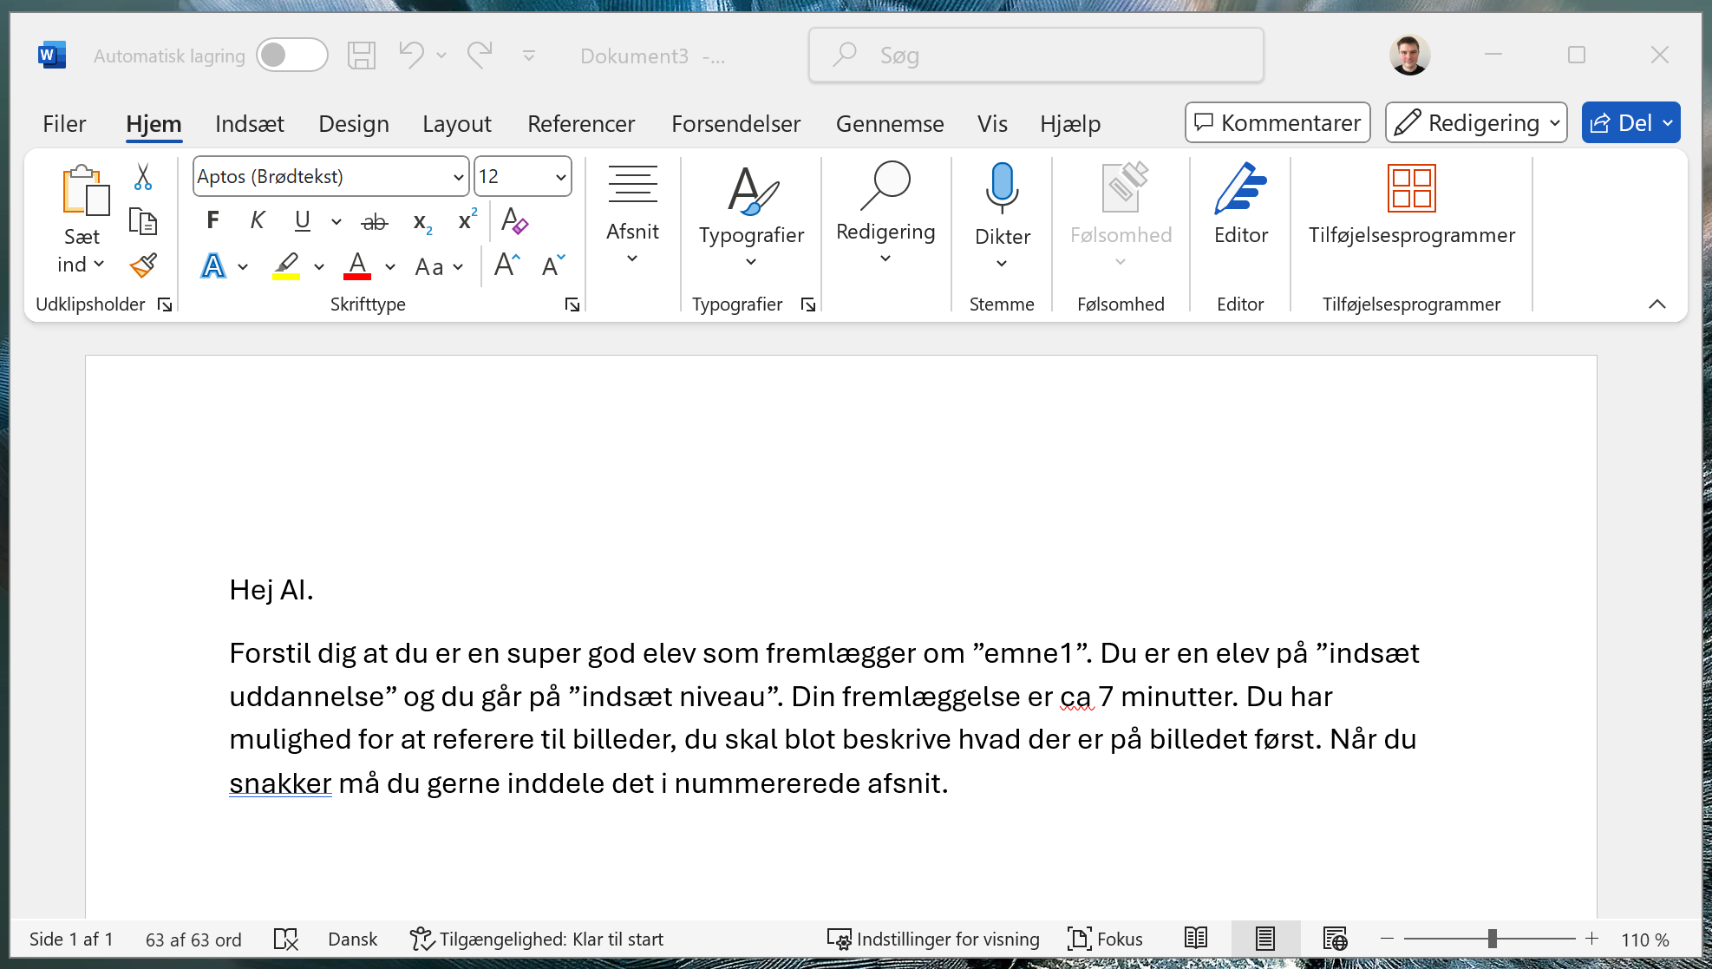
2. Prioritet - skaffe pensum
Emne 1
Emne 1 - Fyldestgørende og komplet
tekst beskrivelse

Slide 94
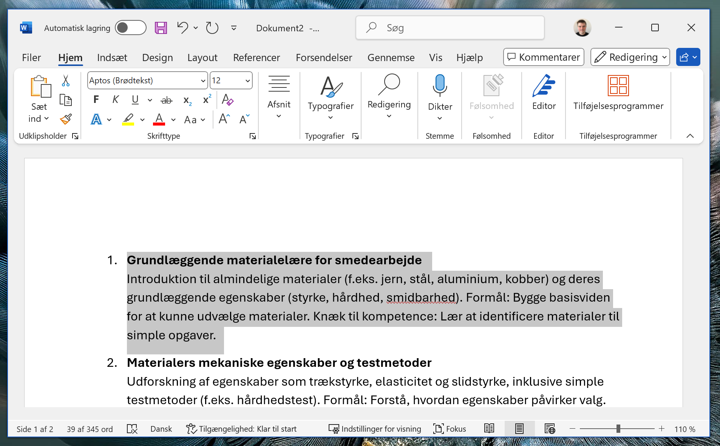
2. Prioritet - skaffe pensum
Emne 1
Emne 1 - Fyldestgørende og komplet
tekst beskrivelse

Slide 95
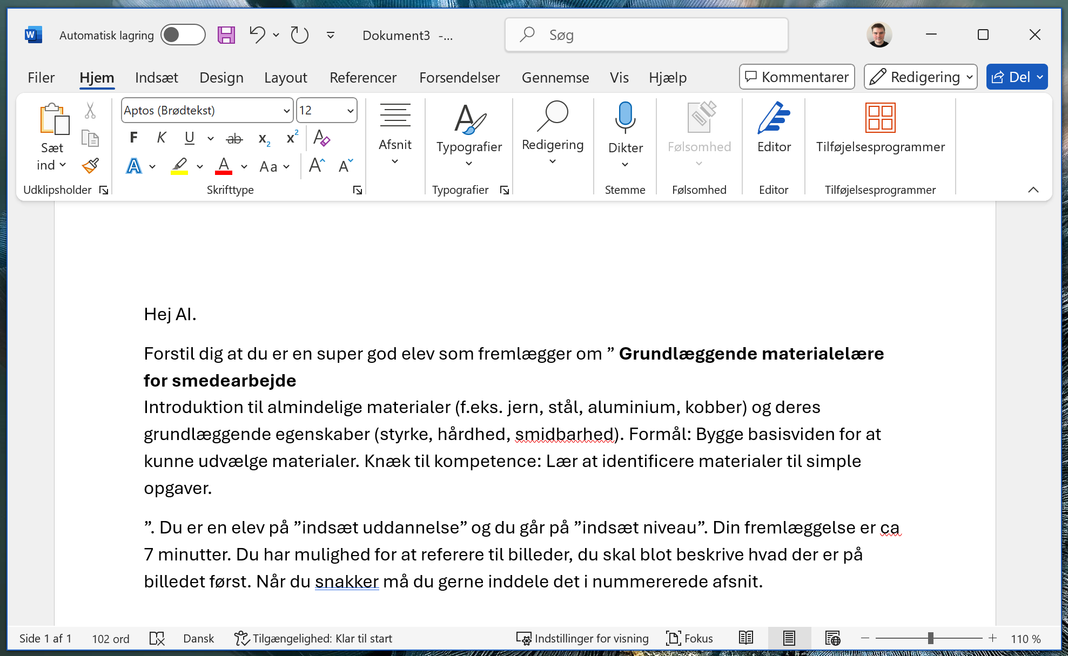
2. Prioritet - skaffe pensum
Emne 1
Emne 1 - Fyldestgørende og komplet
tekst beskrivelse

Slide 96
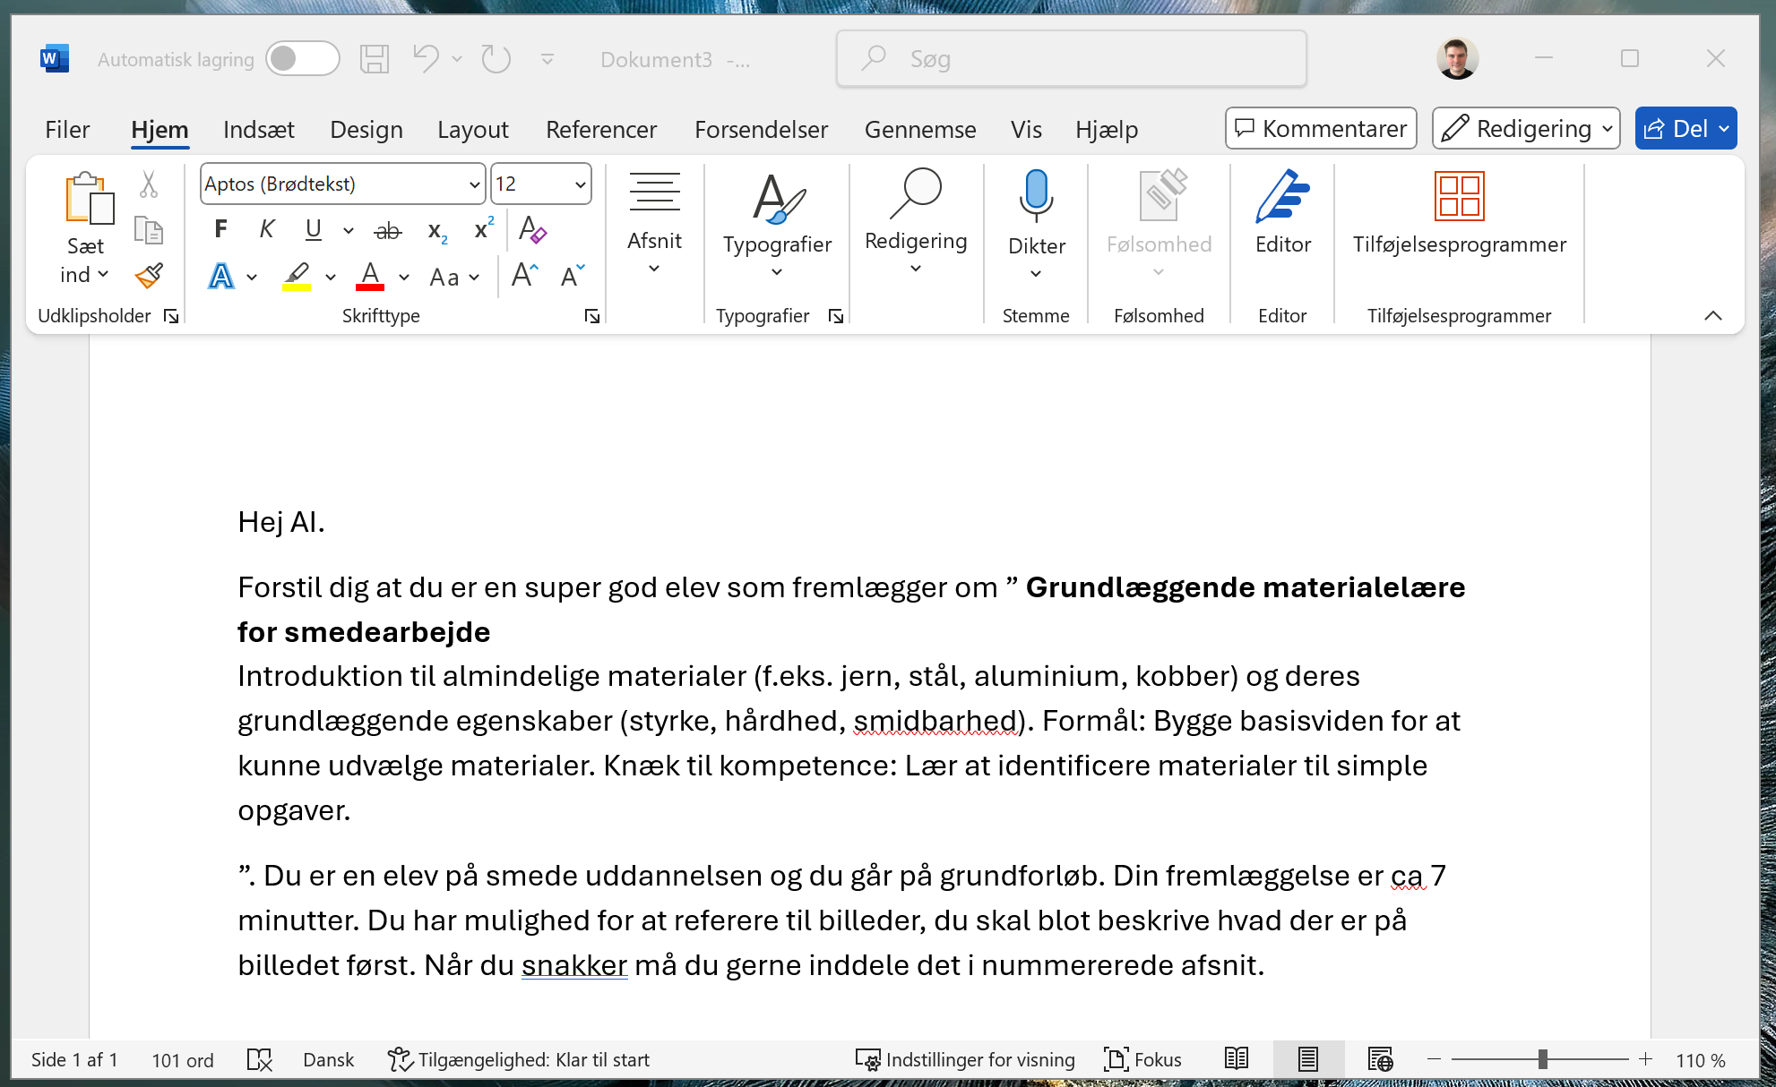
2. Prioritet - skaffe pensum
Emne 1
Emne 1 - Fyldestgørende og komplet
tekst beskrivelse

Slide 97
vcpt.eucl.dk/aiplatform/

Slide 98
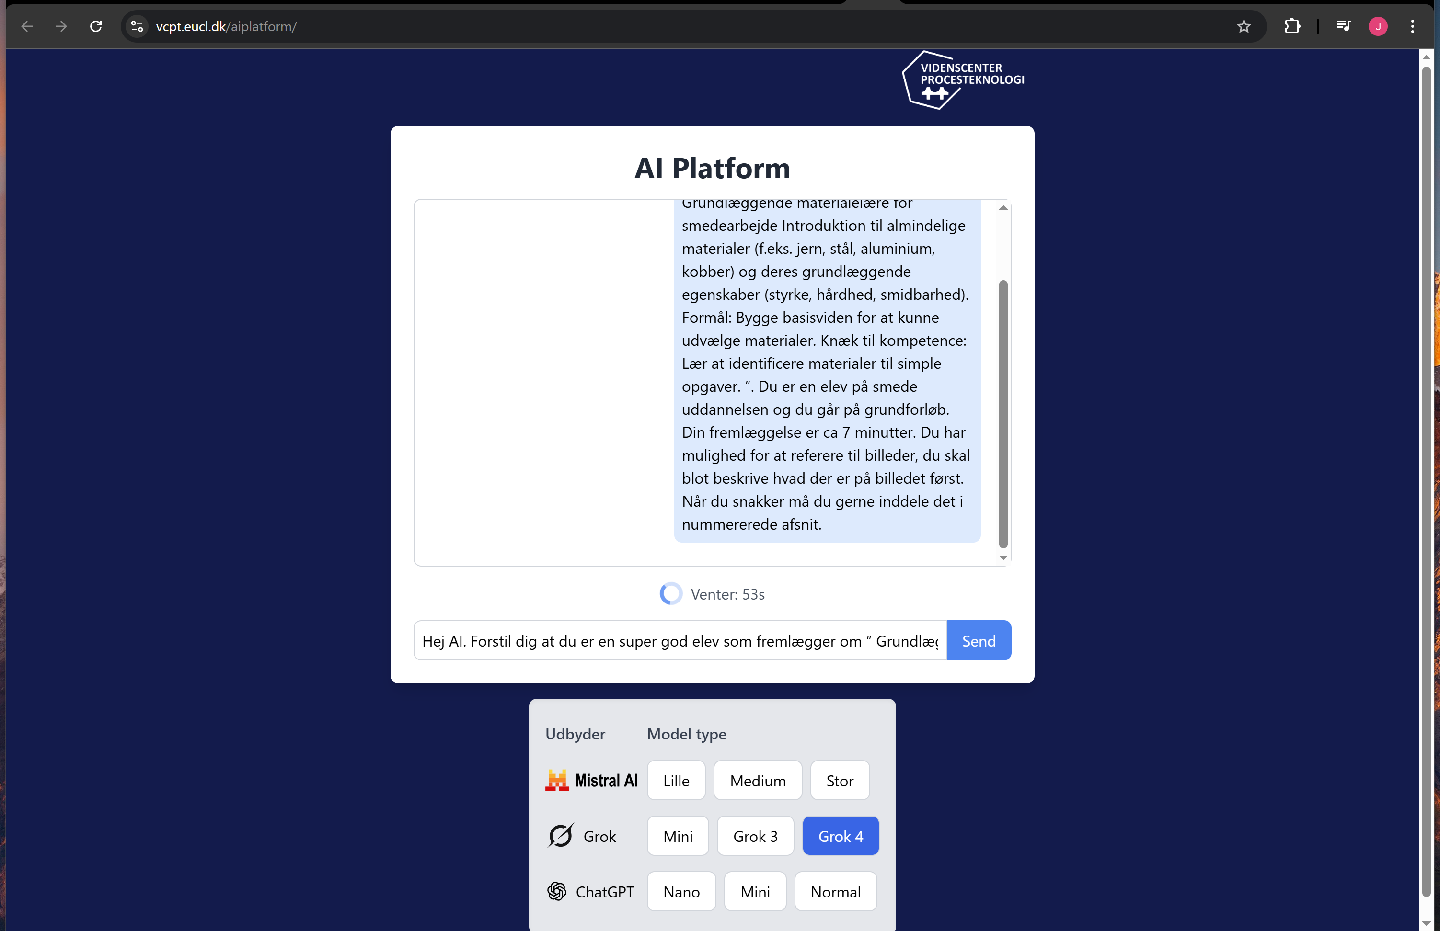
Tænker op til 2 minutter

Slide 99
(Du kan lave flere vinduer samtidig)
Tænker op til 2 minutter

Slide 100
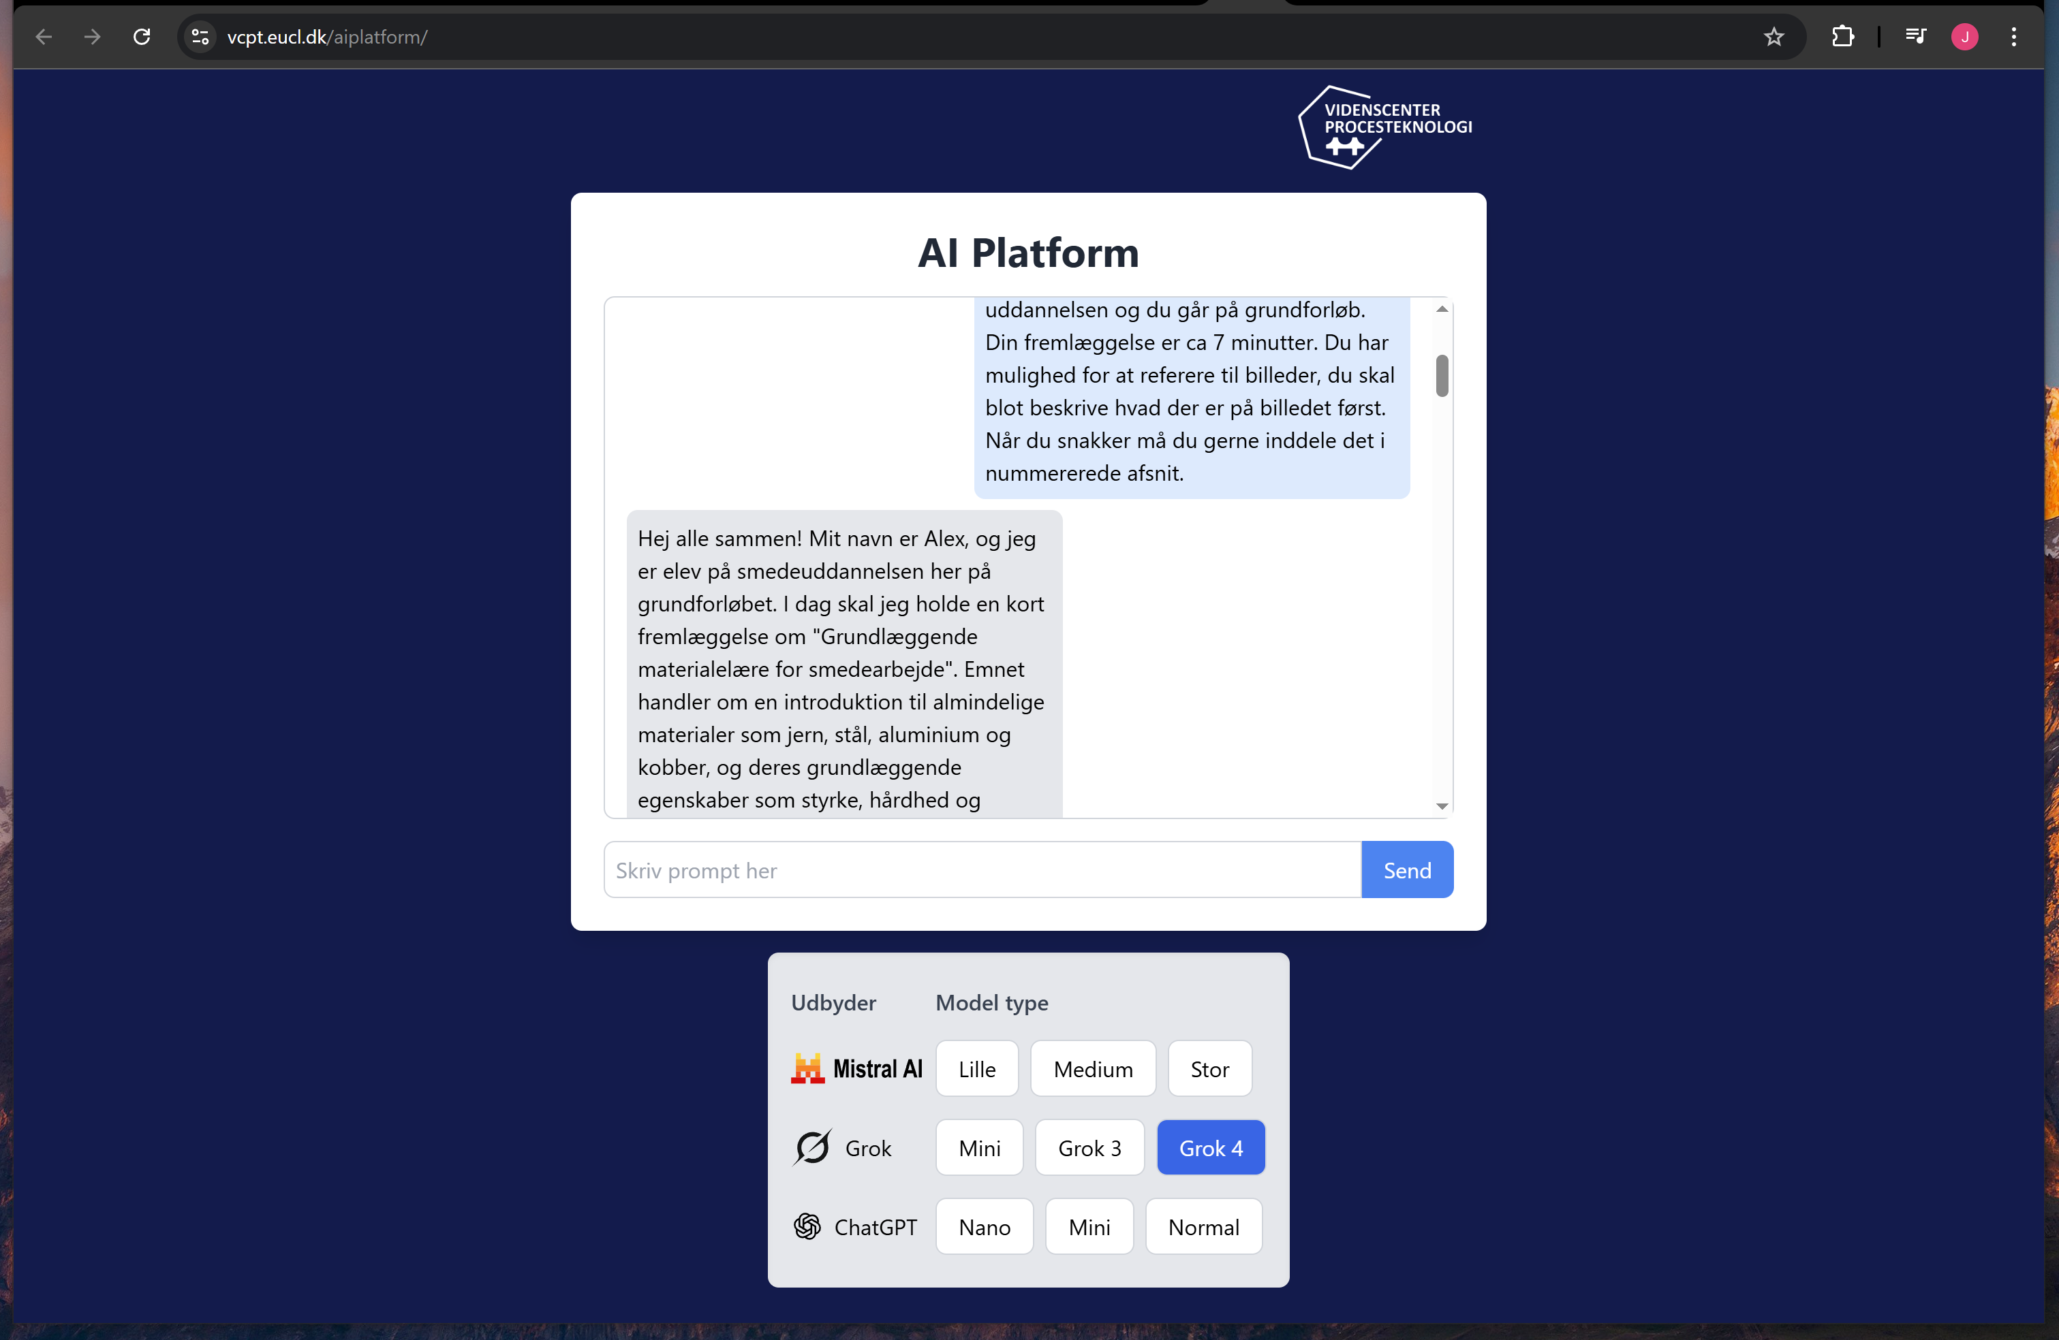

Slide 101
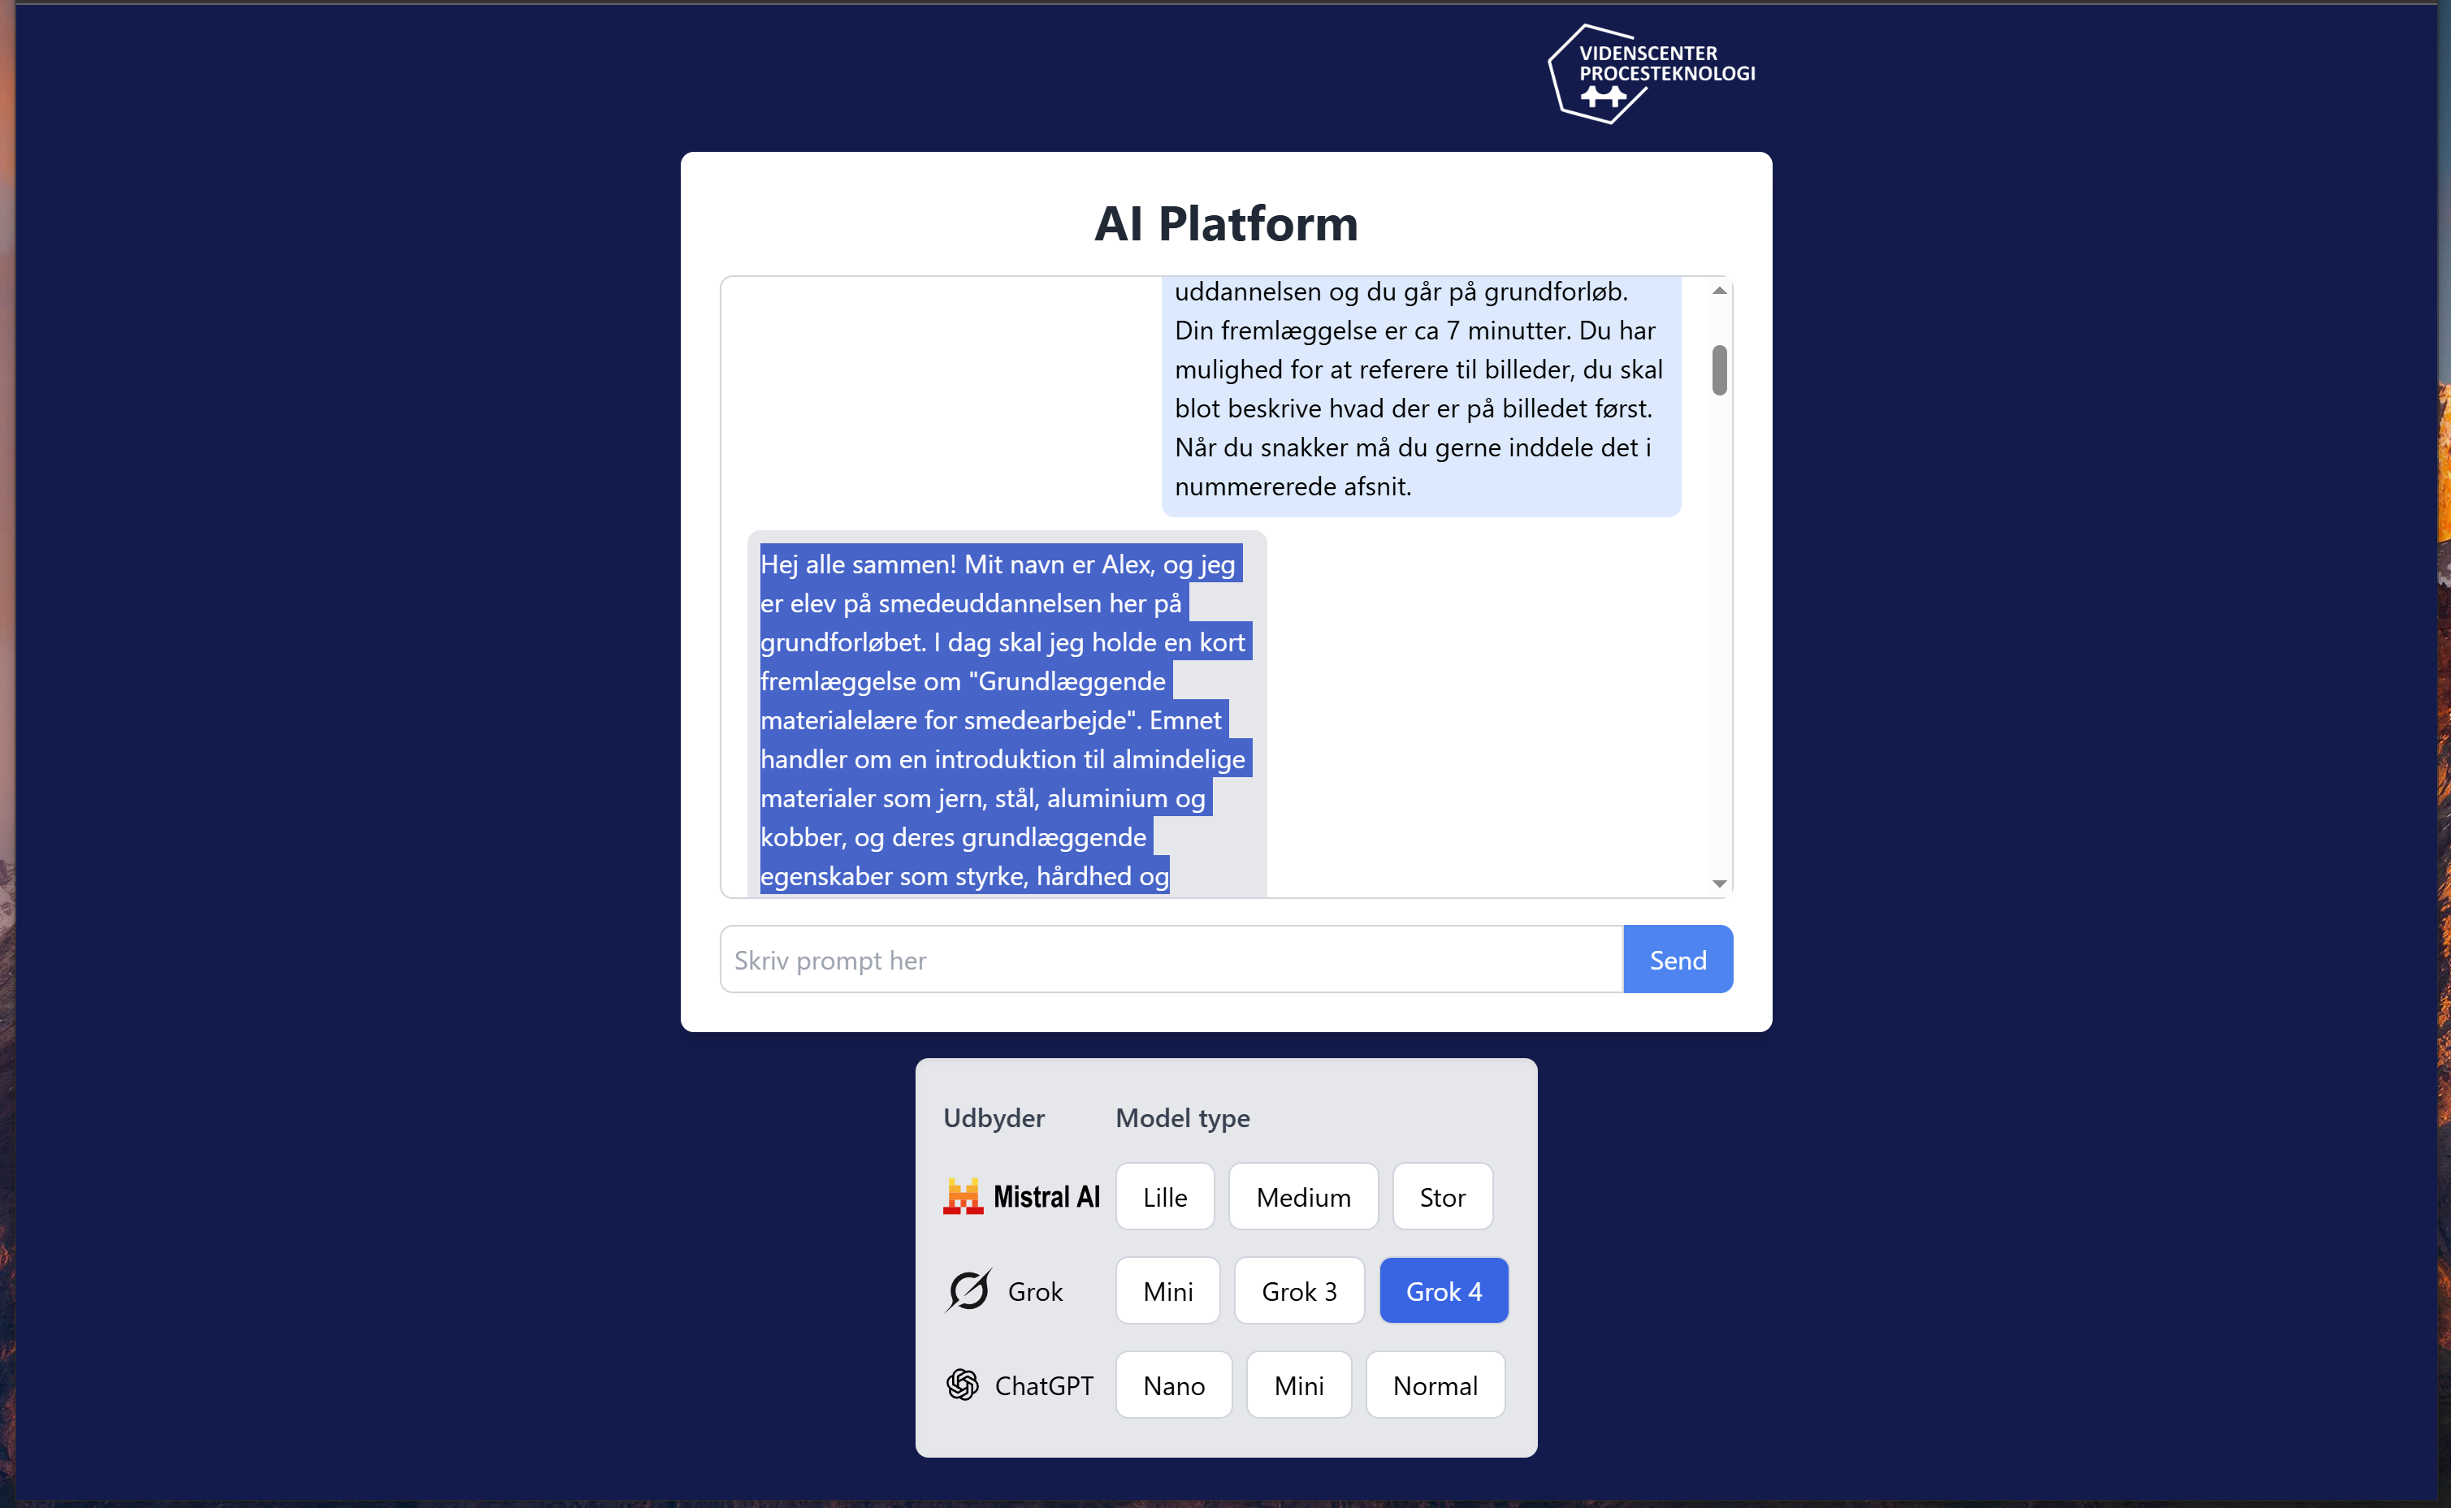

Slide 103
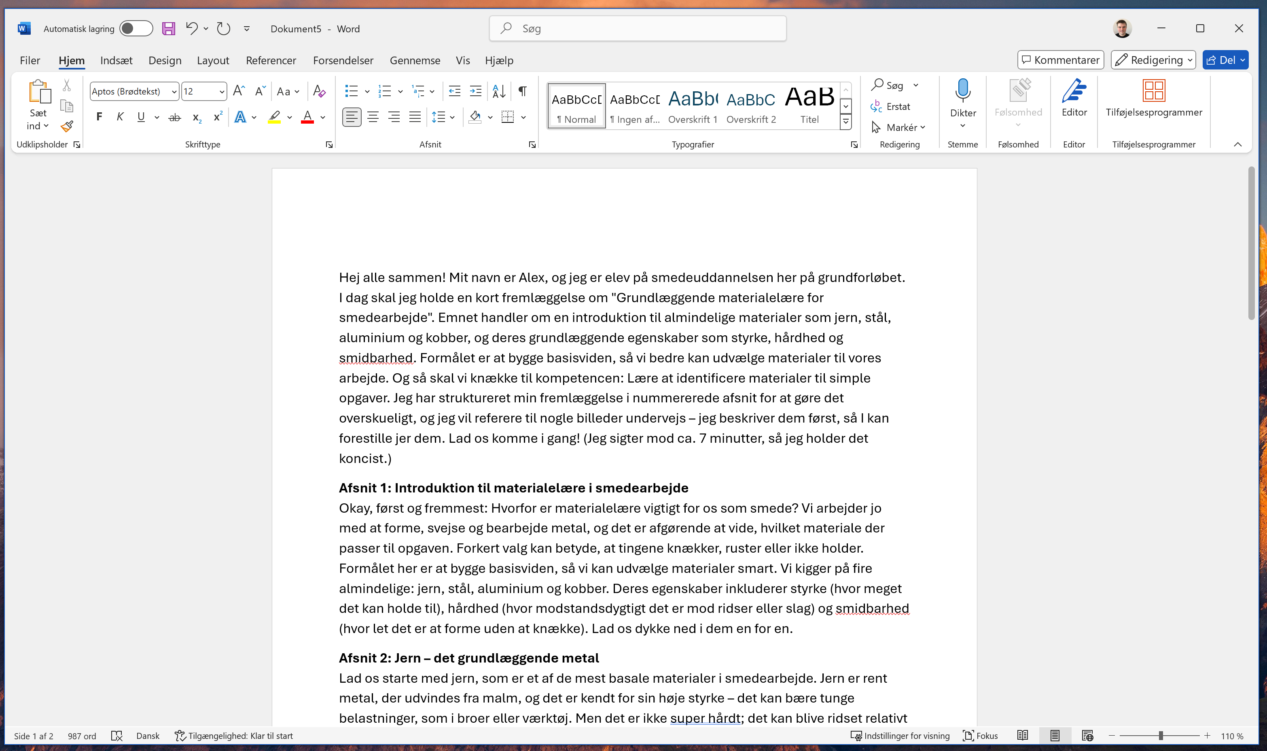

Slide 104
Er dette materiale fyldestgørende nok for dette emne?

Slide 105
2. Prioritet - skaffe pensum
Pensum til materiale
Emne 1
Emne 1 - Fyldestgørende og komplet
tekst beskrivelse
Emne 2
Emne 2 - Fyldestgørende og komplet
tekst beskrivelse
Spørg en AI
Emne 3
Emne 3 - Fyldestgørende og komplet
tekst beskrivelse
Emne 4
Emne 4 - Fyldestgørende og komplet
tekst beskrivelse
Spørg en AI

Slide 106
2. Prioritet - skaffe pensum
Pensum til materiale
Emne 1
Emne 1 - Fyldestgørende og komplet
tekst beskrivelse
Emne 2
Emne 2 - Fyldestgørende og komplet
tekst beskrivelse
Spørg en AI
Emne 3
Emne 3 - Fyldestgørende og komplet
tekst beskrivelse
Emne 4
Emne 4 - Fyldestgørende og komplet
tekst beskrivelse
Spørg en AI

Slide 107
2. Prioritet - skaffe pensum
Pensum til materiale
Emne 1
Emne 1 - Fyldestgørende og komplet
tekst beskrivelse
Emne 2
Emne 2 - Fyldestgørende og komplet
tekst beskrivelse
Spørg en AI
Emne 3
Emne 3 - Fyldestgørende og komplet
tekst beskrivelse
Emne 4
Emne 4 - Fyldestgørende og komplet
tekst beskrivelse
Spørg en AI

Slide 108
Nogen spørgsmål eller kommentar?

Slide 109
30 minutters øvelse
Anvend preprompt 2 til at få indhold til et emne du har genereret fra tidligere
Slides og preprompt 2 kan hentes på dette link: vcpt.eucl.dk/forberedelse
Skriv dine tanker ned
(Vi gennemgår dem bagefter)

Slide 110
Hvordan gik øvelsen?
Hvor god/dårlig var AI til at lave fyldestgørende fremlæggelser?
Er der nogle yderligere noter eller kommentar?

Slide 111
2. Prioritet - skaffe pensum
Pensum til materiale
Emne 1
Emne 1 - Fyldestgørende og komplet
tekst beskrivelse
Emne 2
Emne 2 - Fyldestgørende og komplet
tekst beskrivelse
Spørg en AI
Emne 3
Emne 3 - Fyldestgørende og komplet
tekst beskrivelse
Emne 4
Emne 4 - Fyldestgørende og komplet
tekst beskrivelse
Spørg en AI

Slide 112
2. Prioritet - skaffe pensum
Pensum til materiale
Emne 1
Emne 1 - Fyldestgørende og komplet
tekst beskrivelse
Emne 2
Emne 2 - Fyldestgørende og komplet
tekst beskrivelse
Spørg en AI
Emne 3
Emne 3 - Fyldestgørende og komplet
tekst beskrivelse
Emne 4
Emne 4 - Fyldestgørende og komplet
tekst beskrivelse
Spørg en AI

Slide 113
2. Prioritet - skaffe pensum
Pensum til materiale
Emne 1
Emne 1 - Fyldestgørende og komplet
tekst beskrivelse
Emne 2
Emne 2 - Fyldestgørende og komplet
tekst beskrivelse
Spørg en AI
Emne 3
Emne 3 - Fyldestgørende og komplet
tekst beskrivelse
Emne 4
Emne 4 - Fyldestgørende og komplet
tekst beskrivelse
Spørg en AI

Slide 114
2. Prioritet - skaffe pensum
Pensum til materiale
Emne 1
Emne 1 - Fyldestgørende og komplet
tekst beskrivelse
Emne 2
Emne 2 - Fyldestgørende og komplet
tekst beskrivelse
Spørg en AI
Emne 3
Emne 3 - Fyldestgørende og komplet
tekst beskrivelse
Emne 4
Emne 4 - Fyldestgørende og komplet
tekst beskrivelse
Spørg en AI

Slide 115
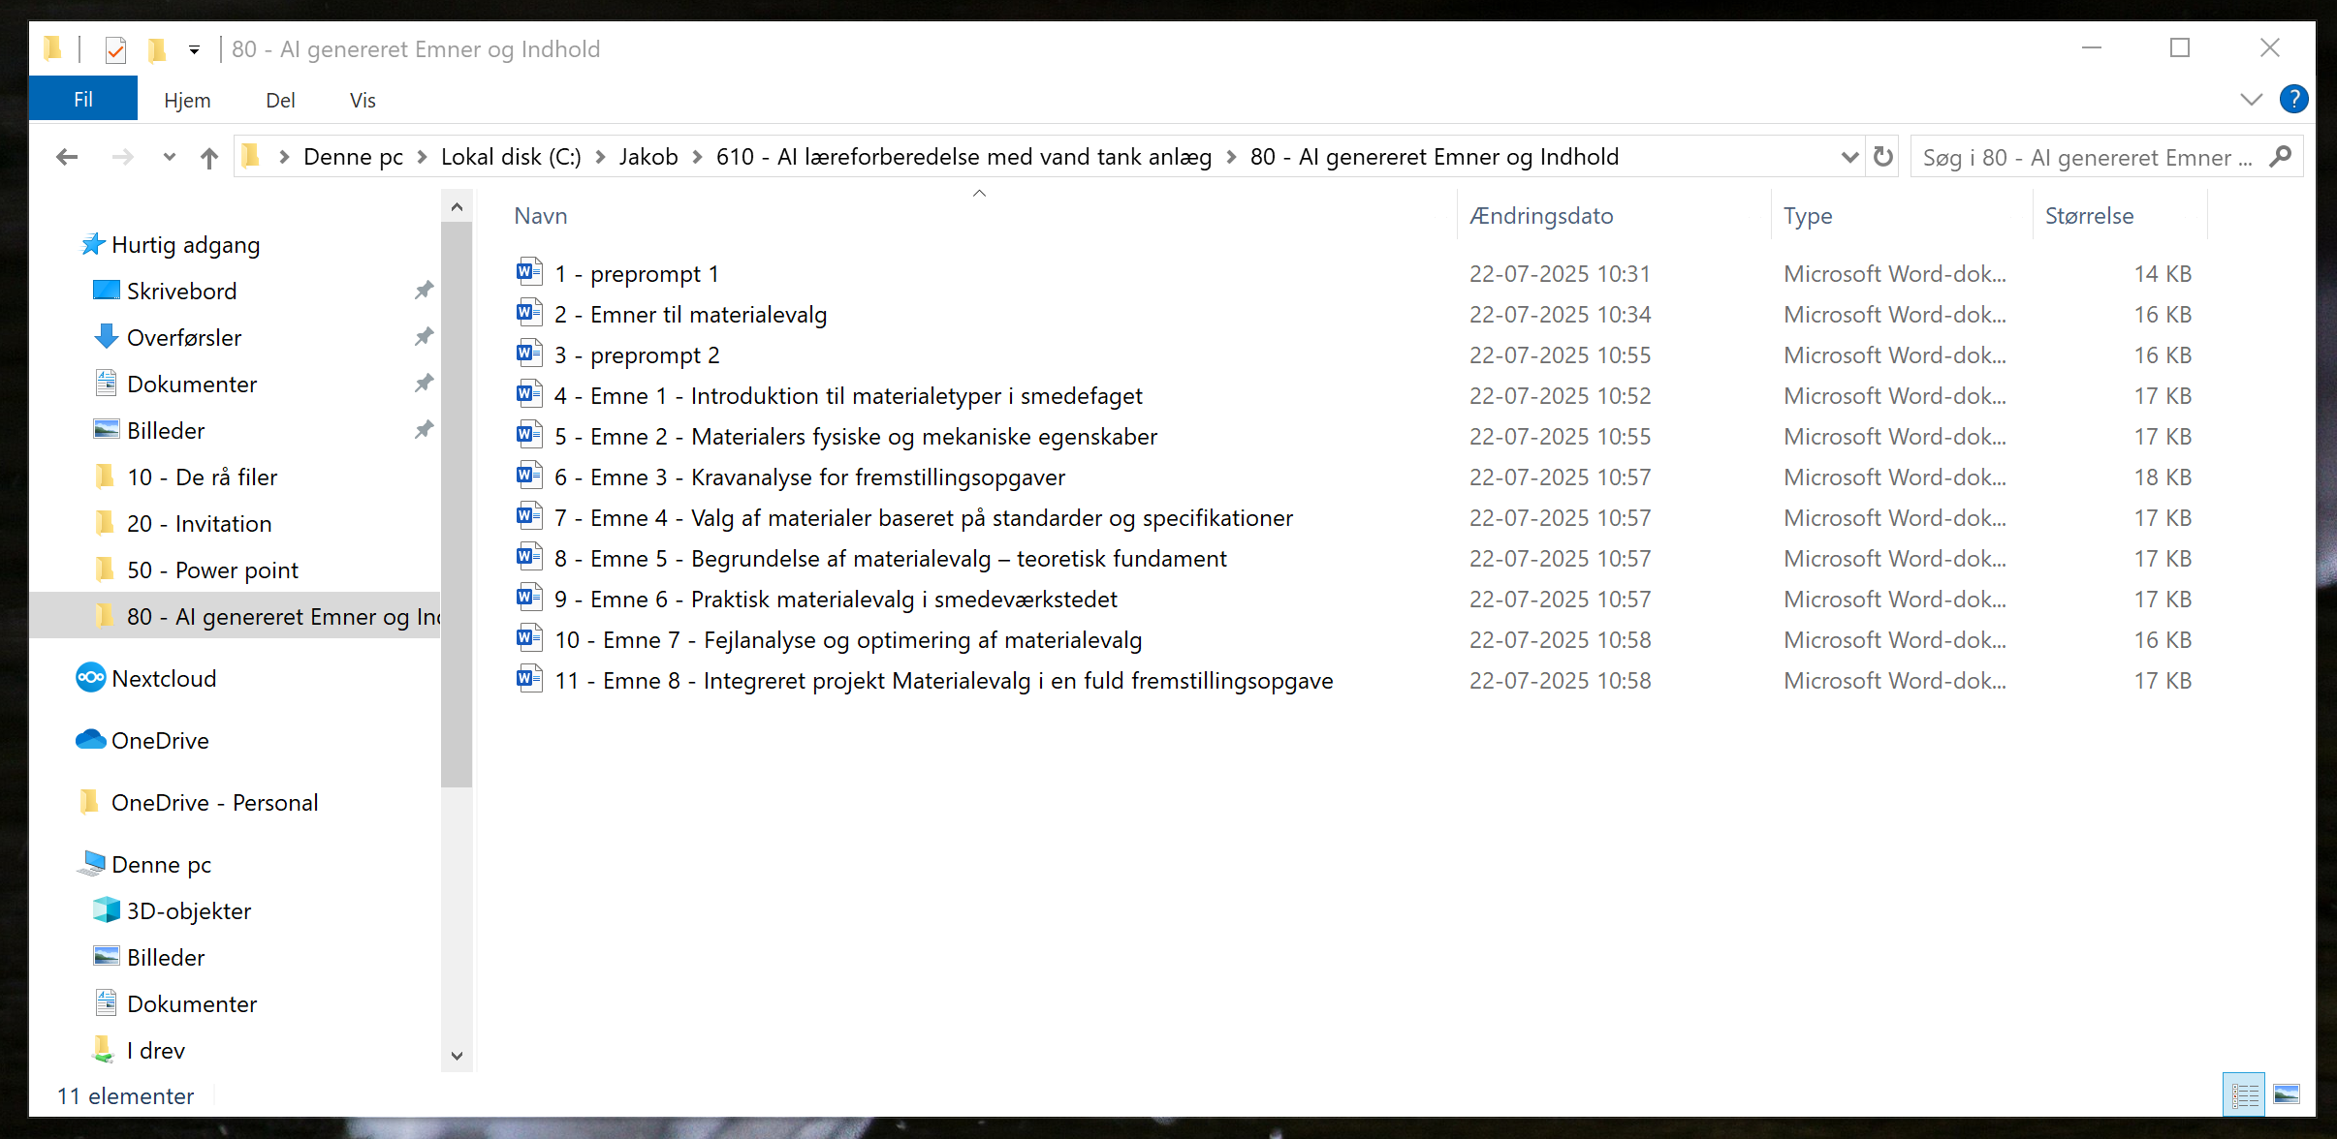

Slide 116
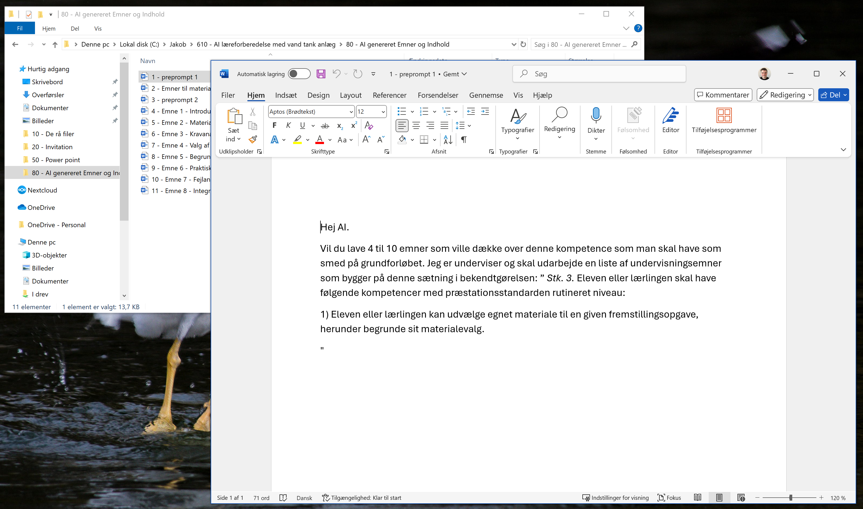

Slide 117
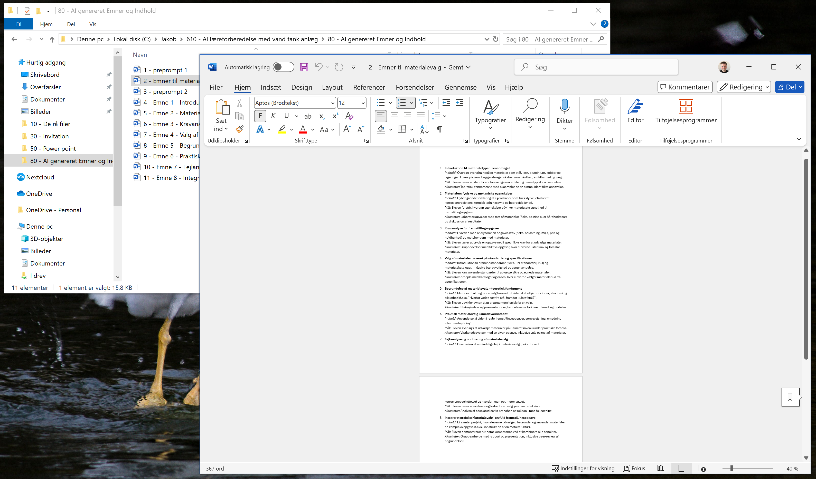

Slide 118
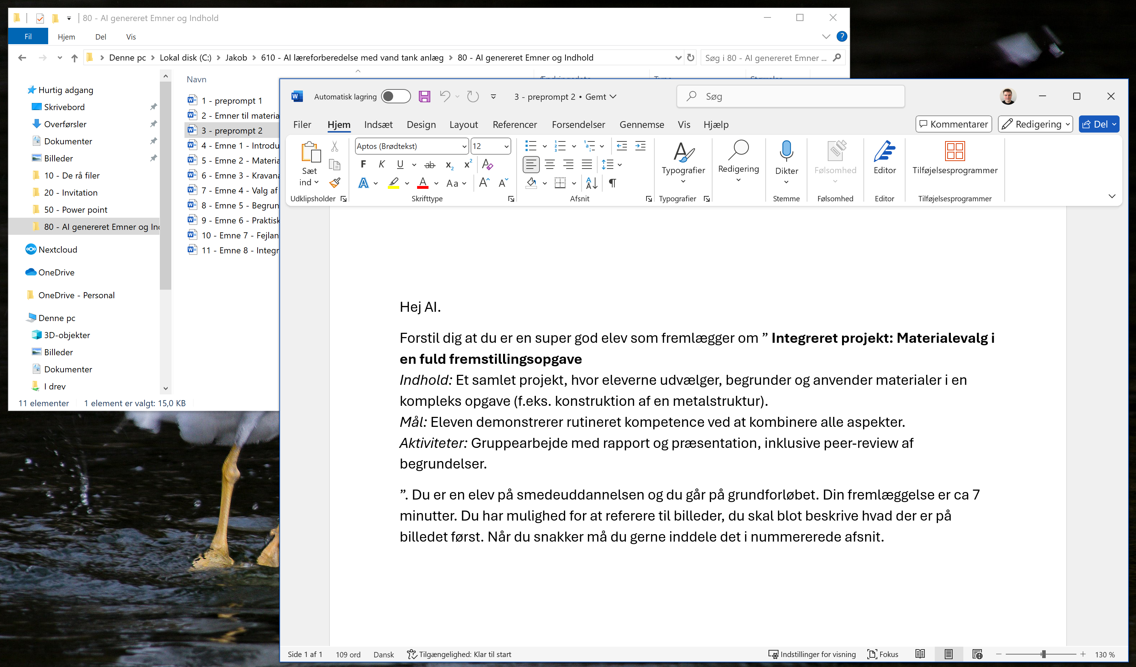

Slide 119
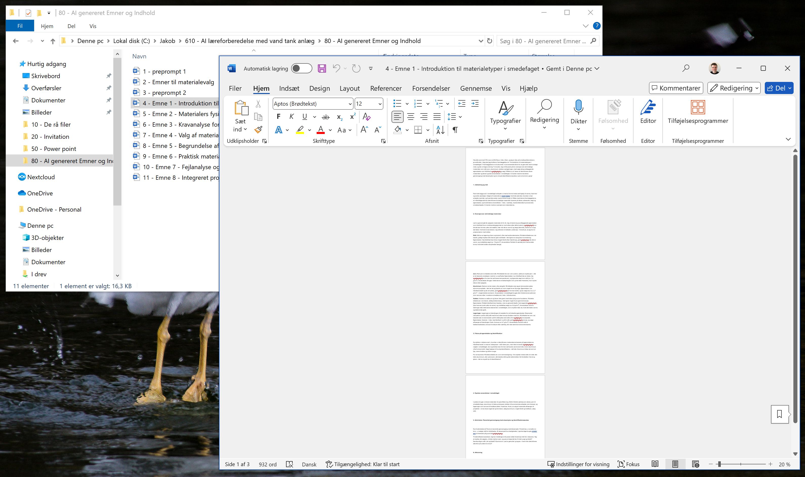

Slide 120
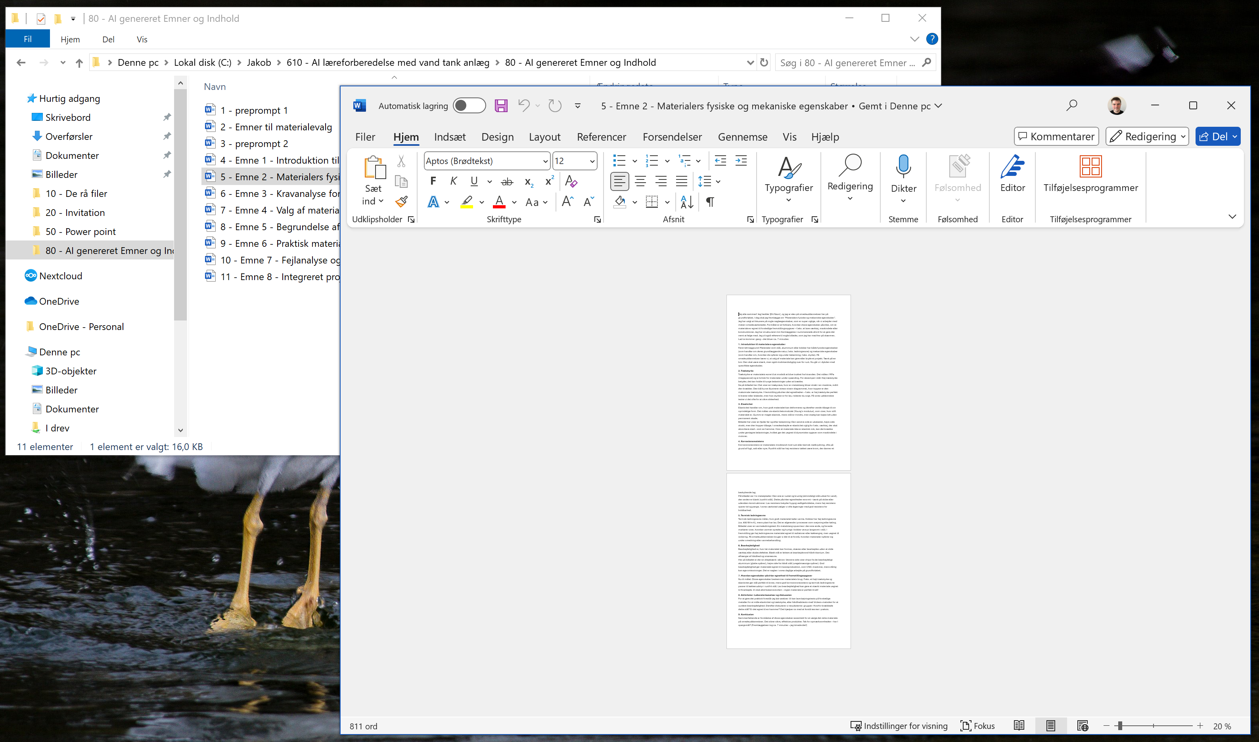

Slide 121
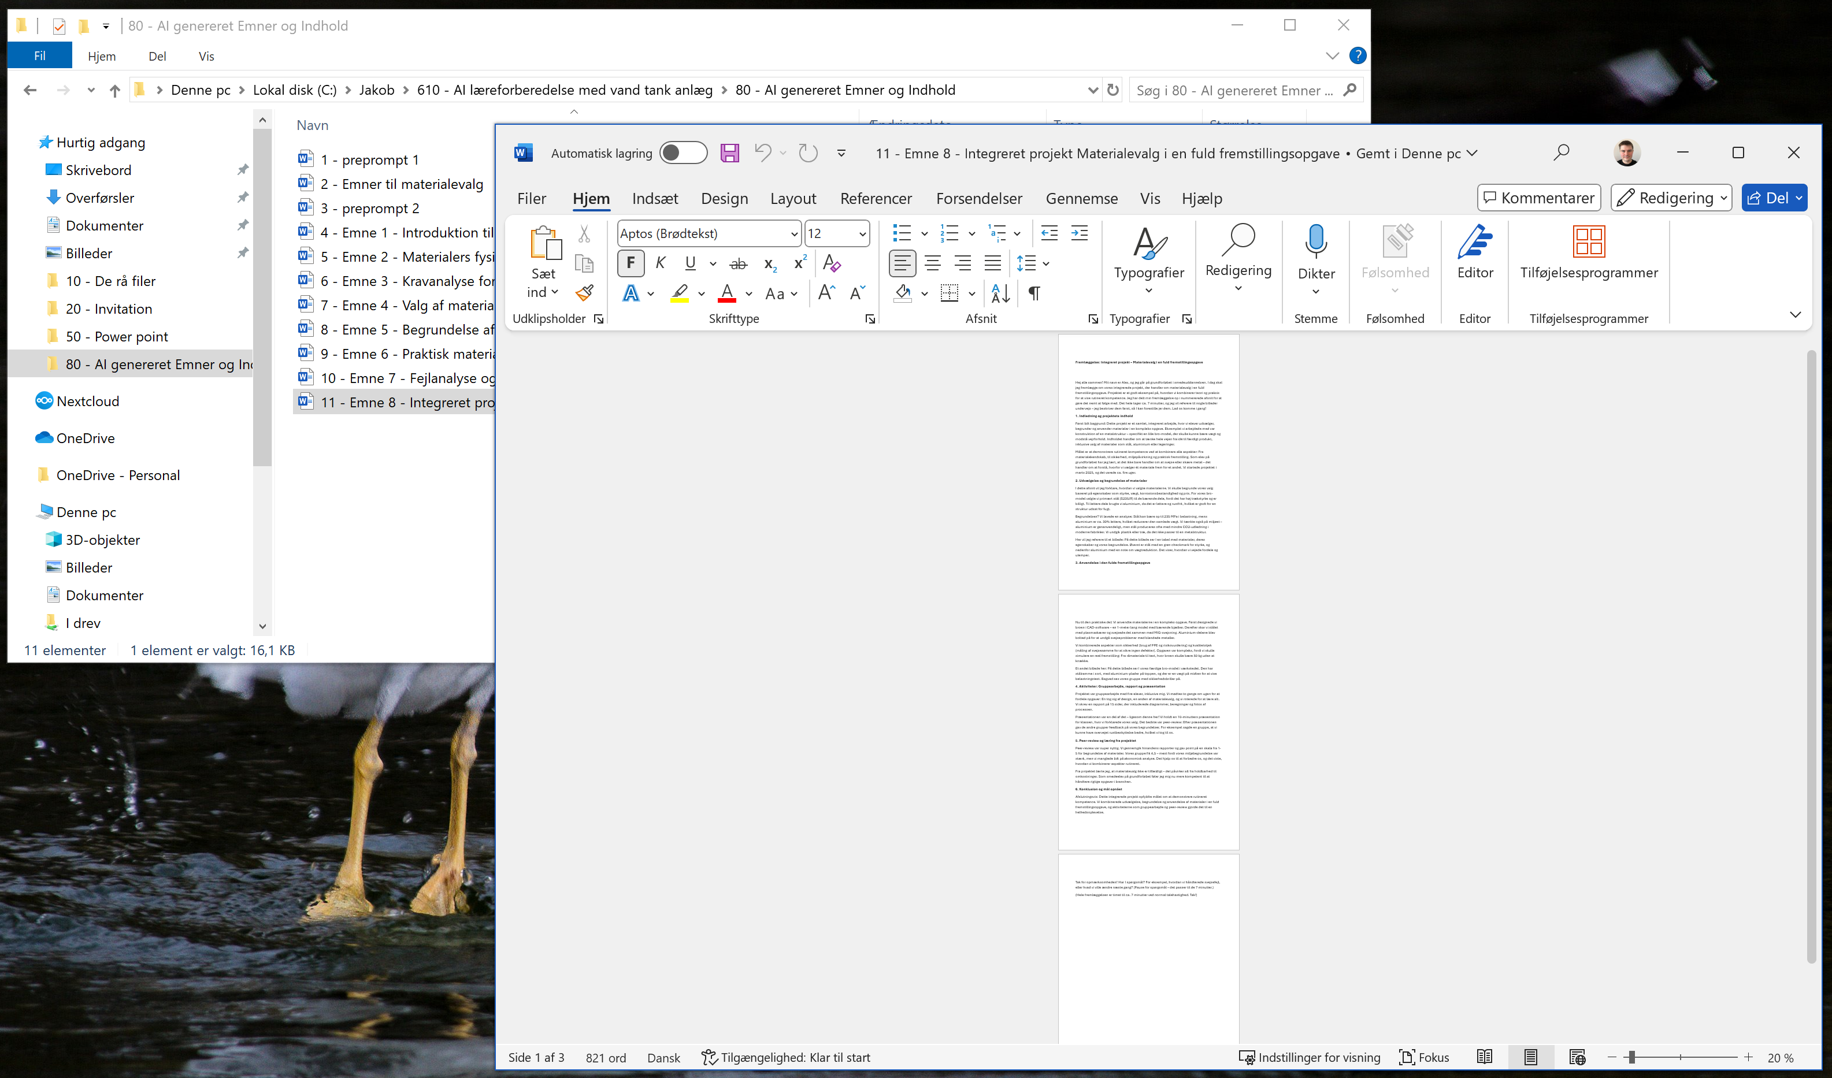

Slide 122
2. Prioritet - skaffe pensum
Pensum til materiale
Emne 1
Emne 1 - Fyldestgørende og komplet
tekst beskrivelse
Emne 2
Emne 2 - Fyldestgørende og komplet
tekst beskrivelse
Spørg en AI
Emne 3
Emne 3 - Fyldestgørende og komplet
tekst beskrivelse
Emne 4
Emne 4 - Fyldestgørende og komplet
tekst beskrivelse
Spørg en AI
Grundlaget for undervisningen

Slide 123
2. Prioritet - skaffe pensum
Pensum til materiale
Emne 1
Emne 1 - Fyldestgørende og komplet
tekst beskrivelse
Emne 2
Emne 2 - Fyldestgørende og komplet
tekst beskrivelse
Spørg en AI
Emne 3
Emne 3 - Fyldestgørende og komplet
tekst beskrivelse
Emne 4
Emne 4 - Fyldestgørende og komplet
tekst beskrivelse
Spørg en AI
Grundlaget for undervisningen

Slide 124
2. Prioritet - skaffe pensum
Pensum til materiale
Emne 1
Emne 1 - Fyldestgørende og komplet
tekst beskrivelse
Emne 2
Emne 2 - Fyldestgørende og komplet
tekst beskrivelse
Spørg en AI
Emne 3
Emne 3 - Fyldestgørende og komplet
tekst beskrivelse
Emne 4
Emne 4 - Fyldestgørende og komplet
tekst beskrivelse
Spørg en AI
Grundlaget for undervisningen

Slide 125
Kan AI lave nyt undervisningsmateriale?
Pensum til
materiale
Struktur/stillads
AI
Tid til læreforberedelse
Kladder
Ideer
Hensigten med materialet

Slide 126
Kan AI lave nyt undervisningsmateriale?
”Hvor har den det information fra?”
Pensum til
materiale
Struktur/stillads
AI
Tid til læreforberedelse
Kladder
Ideer
Hensigten med materialet

Slide 127
Kan AI lave nyt undervisningsmateriale?
”Det står i pensum”
Pensum til
materiale
Struktur/stillads
AI
Tid til læreforberedelse
Kladder
Ideer
Hensigten med materialet

Slide 128
Kan AI lave nyt undervisningsmateriale?
Pensum til
materiale
Struktur/stillads
AI
Tid til læreforberedelse
Kladder
Ideer
Hensigten med materialet
Hensigtserklæringer

Slide 129
Preprompts til hensigtserklæringer, angående udarbejdelse af undervisningsmateriale, på baggrund af eksisterende pensum

Slide 130
Prepromt 3:
Hensigtserklæring til powerpoint
Giver eleverne overblik over emnerne (1 time)
Hej AI.
Jeg ønske at lave en powerpoint. Jeg ønsker ikke at du skal lave selve .pptx filen, men blot give mig et uddybende stillads for hvordan den skal se ud. Jeg har en stribe af fremlæggelser fra nogle gode elever som er baseret på nogle emner som står på en emne-liste. Jeg ønsker at lave en power point præsentation på 1 time som gennemgår overblikket over alle disse emner. Det jeg ønsker fra dig en er slide for slide gennemgang af hvad der skal være på et powerpoint som gennemgår overblikket over alle disse emner. Du skal lave en slide beskrivelse med ”Hvilke stikord skal stå på selve slidet”, ”Hvad for noget tekst eller citater skal stå på slidet”, ”Hvad skal overskriften være”. Desuden må du gerne lave et ”resume af hvad manuskriptet skal være til hvert slide”. Og yderligere gerne en ”stikordsliste til gennemgangen af slidet”. Selve gennemgangen skal være meget fagfaglig og gerne introducere eleverne til de mest brugte fagudtryk, som er relevante for emnerne. Når du laver beskrivelsen, så skal du udelukkende lave 3 slides af gangen og derefter få mig til at skrive ”okay”, før du fortsætter med de næste 3 slides. På den måde bliver det ikke for lang i hvert svar, og jeg har mulighed for at kopiere dine svar ud løbende, i stedet for at du generere alt på en gang.
Jeg har vedhæftet emne-listen og fremlæggelserne. Tak for det

Slide 131
Prepromt 3:
Hensigtserklæring til powerpoint
Giver eleverne overblik over emnerne (1 time)
Hej AI.
Jeg ønske at lave en powerpoint. Jeg ønsker ikke at du skal lave selve .pptx filen, men blot give mig et uddybende stillads for hvordan den skal se ud. Jeg har en stribe af fremlæggelser fra nogle gode elever som er baseret på nogle emner som står på en emne-liste. Jeg ønsker at lave en power point præsentation på 1 time som gennemgår overblikket over alle disse emner. Det jeg ønsker fra dig en er slide for slide gennemgang af hvad der skal være på et powerpoint som gennemgår overblikket over alle disse emner. Du skal lave en slide beskrivelse med ”Hvilke stikord skal stå på selve slidet”, ”Hvad for noget tekst eller citater skal stå på slidet”, ”Hvad skal overskriften være”. Desuden må du gerne lave et ”resume af hvad manuskriptet skal være til hvert slide”. Og yderligere gerne en ”stikordsliste til gennemgangen af slidet”. Selve gennemgangen skal være meget fagfaglig og gerne introducere eleverne til de mest brugte fagudtryk, som er relevante for emnerne. Når du laver beskrivelsen, så skal du udelukkende lave 3 slides af gangen og derefter få mig til at skrive ”okay”, før du fortsætter med de næste 3 slides. På den måde bliver det ikke for lang i hvert svar, og jeg har mulighed for at kopiere dine svar ud løbende, i stedet for at du generere alt på en gang.
Jeg har vedhæftet emne-listen og fremlæggelserne. Tak for det

Slide 132
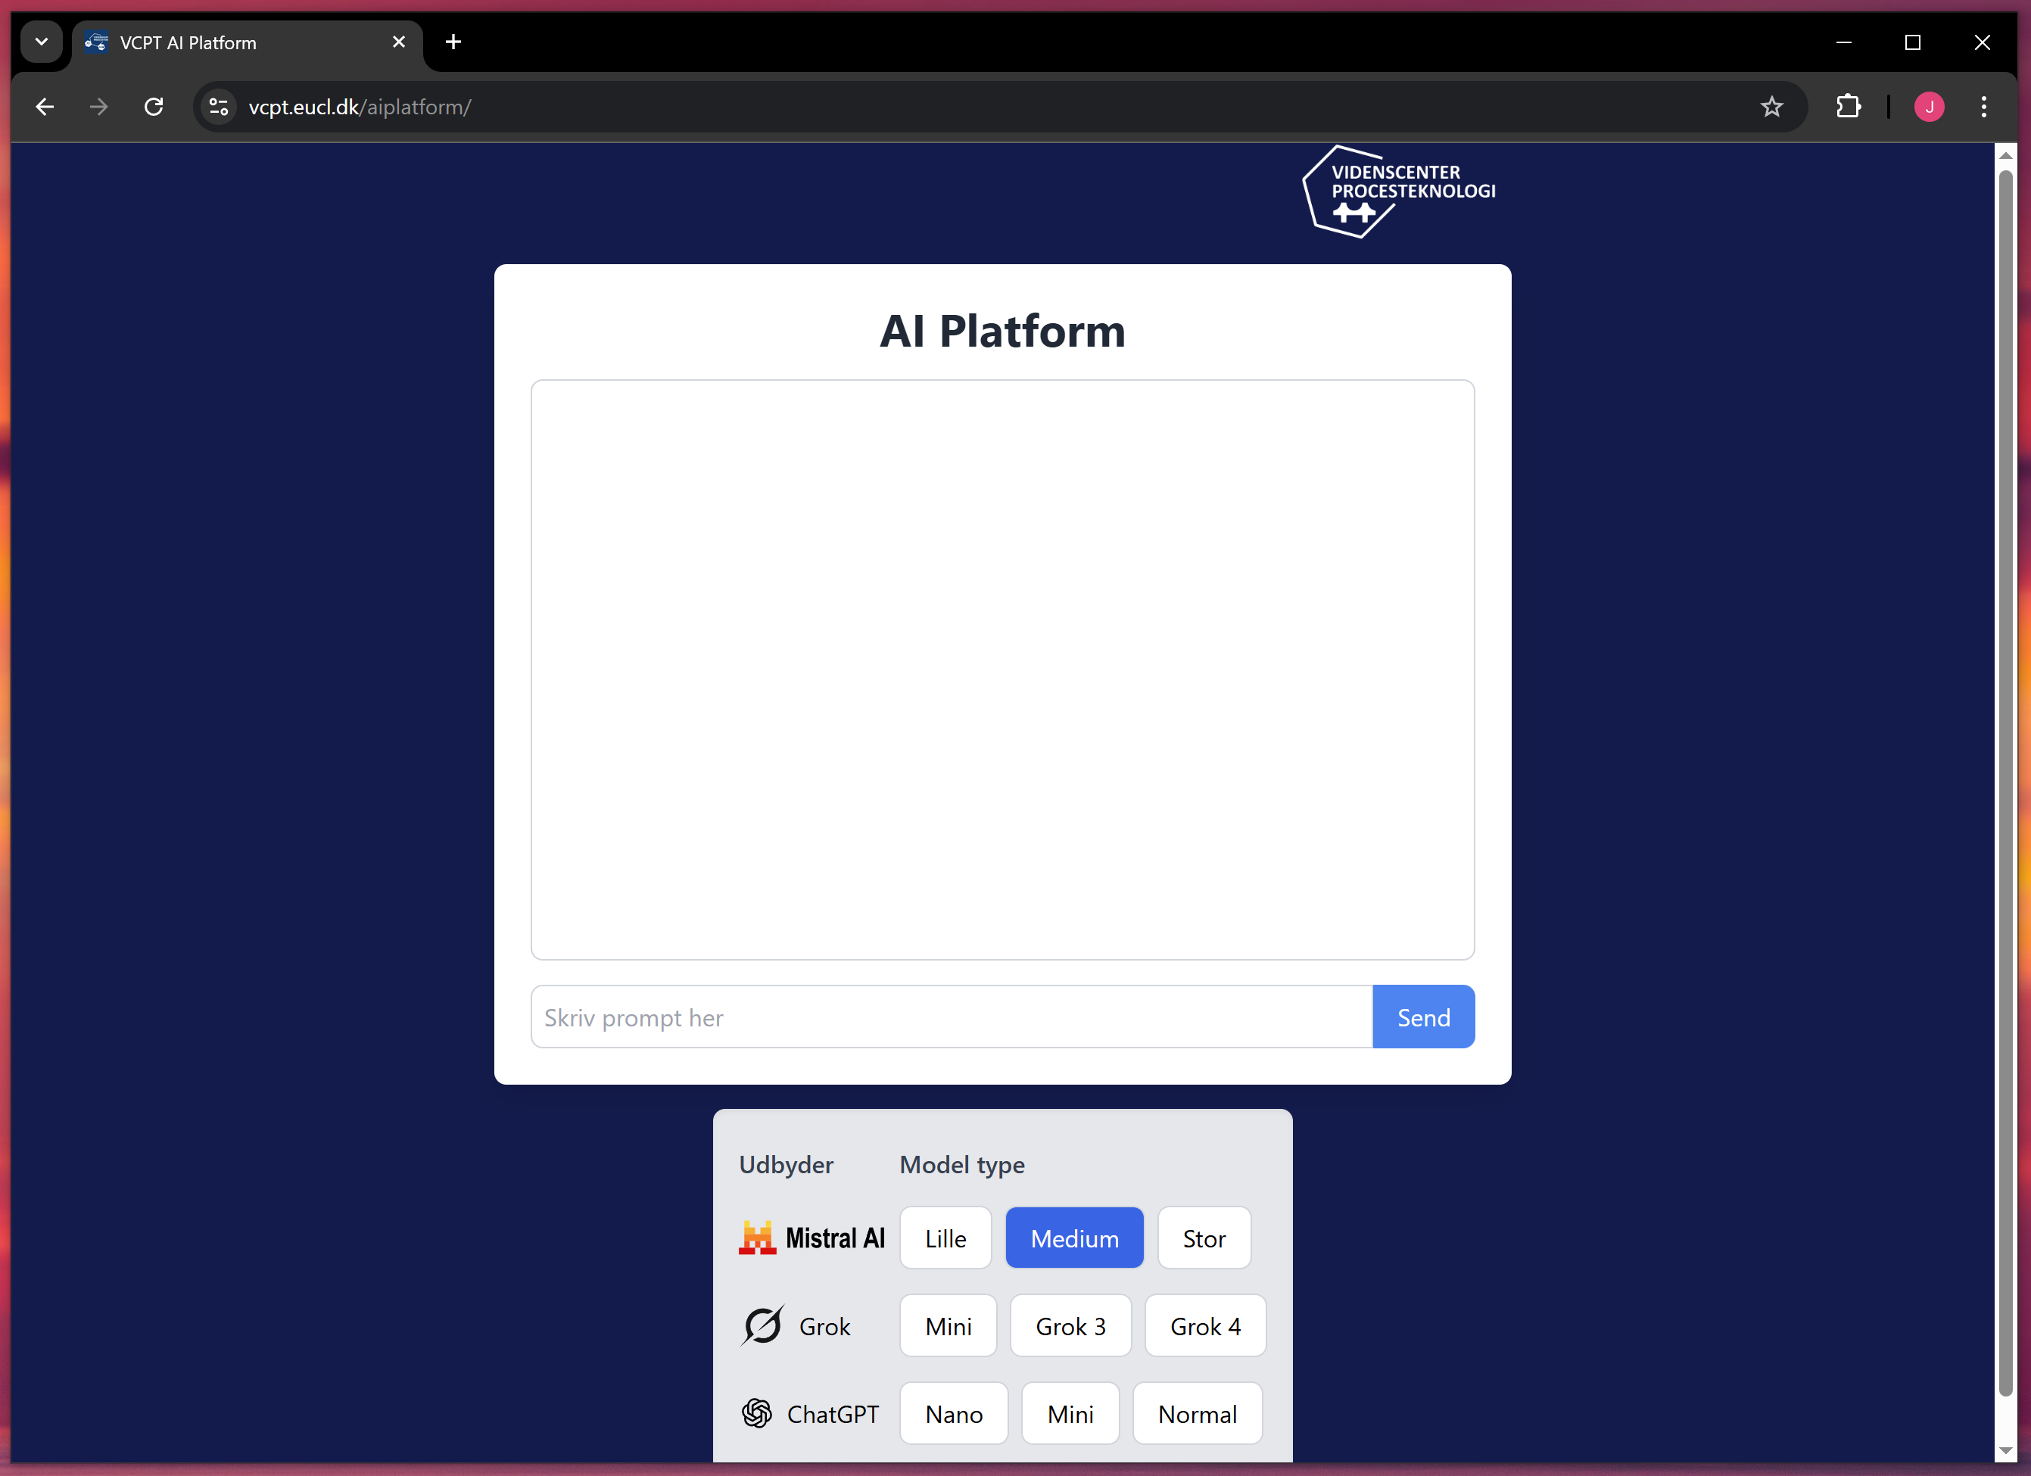
Dette kræver ”fil upload”, og kan derfor ikke laves på Videnscenterets AI-platform (endnu)

Slide 133
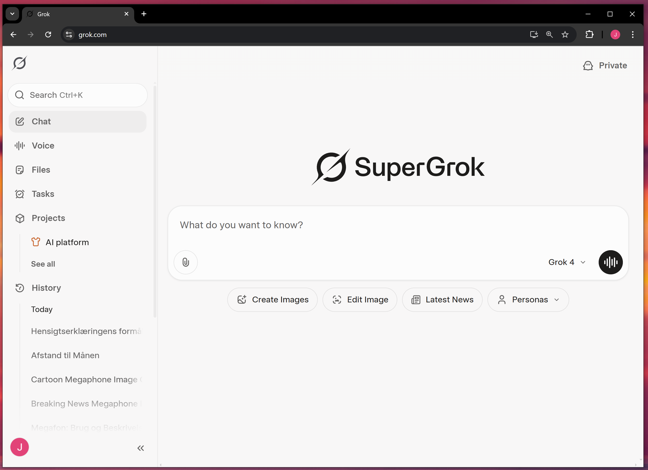
En mulig kandidat:
Grok
https://grok.com/

Slide 134
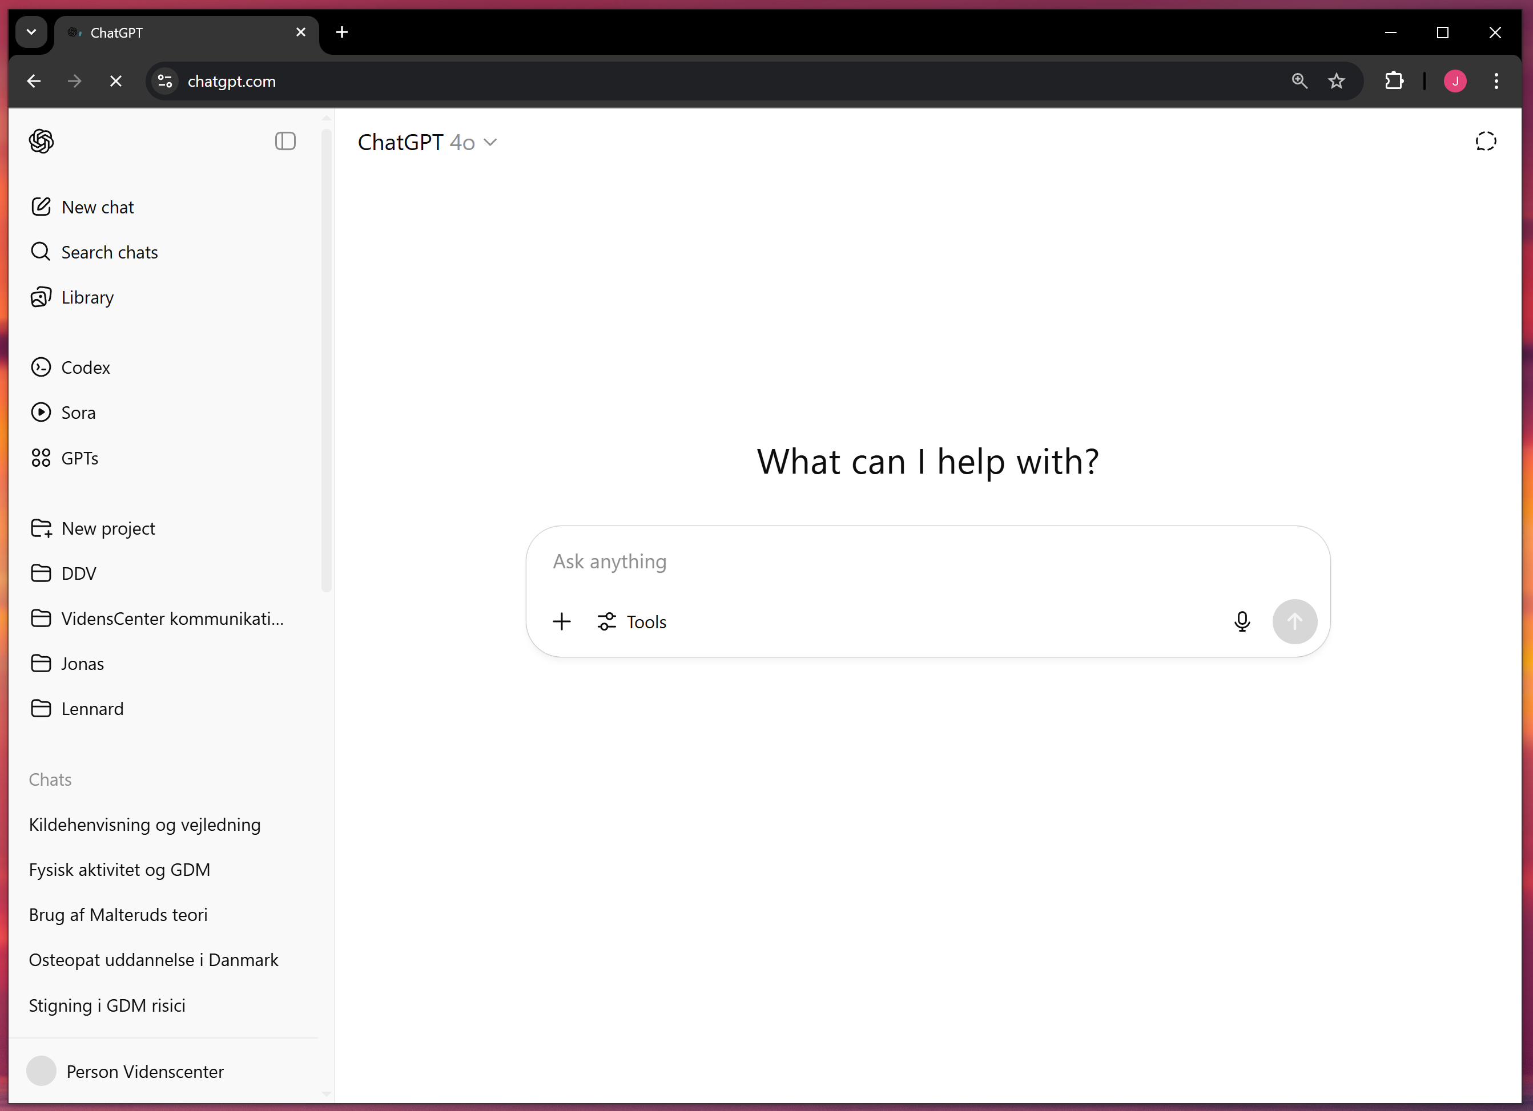
En mulig kandidat:
ChatGPT
https://chatgpt.com/

Slide 135
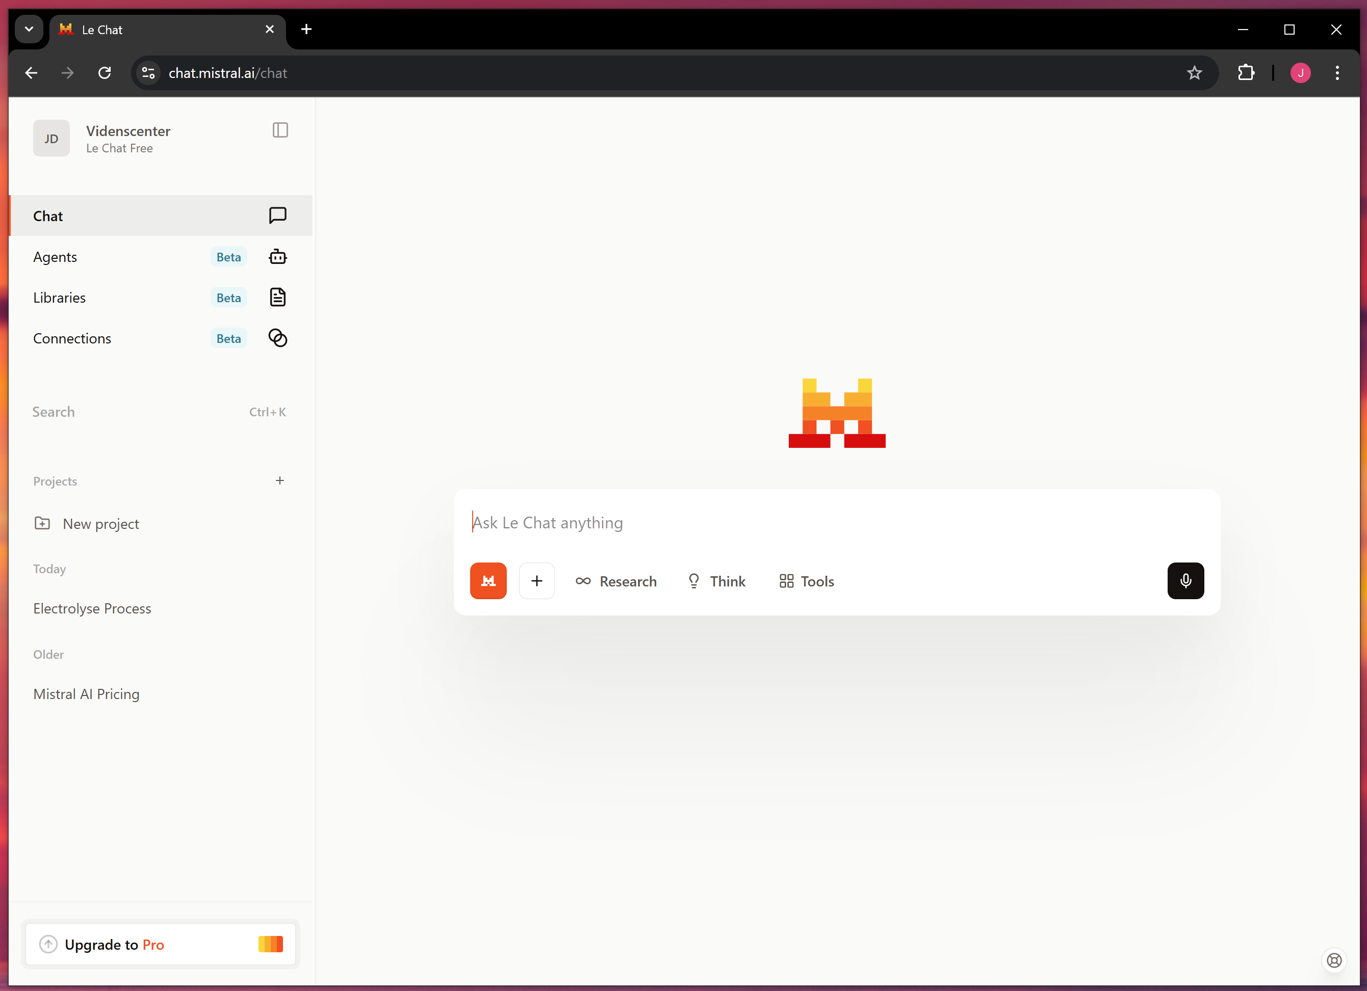
En mulig kandidat:
Mistral
https://chat.mistral.ai/chat

Slide 136
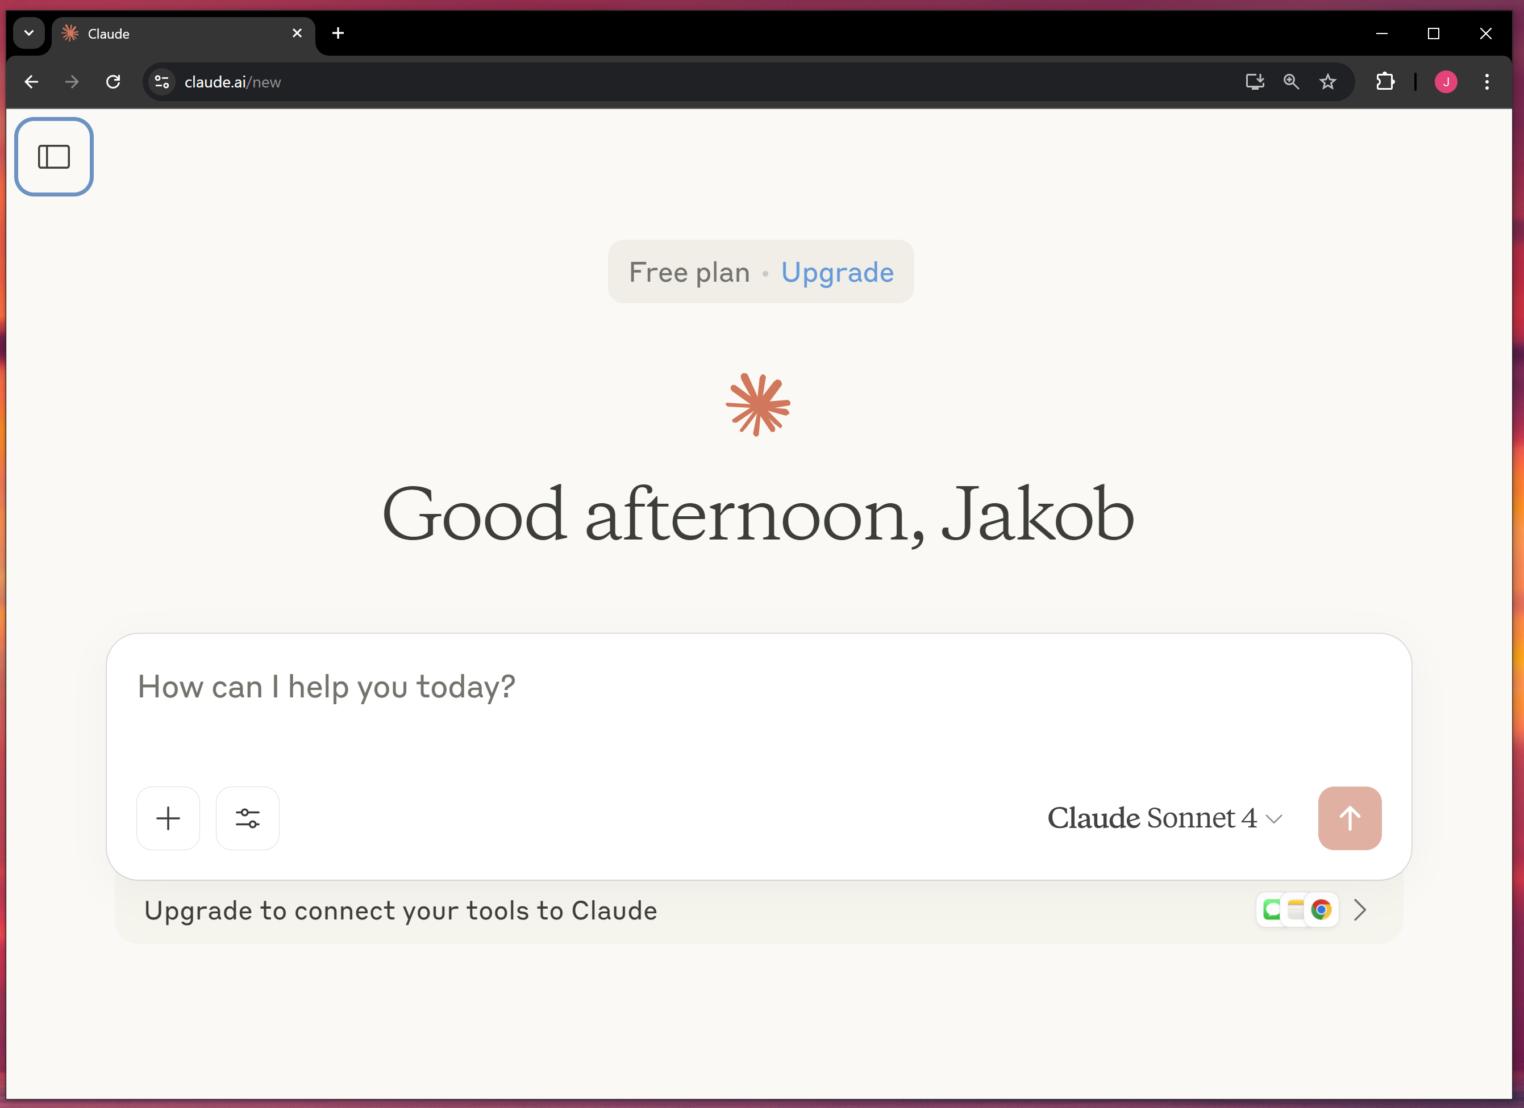
En mulig kandidat:
Claude
https://claude.ai/new

Slide 137
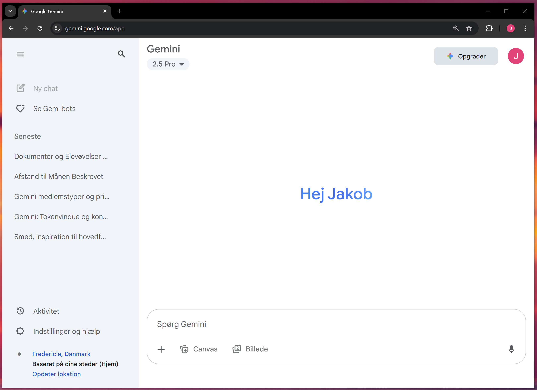
En mulig kandidat:
Gemini
https://gemini.google.com/app

Slide 138
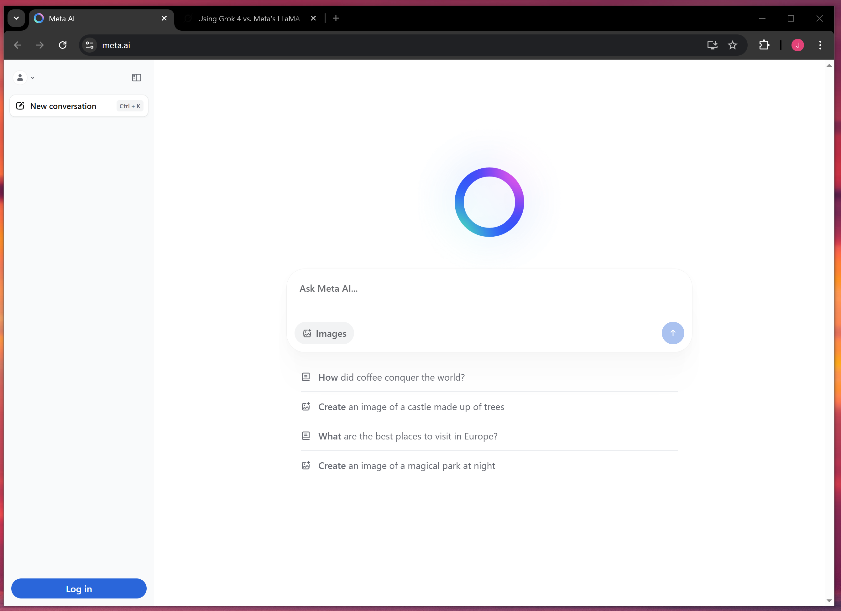
En mulig kandidat:
Meta
https://www.meta.ai/

Slide 139
Demo med Grok

Slide 140

Demo med Grok

Slide 141
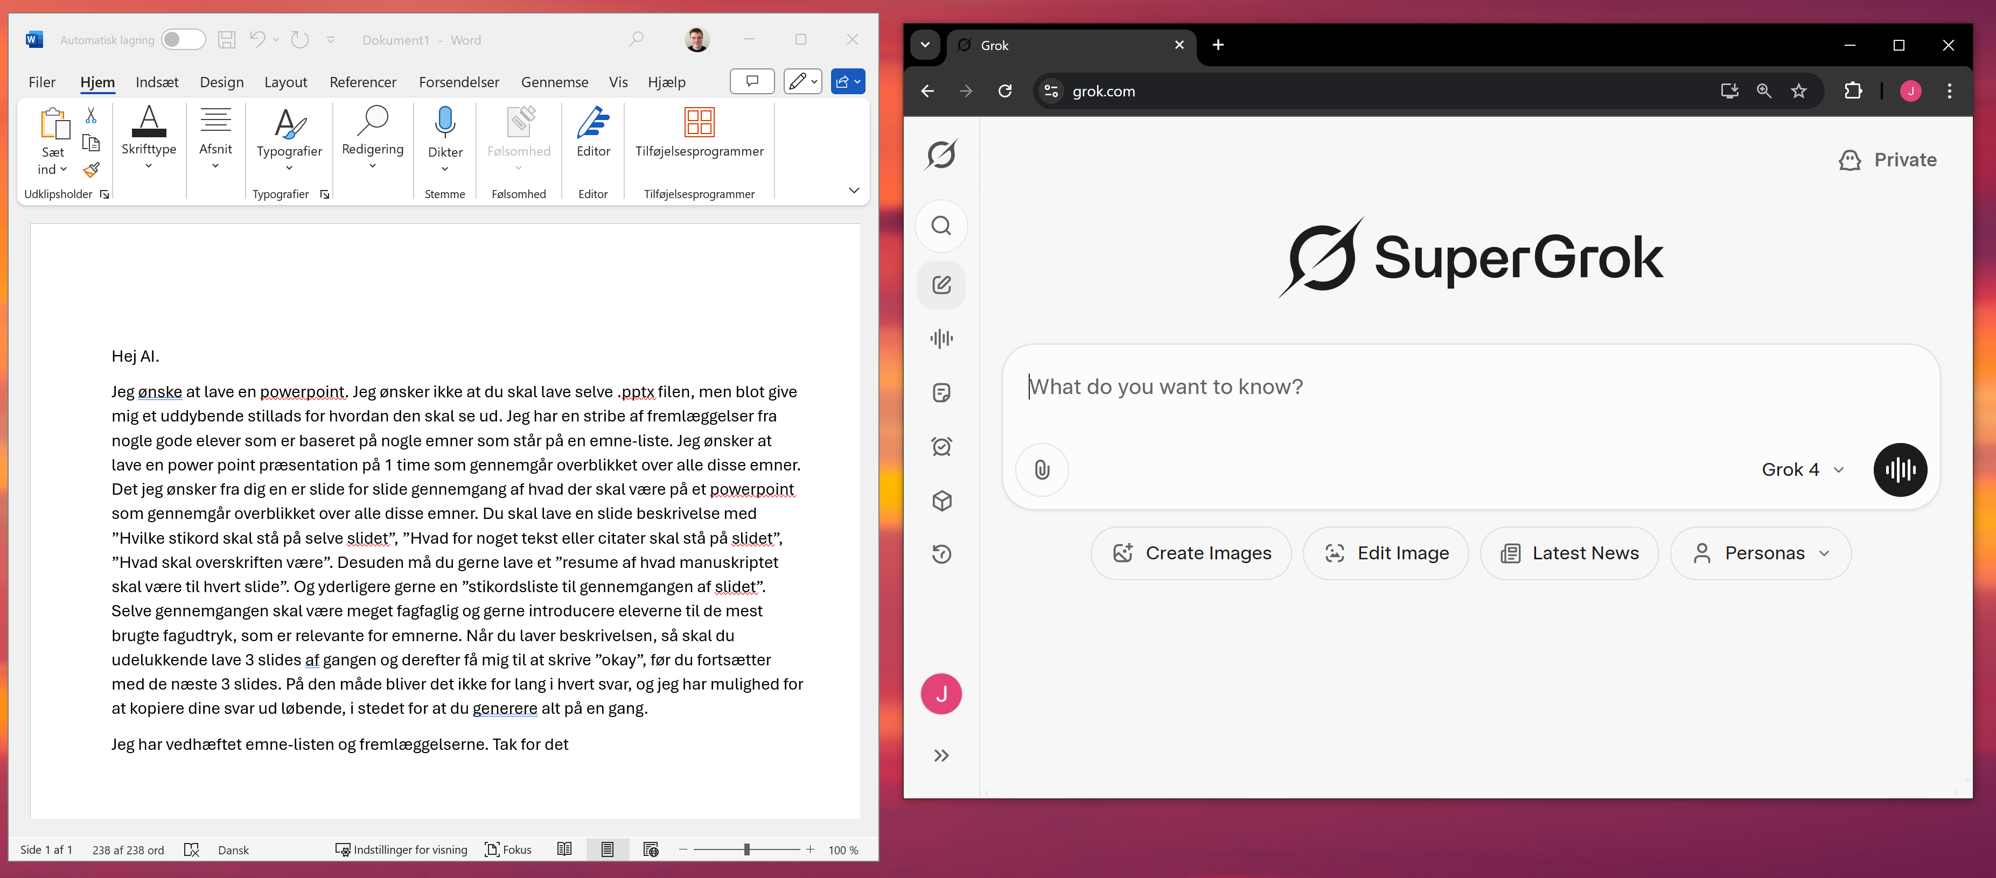
Demo med Grok

Slide 142
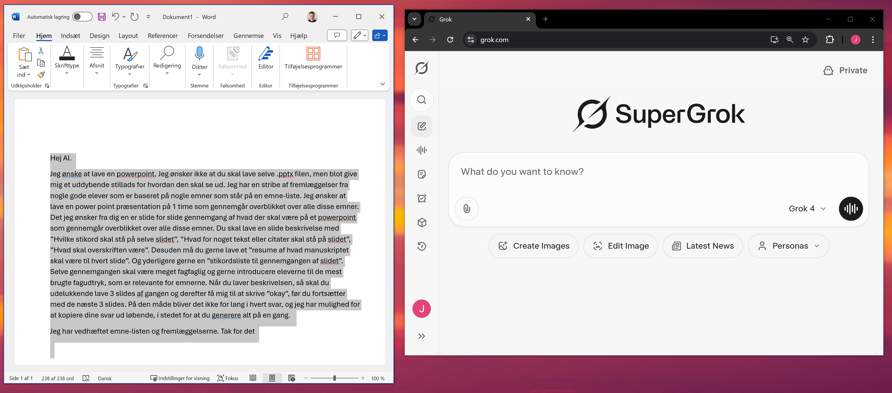
Demo med Grok

Slide 143
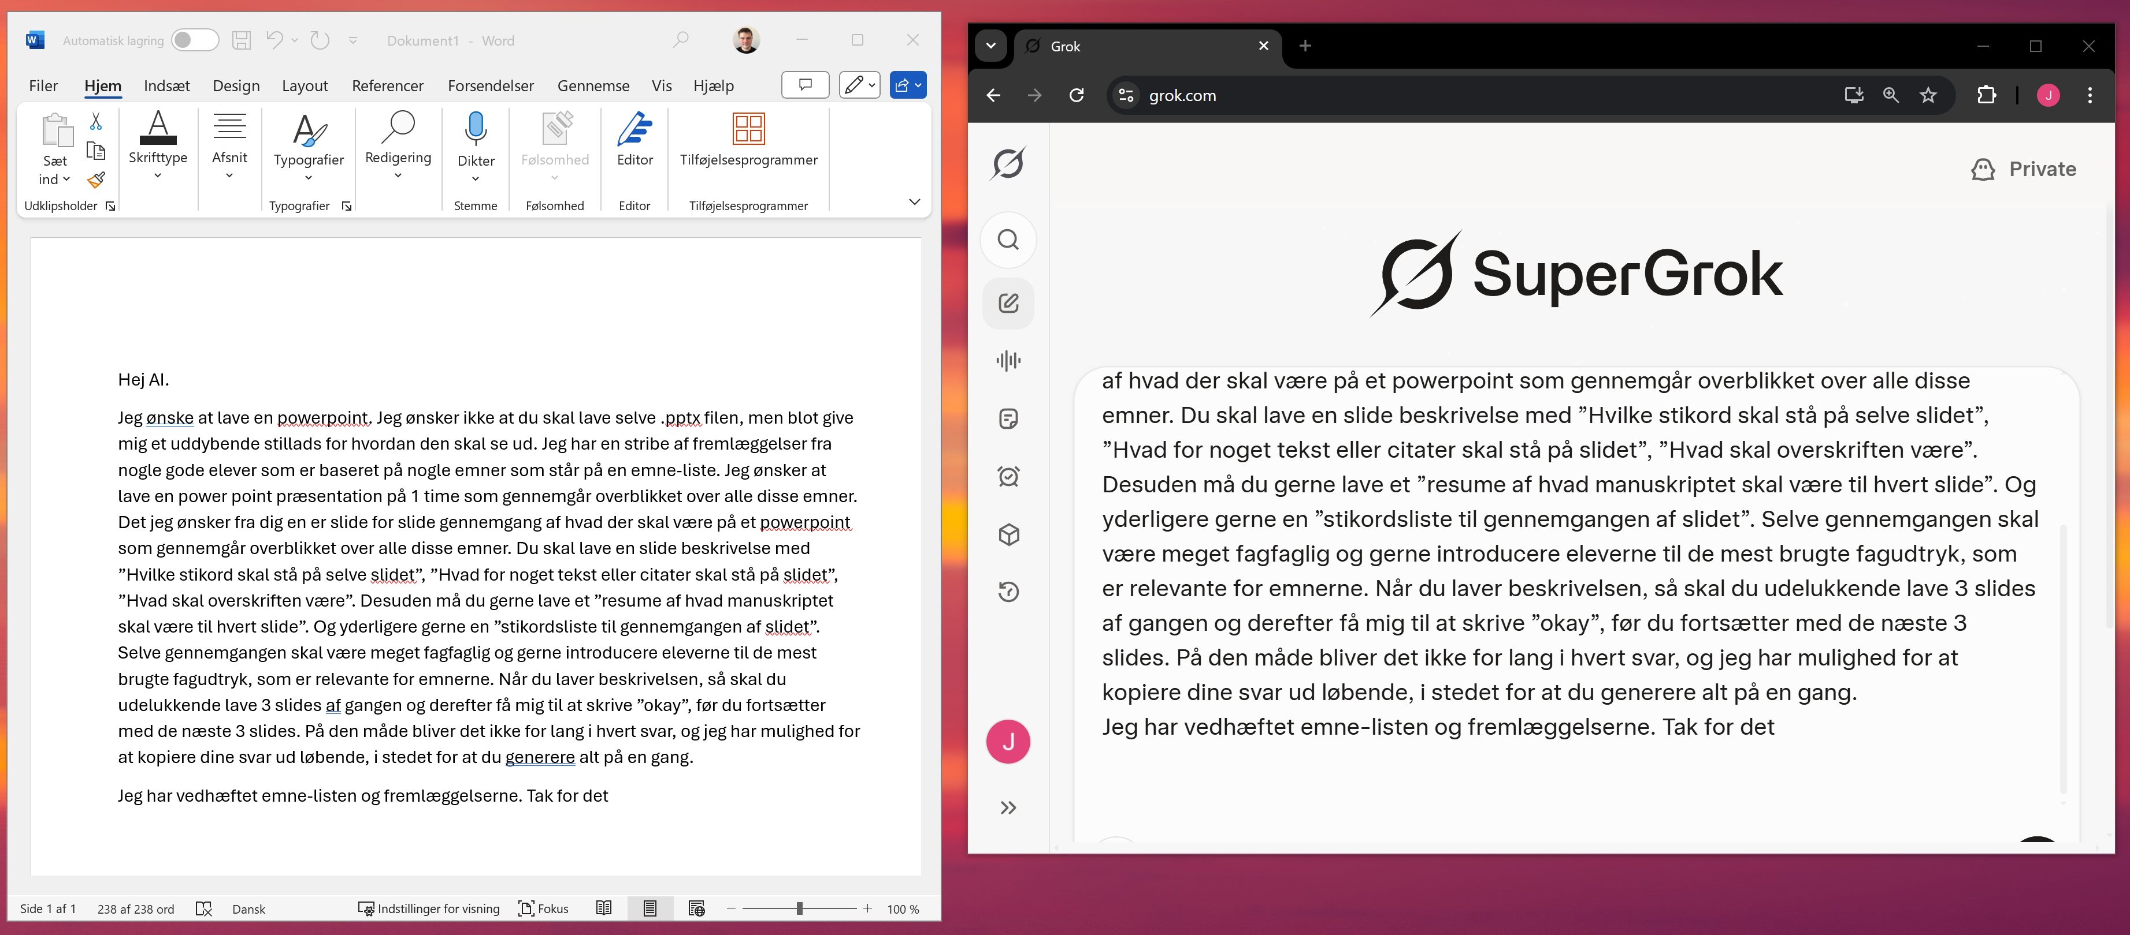
Demo med Grok

Slide 144

Demo med Grok

Slide 145
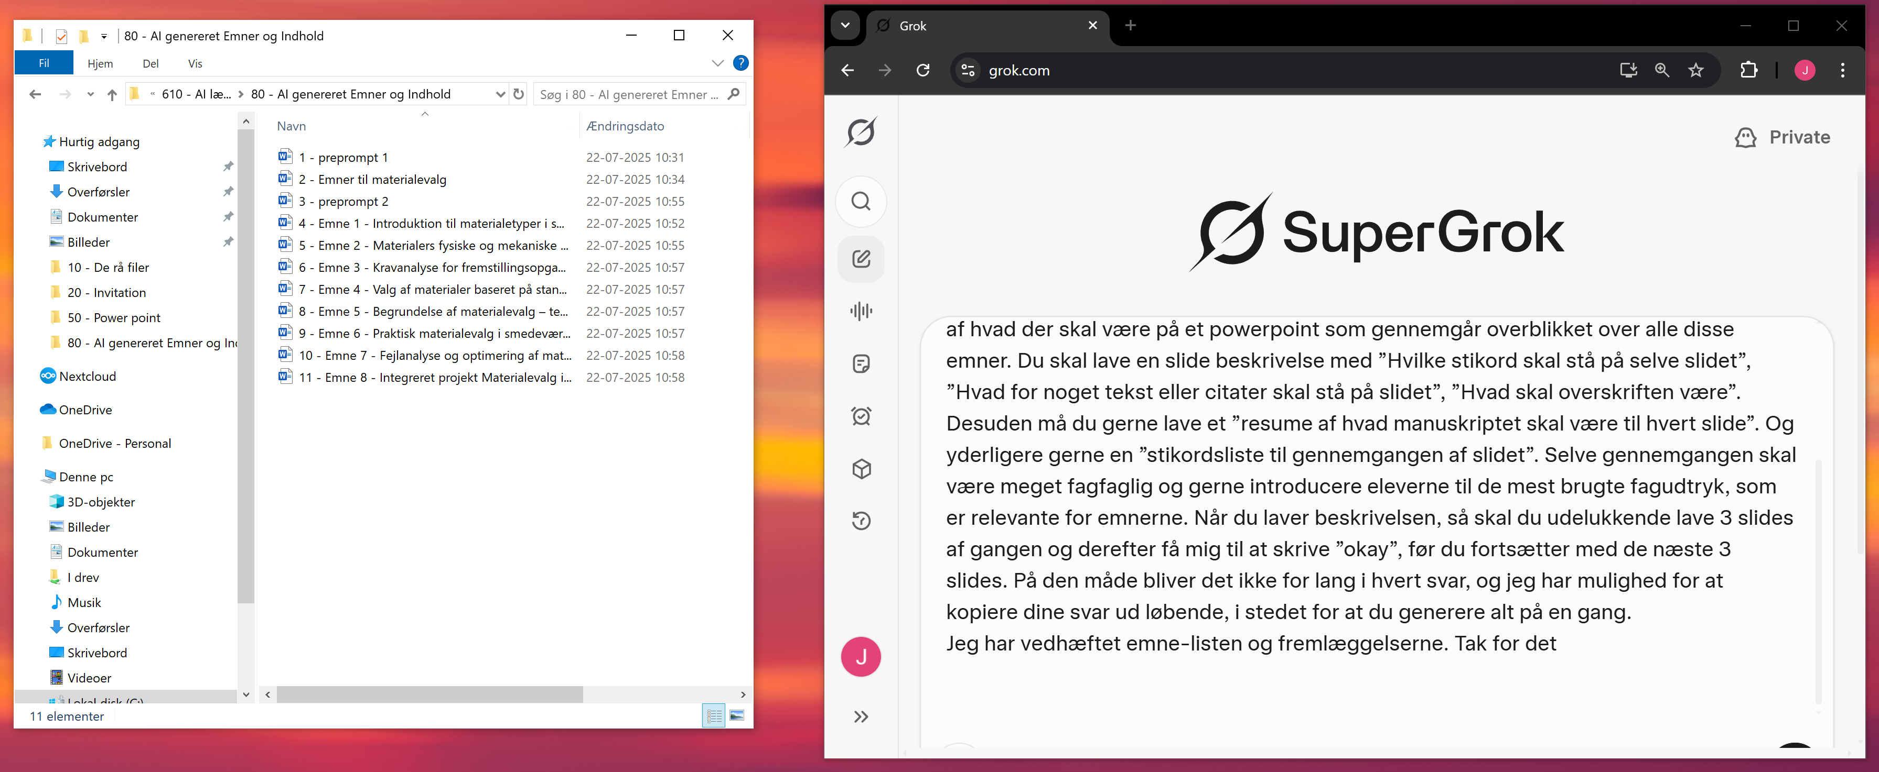
Demo med Grok

Slide 146
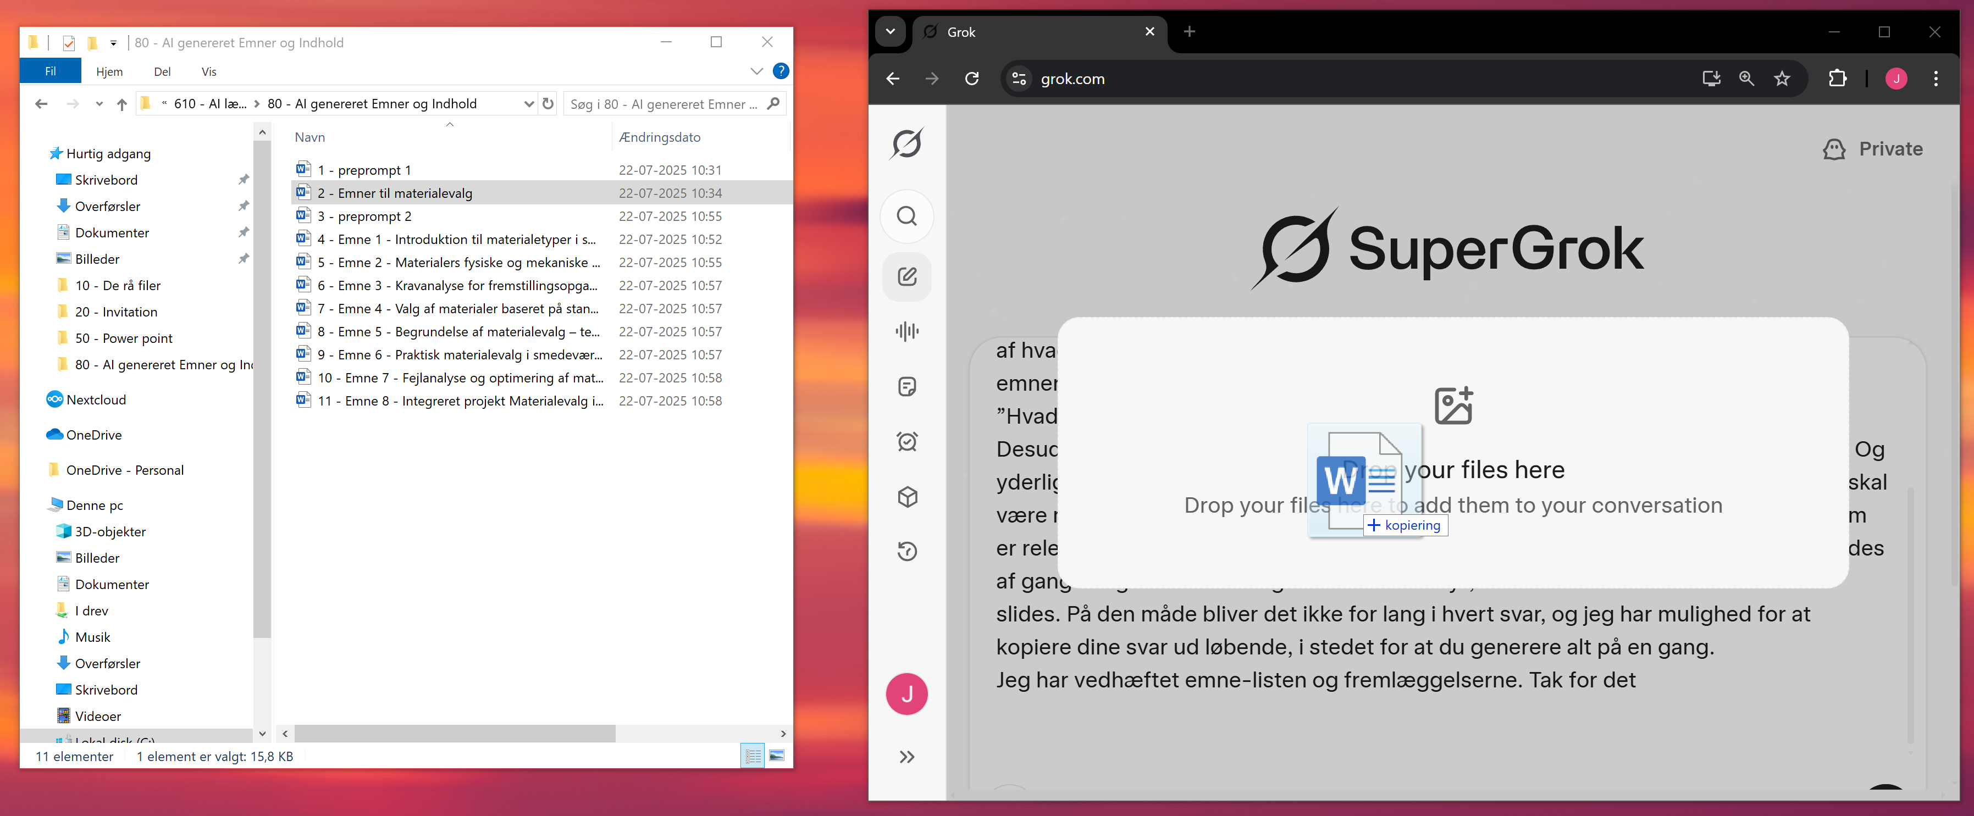
Demo med Grok

Slide 147
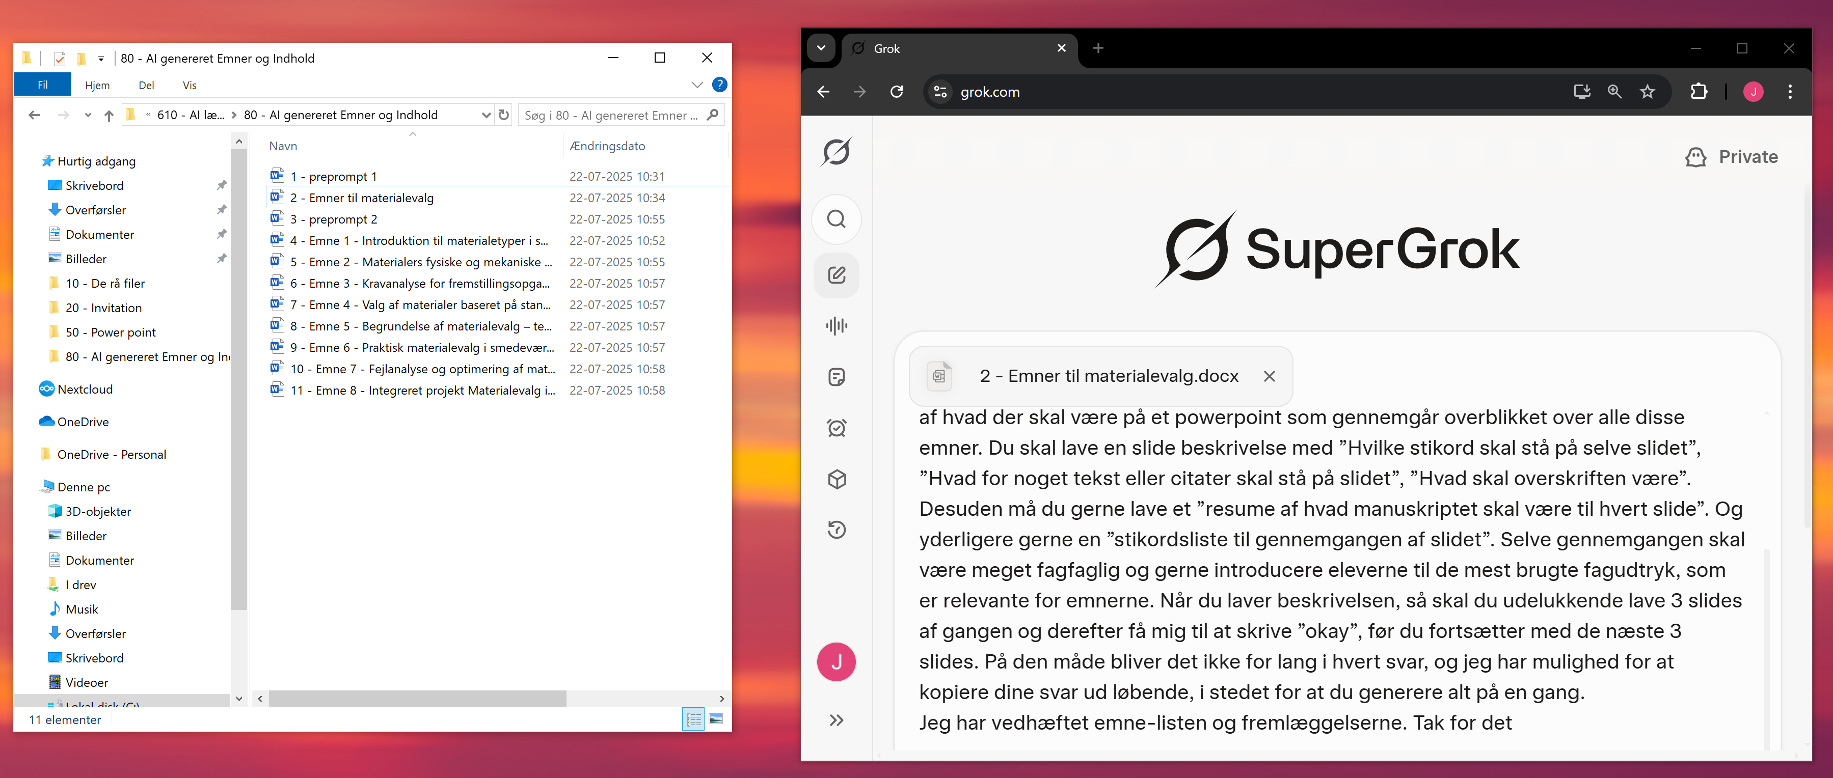
Demo med Grok

Slide 148
Demo med Grok

Slide 149
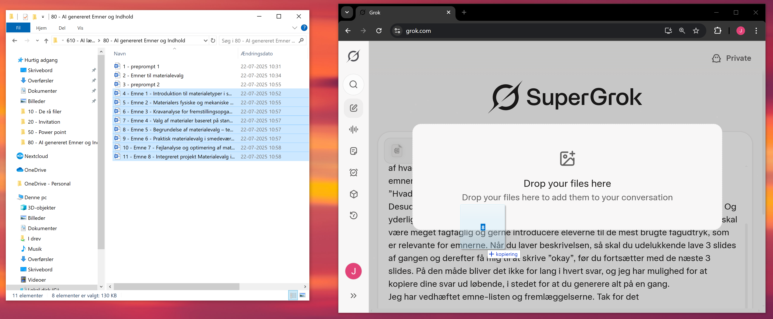
Demo med Grok

Slide 150

Demo med Grok

Slide 151

Demo med Grok

Slide 152

Demo med Grok

Slide 153

Demo med Grok

Slide 154

Demo med Grok

Slide 155

Demo med Grok

Slide 156

Demo med Grok

Slide 157

Demo med Grok

Slide 158

Demo med Grok

Slide 159

Demo med Grok

Slide 160

Demo med Grok

Slide 161

Demo med Grok

Slide 162

Demo med Grok

Slide 163

Demo med Grok

Slide 164

Demo med Grok

Slide 165

Demo med Grok

Slide 166

Demo med Grok
AI håb.!

Slide 167
Nogen spørgsmål eller kommentar?

Slide 168
20 minutters øvelse
Anvend preprompt 3 til at få et stillads til hvad et powerpoint kan indeholde, som beskriver disse emner
Slides og preprompt 3 kan hentes på dette link: vcpt.eucl.dk/forberedelse
Skriv dine tanker ned
(Vi gennemgår dem bagefter)

Slide 169
Hvordan gik øvelsen?
Hvor god/dårlig var AI til at lave stillads til et powerpoint?
Er der nogle yderligere noter eller kommentar?

Slide 170
Prepromt 4:
Hensigtserklæring til manuskriptet.
Giver eleverne overblik over emner (1 time)
Hej AI.
Jeg har en stribe fremlæggelser fra nogle gode elever. Jeg vil gerne have udarbejdet det undervisning som laver formidlingen som resultere i at fremlæggelserne er så gode. Jeg vil gerne have at du laver et manuscript som man som underviser skal gennemgå, for at alle eleverne har lavet så gode fremlæggelser. Du skal have fokus på at gøre det fyldestgørende, og inddrage alle de relevante fagudtryk. Det skal være en fremlæggelse på ca 60 minutter. Eleverne har ikke alle detaljer med i deres fremlæggelse, så her i dette manuscript, skal du inddrage alle detaljer. Du må gerne strukturere det, så det er opdelt og overskueligt. Hver gang du vil referere til et billede, diagram eller tegning, skal du beskrive hvad der er på billedet, diagrammet eller tegningen først, og så derefter skrive, hvad manuscriptet siger omkring det billede, diagram eller tegning. Når du udskriver manuscriptet, vil jeg gerne opdele dit svar i flere dele, så du ikke skal udskrive det hele i ét svar. Du udelukkende skrive 5 minutters manuscript af gangen, jeg skal derefter skrive ”okay”, før at du fortsætter med de næste 5 minutter. Tak for det

Slide 171

Prepromt 4:
Hensigtserklæring til manuskriptet.
Giver eleverne overblik over emner (1 time)

Slide 172

Prepromt 4:
Hensigtserklæring til manuskriptet.
Giver eleverne overblik over emner (1 time)

Slide 173



Prepromt 4:
Hensigtserklæring til manuskriptet.
Giver eleverne overblik over emner (1 time)
Dette tog samlet 15 minutter at generere

Slide 174
Prepromt 4:
Hensigtserklæring til manuskriptet.
Giver eleverne overblik over emner (1 time)
Kan dette bruges direkte?
Nej
Er dette god inspiration ?
Ja
Er dette en god kladde?
Måske
Den er lidt lang for en kladde at være

Slide 175
Prepromt 5:
Hensigtserklæring til opgaver.
Små opgaver til alle emner (2 time)
Hej AI
Jeg har en stribe fremlæggelser fra nogle gode elever.
Kan du lave en stribe opgaver som tager udgangspunkt i de emner som de snakker om. Opgaverne kan have flere former, multible-choise, spørgsmål uden hjælp, gruppe opgaver, individuelle opgaver. En opgave må ikke tage mere en 10 minutter at løse. Du må gerne lave 3 opgaver til hvert emne. Du må gerne skrive alle opgaverne uden af besvare dem, og så efterfølgende lave en liste med alle de korrekte svar. Hvis jeg har brug for at anskaffe nogle billeder, diagrammer eller tabeller, så skal du blot fortælle mig, hvad der er jeg skal skaffe, så vedlægger jeg det til opgaverne. Jeg har vedhæftet fremlæggelserne og emnelisten. Tak for det

Slide 176

Prepromt 5:
Hensigtserklæring til opgaver.
Små opgaver til alle emner (2 time)

Slide 177

Prepromt 5:
Hensigtserklæring til opgaver.
Små opgaver til alle emner (2 time)
Opgaver
Liste over billeder og diagrammer der skal skaffes
Facitliste
60 sekunders tænketid

Slide 178
Prepromt 6:
Hensigtserklæring til anskaffelse.
Forslag til diagrammer, tabeller, grafer og billeder
Hej AI
Jeg har en stribe fremlæggelser fra nogle gode elever. Jeg har også en emneliste til min undervisning. Jeg har vedhæftet dem.
Jeg vil gerne have at du kigger det hele igennem og laver en liste til mig omkring hvad jeg skal anskaffe af f.eks. billeder, tabeller, grafer, diagrammer mm., for at kunne kører denne undervisning. Tak for det

Slide 179

Prepromt 6:
Hensigtserklæring til anskaffelse.
Forslag til diagrammer, tabeller, grafer og billeder

Slide 180

Prepromt 6:
Hensigtserklæring til anskaffelse.
Forslag til diagrammer, tabeller, grafer og billeder

Slide 181
Prepromt 8:
Hensigtserklæring til fagudtryk.
Konkret liste med mange relevante fagudtryk.
Hej AI
Jeg har en stribe fremlæggelser fra nogle gode elever.
Jeg har også en liste med emner. Jeg har vedhæftet dem.
Jeg vil gerne have at du kigger det hele igennem og laver en fyldestgørende liste til mig med alle fagudtryk der bliver anvendt, og hvad definitionen er på alle disse fagtermer. Du må gerne præsentere det i en tabel oversigt. Tak for det

Slide 182

Prepromt 8:
Hensigtserklæring til fagudtryk.
Konkret liste med mange relevante fagudtryk.

Slide 183
Læreforberedelse med kunstig intelligens
August 2025
Jakob Dannesboe
jdn@eucl.dk
Dagens slides:
vcpt.eucl.dk/forberedelse

